Slide 1

ಆರ್ಡ್ವೀನೋ ಎಂದರೇನು ?

Slide 2
Image credit : Pixabay

Slide 3
ಉಚ್ಚಾರಣೆ
Aar du ween O -- ಆರ್ದುವೀನೋ
Aar dween O -- ಆರ್ಡ್ವೀನೋ

Slide 4
ಆರ್ಡ್ವೀನೋ ಎಂದರೇನು ?
ಆರ್ಡ್ವೀನೋ ಇದೊಂದು ಓಪನ್ ಸೊರ್ಸ್ ಹಾರ್ಡ್‌ವೇರ್ ಮತ್ತು ಸಾಫ್ಟ್‌ವೇರ್ ಗಳನ್ನು ಒಳಗೊಂಡಿರುವ ತಾಂತ್ರಿಕ ವೇದಿಕೆಯಾಗಿದೆ
Open Source (ಮುಕ್ತ ಸಂಪನ್ಮೂಲ)

Slide 5
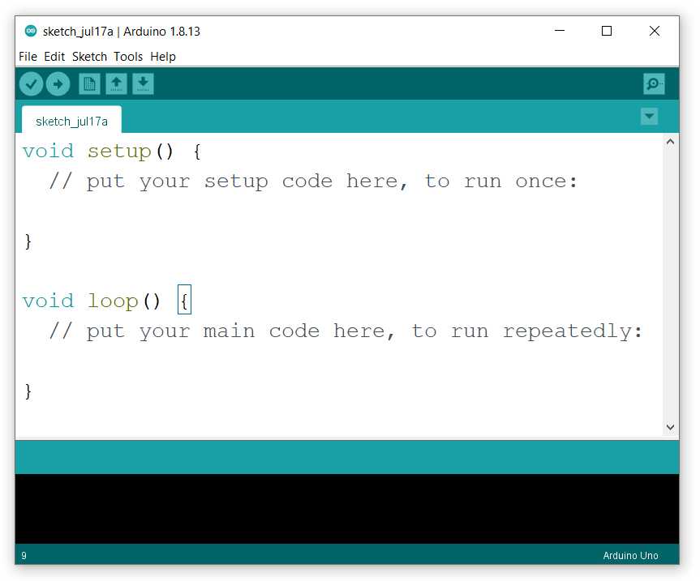
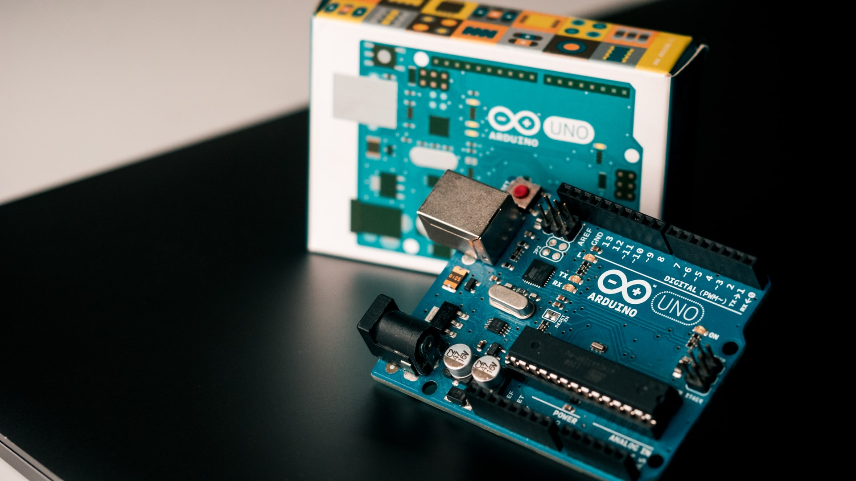
ಆರ್ಡ್ವೀನೋ ಪ್ಲಾಟ್‌ಫಾರ್ಮ್
ಆರ್ಡ್ವೀನೋ ಬೋರ್ಡ್
ಆರ್ಡ್ವೀನೋ ಸಾಫ್ಟ್‌ವೇರ್

Slide 6
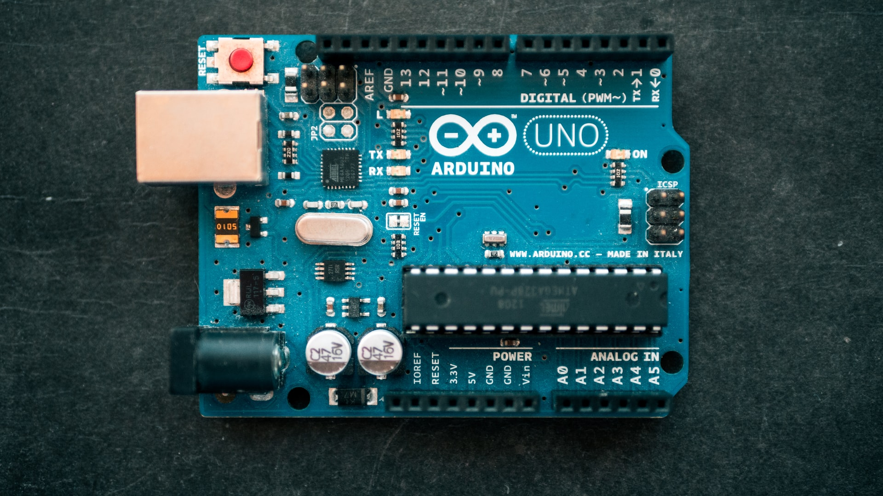
ಆರ್ಡ್ವೀನೋ ಬೋರ್ಡ್

Slide 7
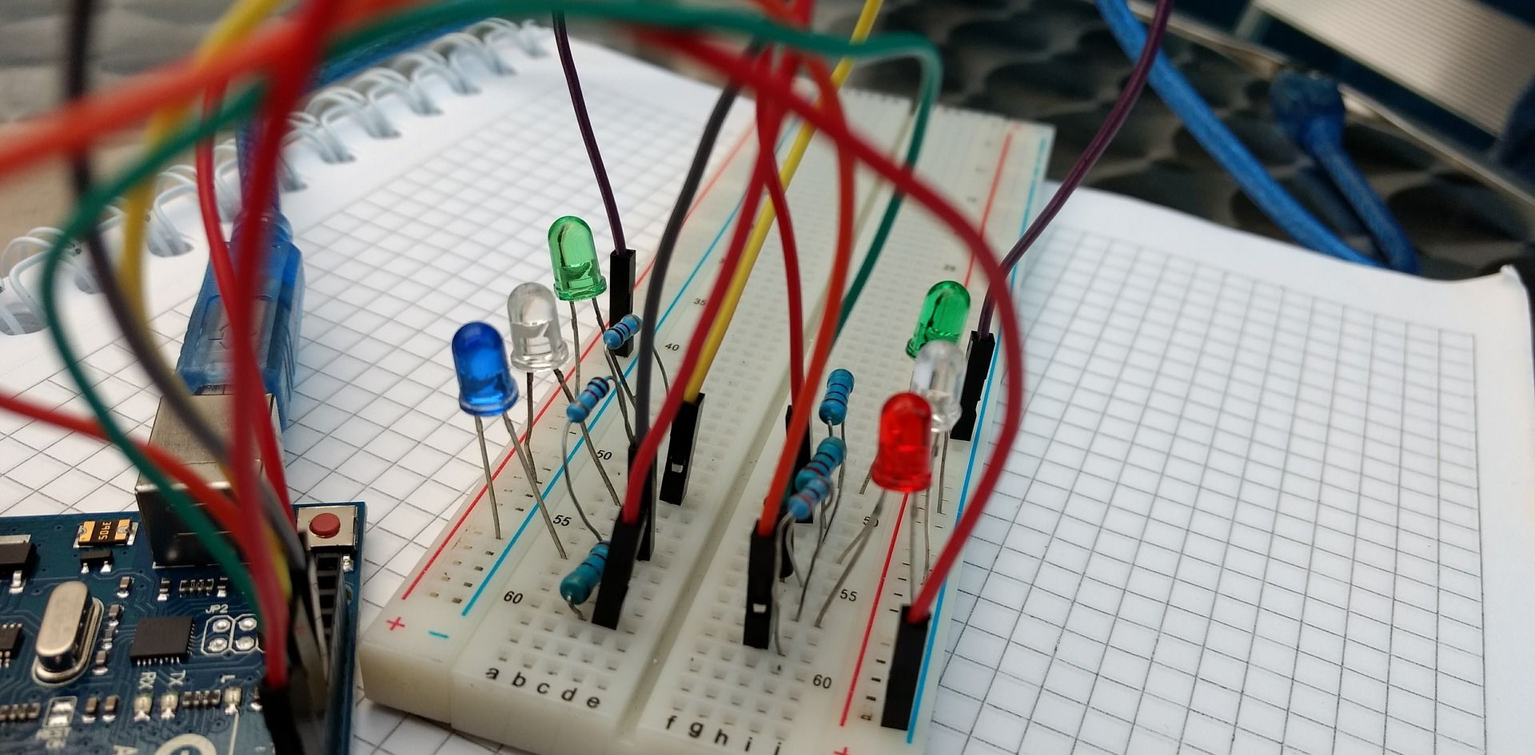
Image credit : Pixabay

Slide 8
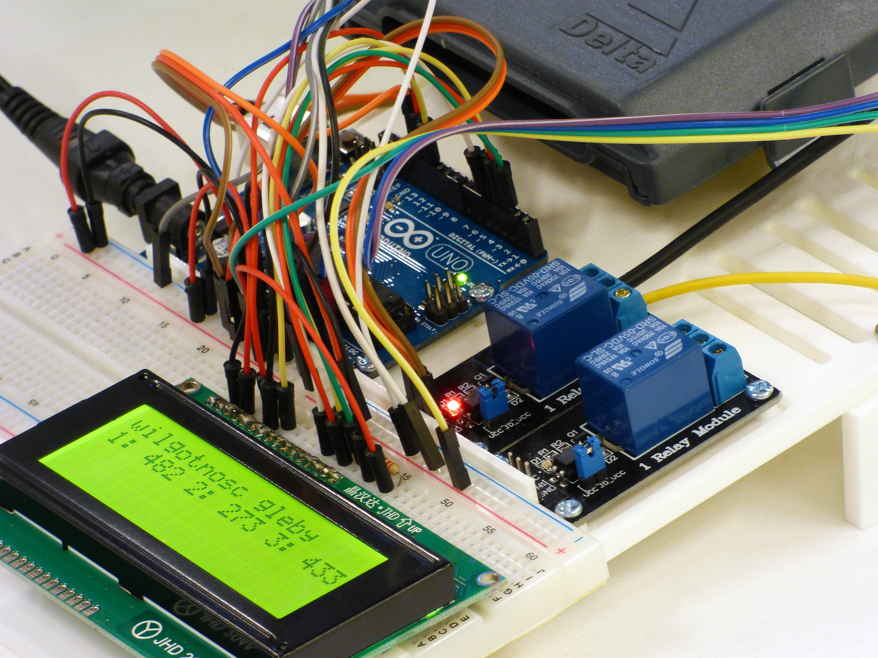
Image credit : Pixabay

Slide 9
ಆರ್ಡ್ವೀನೋ ಬೋರ್ಡ್
Image credit : Pixabay

Slide 10
ಮೈಕ್ರೊಕಂಟ್ರೋಲರ್

Slide 11
ಮೈಕ್ರೊಕಂಟ್ರೋಲರ್ ಎಂದರೇನು ?
ಇದೊಂದು ಪುಟ್ಟ ಗಣಕಯಂತ್ರ . ಈ ಗಣಕಯಂತ್ರವು ನೀವು ಬರೆದಿರುವಂತಹ ಕೋಡ್ಅನ್ನು ಕಾರ್ಯಗತಗೊಳಿಸುತ್ತದೆ .
ಕೋಡ್ಅನ್ನು ಕಾರ್ಯಗತಗೊಳಿಸುವದರ ಮೂಲಕ ಅದಕ್ಕೆ ಅಳವಡಿಸಿರುವಂತಹ ಬಾಹ್ಯ ವಸ್ತುಗಳನ್ನು (ಪೆರಿಫೆರಲ್ಸ್) ನಿಯಂತ್ರಿಸುತ್ತದೆ.

Slide 12
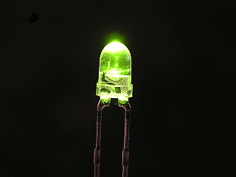
ಉದಾಹರಣೆಗೆ
ನನಗೆ ಒಂದು ಎಲ್ .ಇ .ಡಿ ( ಬೆಳಕು ಹೊರಸೂಸುವ ಡಯೋಡ್ ) ದೀಪವನ್ನು ೧ ಸೆಕೆಂಡ್ ಗಳ ಕಾಲ ಬೆಳಗಿಸಬೇಕು ಮತ್ತು ೧ ಸೆಕೆಂಡ್ ಗಳ ಕಾಲ ಆರಿಸಬೇಕು . ಈ ಕಾರ್ಯವು ಅನಿರ್ಧಿಷ್ಟ ಕಾಲಾವಧಿಯವರೆಗೆ ನಡೆಯುತ್ತಿರಬೇಕು.
ಈ ಸಮಸ್ಯೆಯನ್ನು ಹೇಗೆ ಬಗೆಹರಿಸುತ್ತೀರಿ?
ಎಲ್ .ಇ .ಡಿ ( ಬೆಳಕು ಹೊರಸೂಸುವ ಡಯೋಡ್ )
Light Emitting Diode

Slide 13
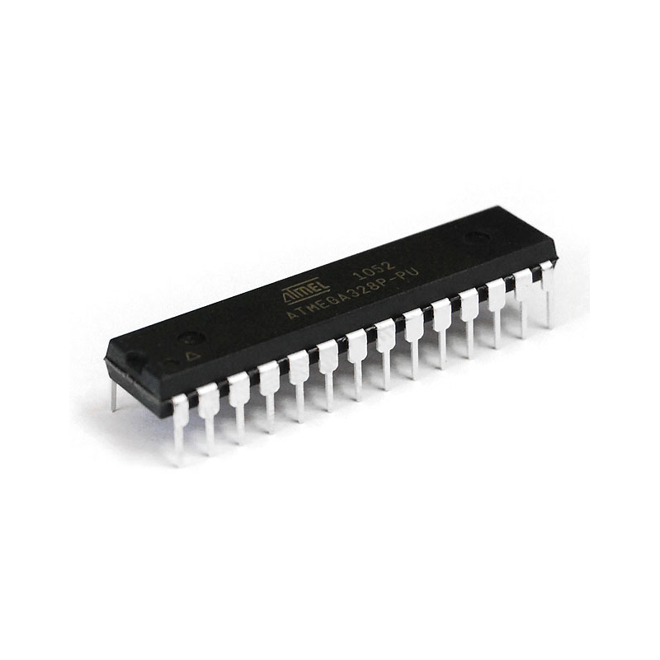
ಉದಾಹರಣೆಗೆ
ಬಾಹ್ಯ ವಸ್ತು
peripheral
ಮೈಕ್ರೊಕಂಟ್ರೋಲರ್
ಮೈಕ್ರೊಕಂಟ್ರೋಲರ್ ಪಿನ್ನುಗಳು

Slide 14
ಸೂಚನೆಗಳು
೧) ಎಲ್ .ಇ .ಡಿ ಗೆ ವಿದ್ಯುತ್ ಅನ್ನು ಹರಿಸುವುದು
೨) ೧ ಸೆಕೆಂಡ್ ಗಳ ಕಾಲ ಕಾಯುವುದು
೩) ಎಲ್ .ಇ .ಡಿ ಗೆ ವಿದ್ಯುತ್ ಹರಿಯುವುದನ್ನು ನಿಲ್ಲಿಸುವುದು
೪) ೧ ಸೆಕೆಂಡ್ ಗಳ ಕಾಲ ಕಾಯುವುದು

Slide 15
ಸೂಚನೆಗಳು
೧) ಎಲ್ .ಇ .ಡಿ ಗೆ ವಿದ್ಯುತ್ ಅನ್ನು ಹರಿಸುವುದು
೨) ೧ ಸೆಕೆಂಡ್ ಗಳ ಕಾಲ ಕಾಯುವುದು
೩) ಎಲ್ .ಇ .ಡಿ ಗೆ ವಿದ್ಯುತ್ ಹರಿಯುವುದನ್ನು ನಿಲ್ಲಿಸುವುದು
೪) ೧ ಸೆಕೆಂಡ್ ಗಳ ಕಾಲ ಕಾಯುವುದು

Slide 16
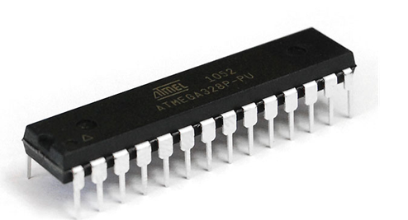
ಸೂಚನೆಗಳು (ಪ್ರೋಗ್ರಾಮ್ )
compiler
೧) LED ಗೆ ವಿದ್ಯುತ್ ಅನ್ನು ಹರಿಸಬೇಕು
೨) ೧ ಸೆಕೆಂಡ್ ಗಳ ಕಾಲ ಕಾಯಬೇಕು
೩) LED ಗೆ ವಿದ್ಯುತ್ ಹರಿಯುವುದನ್ನು ನಿಲ್ಲಿಸಬೇಕು
೪) ೧ ಸೆಕೆಂಡ್ ಗಳ ಕಾಲ ಕಾಯಬೇಕು
ಸಂಕಲಕ
ತಂತ್ರಾಂಶ(ಸಾಫ್ಟ್ ವೇರ್)
ಮಷೀನ್ ಗೆ ಅರ್ಥವಾಗುವಂತಹ ಸೂಚನೆಗಳು
ಮನುಷ್ಯರಿಗೆ ಅರ್ಥವಾಗುವಂತಹ ಸೂಚನೆಗಳು
Machine instructions
High level program

Slide 17
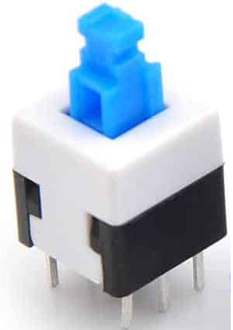
ಒತ್ತುವ ಬಟನ್‌ನ
ಇನ್ಪುಟ್ ಮತ್ತು ಔಟ್ಪುಟ್
ಬಾಹ್ಯ ವಸ್ತು
ಬಾಹ್ಯ ವಸ್ತು
peripheral
peripheral
ಇನ್ಪುಟ್
ಔಟ್ಪುಟ್

Slide 18
ಒತ್ತುವ ಬಟನ್‌ನ
ಬಿಡು
ಒತ್ತು
ಇನ್ಪುಟ್
ಔಟ್ಪುಟ್
೧) ಒತ್ತುವ ಬಟನ್‌ನ ಸ್ಥಿತಿಯನ್ನು ತಿಳಿಯಬೇಕು
೨) ಒತ್ತುವ ಬಟನ್ ಸ್ಥಿತಿ
ಒತ್ತಿದ್ದರೆ , ಎಲ್ .ಇ .ಡಿ ದೀಪವನ್ನು ಬೆಳಗಿಸಬೇಕು
ಒತ್ತಿರಿರದಿದ್ದರೆ , ಎಲ್ .ಇ .ಡಿ ದೀಪವನ್ನು ಆರಿಸಬೇಕು

Slide 19
ಸಾರಾಂಶ
ಮೈಕ್ರೊಕಂಟ್ರೋಲರ್
ಬಾಹ್ಯ ಸಾಧನಗಳನ್ನು ನಿಯಂತ್ರಿಸುತ್ತದೆ
ಬಾಹ್ಯ ಸಂಕೇತಗಳನ್ನು ಓದುತ್ತದೆ
ಒಳಗೆ ಬರುವ ಸಂಕೇತಗಳು
ಹೊರಗೆ ಹೋಗುವ ಸಂಕೇತಗಳು
ಪ್ರೋಗ್ರಾಮ್
ಪರಿಷ್ಕರಣೆ
(Processing)

Slide 20
ಡಿಜಿಟಲ್ ಪಿನ್ನು ಗಳು
ಮೈಕ್ರೊಕಂಟ್ರೋಲರ್
ಪಿನ್ನು
5V
ಅಥವಾ
0V
HIGH
LOW
ಪಿನ್ನಿನ ಸ್ಥಿತಿ

Slide 21
ಡಿಜಿಟಲ್ ಪಿನ್ ಬಳಕೆಯ ವಿಧಾನ
1) ಔಟ್ಪುಟ್ ವಿಧಾನ
2) ಇನ್ಪುಟ್ ವಿಧಾನ

Slide 22
ಆರ್ಡ್ವೀನೋ
ಆರ್ಡ್ವೀನೋ
6
(Current sourcing)
6
5V, 40mA
0V
ಔಟ್ಪುಟ್
ಔಟ್ಪುಟ್
40mA
(Current sinking)
ಆರ್ಡ್ವೀನೋ
6
(5V ಅಥವಾ 0V)
ಇನ್ಪುಟ್

Slide 23
ಮೈಕ್ರೊಕಂಟ್ರೋಲರ್
ATmega328P

Slide 24
ಪಿನ್ನಿನ ಸ್ಥಿತಿ
ಪ್ರೋಗ್ರಾಮಿಂಗ್‌ನಲ್ಲಿ ನಾವು ಬೈನರಿ ಸಂಖ್ಯೆಯನ್ನು ಬಳಸಿಕೊಂಡು ಪಿನ್‌ನ ಸ್ಥಿತಿಯನ್ನು ಪ್ರತಿನಿಧಿಸುತ್ತೇವೆ
ಬೈನರಿ ಸಂಖ್ಯೆ
ಪಿನ್ನಿನ ಸ್ಥಿತಿ
0
1
ವೋಲ್ಟೇಜ್ ಶಕ್ತಿ
0V
5V

Slide 25
ಡಿಜಿಟಲ್ ಪಿನ್ ಬಳಕೆಯ ವಿಧಾನ
1) ಔಟ್ಪುಟ್ ವಿಧಾನ
ಮೈಕ್ರೋಕಂಟ್ರೋಲರ್ ಡಿಜಿಟಲ್ ಪಿನ್ನು ಅನ್ನು ಉಪಯೋಗಿಸಕೊಂಡು ಬಾಹ್ಯ ವಸ್ತುವನ್ನು ಆನ್ ಅಥವಾ ಆಫ್ ಮಾಡುವುದರ ಮೂಲಕ ನಿಯಂತ್ರಿಸಬಹುದು
ಬಾಹ್ಯ ವಸ್ತುವನ್ನು ನಿಯಂತ್ರಿಸುವುದು ಎಂದರೆ , ಅದಕ್ಕೆ ವಿದ್ಯುತ್ ಹರಿಸುವುದು ಅಥವಾ ನಿಲ್ಲಿಸುವುದು
ಹೀಗೆ ಮಾಡಲು , ಡಿಜಿಟಲ್ ಪಿನ್ನು ಔಟ್ಪುಟ್ ಸ್ಥಿತಿ ಯಲ್ಲಿ ಇರಬೇಕಾಗುತ್ತದೆ
ಡಿಜಿಟಲ್ ಪಿನ್ ಔಟ್ಪುಟ್ ಸ್ಥಿತಿಯಲ್ಲಿ ಇದ್ದರೆ ಮಾತ್ರ ವಿದ್ಯುತ್ ಹೊರಗಡೆ ಹರಿಯುತ್ತದೆ.

Slide 26
ಡಿಜಿಟಲ್ ಪಿನ್ ಬಳಕೆಯ ವಿಧಾನ
2) ಇನ್ಪುಟ್ ವಿಧಾನ
ಡಿಜಿಟಲ್ ಪಿನ್ ಅನ್ನು ಉಪಯೋಗಿಸಿಕೊಂಡು ಬಾಹ್ಯ ವಸ್ತುವಿನ ಆನ್ ಅಥವಾ ಆಫ್ ಸ್ಥಿತಿಯನ್ನು ತಿಳಿಯಬಹುದು.
ಹೀಗೆ ಮಾಡಲು, ಡಿಜಿಟಲ್ ಪಿನ್ ಇನ್ಪುಟ್ ಸ್ಥಿತಿಯಲ್ಲಿ ಇರಬೇಕಾಗುತ್ತದೆ

Slide 27
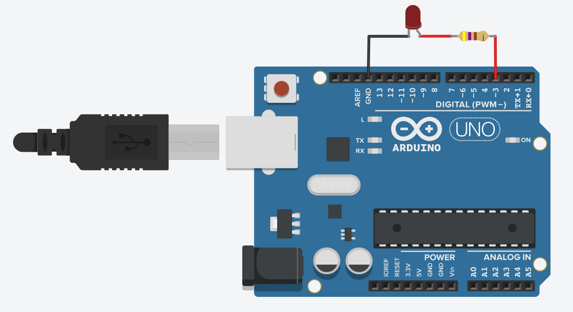
ಡಿಜಿಟಲ್ ಪಿನ್ ಬಳಕೆಯ ವಿಧಾನ : ಉದಾಹರಣೆ
ಎಲ್ . ಇ . ಡಿ
ವಿದ್ಯುತ್ ಪ್ರತಿರೋಧಕ
-
+
(Resistor)

Slide 28
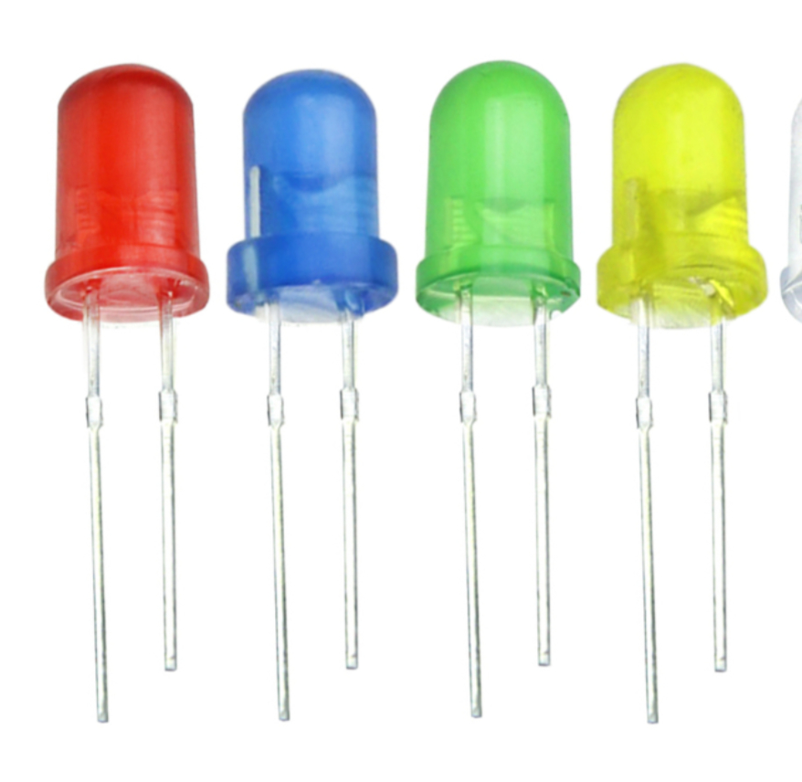
5mm ಎಲ್.ಇ.ಡಿ

Slide 29
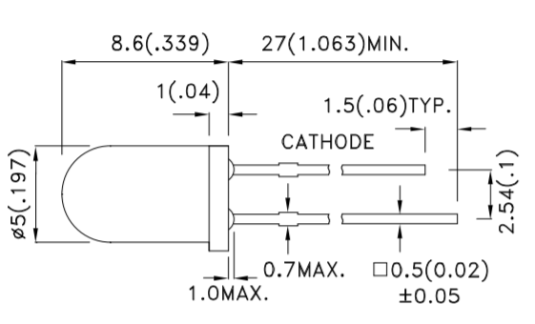

Slide 30
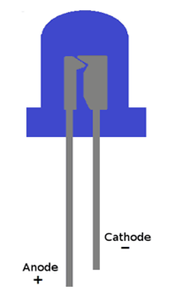
ಎಲ್.ಇ.ಡಿ ದ್ವಾರಗಳನ್ನುಗುರುತಿಸುವುದು
ಧನದ್ವಾರ
ಋಣದ್ವಾರ
Anode (+)
Cathode(-)
ಬೆಳಕು ಹೊರಸೂಸುವ ಡಯೋಡ್(ಎಲ್ . ಇ . ಡಿ ) ಚಿಹ್ನೆ
ಋಣದ್ವಾರ
ಧನದ್ವಾರ

Slide 31

ಎಲ್.ಇ.ಡಿ ದ್ವಾರಗಳನ್ನುಗುರುತಿಸುವುದು
ಧನದ್ವಾರ
ಋಣದ್ವಾರ
Anode (+)
Cathode(-)
ಋಣದ್ವಾರ
ಧನದ್ವಾರ

Slide 32
ಎಲ್.ಇ.ಡಿ ವೋಲ್ಟೇಜ್ ಮತ್ತು ವಿದ್ಯುತ್ ಗುಣಲಕ್ಷಣಗಳು
ಧನದ್ವಾರ
ಋಣದ್ವಾರ
Anode (+)
Cathode(-)

Slide 33
ಡಯೋಡ್ ನ ತಳ್ಳುವ ವೋಲ್ಟೇಜ್ (Forward voltage )
ಒಂದು ಡಯೋಡ್ ನ ಮೂಲಕ ವಿದ್ಯುತ್ ಹರಿಯುವಂತೆ ಮಾಡಲು ಕೊಡಬೇಕಾದ ಕನಿಷ್ಟ ಪ್ರಮಾಣದ ವೋಲ್ಟೇಜ್ ಅಥವಾ ವಿದ್ಯುತ್ಬಲ ವನ್ನು ಡಯೋಡ್ ನ ತಳ್ಳುವ ವಿದ್ಯುತ್ಬಲ ಅಥವಾ ತಳ್ಳುವ ವೋಲ್ಟೇಜ್ ಎಂದು ಹೇಳಬಹುದು
ಎಲ್ .ಇ .ಡಿ ಕೂಡ ಒಂದು ಡಯೋಡ್ ಆಗಿರುವದರಿಂದ , ಅದರ ತಳ್ಳುವ ವಿದ್ಯುತ್ಬಲ ಕ್ಕಿಂತ ಹೆಚ್ಚಿನ ಪ್ರಮಾಣದ ವಿದ್ಯುತ್ಬಲ ವನ್ನು ಎಲ್ .ಇ .ಡಿ ಗೆ ಕೊಟ್ಟಾಗ , ಎಲ್ .ಇ .ಡಿ ಮೂಲಕ ವಿದ್ಯುತ್ ಹರಿಯಲು ಪ್ರಾರಂಭಿಸುತ್ತದೆ ಮತ್ತು ಎಲ್ .ಇ .ಡಿ ಬೆಳಗುತ್ತದೆ.

Slide 34
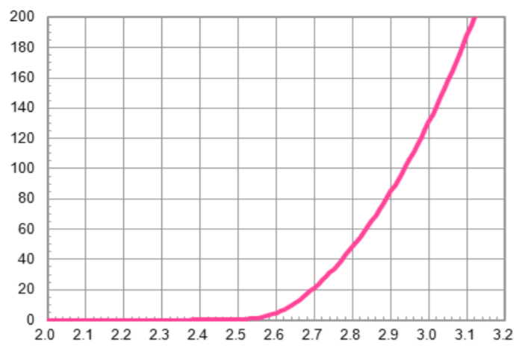
ಎಲ್ .ಇ .ಡಿ ವಿದ್ಯುತ್-ವಿದ್ಯುತ್ಬಲ(I-V) ಗುಣಲಕ್ಷಣ
ಮಿಲಿ ಆಂಪಿಯರ್
mA
ಎಲ್ .ಇ .ಡಿ
ರೇಖೀಯ ಗುಣ ಹೊಂದಿರದ ಸಾಧನ
(non-linear device )
(non-linear behaviour)
ರೇಖಾತ್ಮಕವಲ್ಲದ ವರ್ತನೆ
(ತಳ್ಳುವ ವಿದ್ಯುತ್ )
ಎಲ್ .ಇ .ಡಿ ಮುಖಾಂತರ ಹರಿಯುವ ವಿದ್ಯುತ್
V
ಎಲ್ .ಇ .ಡಿ ಗೆ ಕೊಟ್ಟಿರುವ ವಿದ್ಯುತ್ಬಲ (ತಳ್ಳುವ ವಿದ್ಯುತ್ಬಲ )

Slide 35
ಎಲ್ .ಇ .ಡಿ ಯ ತಳ್ಳುವ ವಿದ್ಯುತ್ಬಲ (Forward voltage of an LED)
ಎಲ್ .ಇ .ಡಿ ಬಣ್ಣ | ತಳ್ಳುವ ವಿದ್ಯುತ್ಬಲ (ಫಾರ್ವರ್ಡ್ ವೋಲ್ಟೇಜ್ )
ಕೆಂಪು | 1.8V ರಿಂದ 2.4V
ಹಳದಿ | 1.9V ರಿಂದ 2.4V
ನೀಲಿ | 2.48V ರಿಂದ 3.70V
ಬಿಳಿ | 3.20V ರಿಂದ 3.60V
ಹಸಿರು | 1.90V ರಿಂದ 4.00V

Slide 36

ಹೀಗೆ ಮಾಡಬಾರದು
-
9V
+

Slide 37
ಎಚ್ಚರಿಕೆ !
ಎಲ್ .ಇ .ಡಿ ಯನ್ನು ನೇರವಾಗಿ ಬ್ಯಾಟರಿ ಅಥವಾ ವಿದ್ಯುತ್ ಸರಬರಾಜಿಗೆ ಎಂದಿಗೂ ಸಂಪರ್ಕಿಸಬಾರದು, ಏಕೆಂದರೆ ಎಲ್ .ಇ .ಡಿ ಮುಖಾಂತರ ಒಂದೇ ಸಮನೆ ಅತಿ ಹೆಚ್ಚಿನ ವಿದ್ಯುತ್ ಹರಿಯುವದರಿಂದ ಅದು ಸುಡಲ್ಪಟ್ಟು ಹಾಳಾಗುತ್ತದೆ .
ಯಾವಾಗಲು ಸರಣಿಯಲ್ಲಿ ವಿದ್ಯುತ್ ಪ್ರತಿರೋಧಕವನ್ನು(Resistor ) ಬಳಸಿ ಎಲ್ .ಇ .ಡಿ ಯನ್ನು ಬ್ಯಾಟರಿ ಗೆ ಸಂಪರ್ಕಿಸಬೇಕು .

Slide 38
ಎಲ್ . ಇ . ಡಿ
ಪ್ರತಿರೋಧಕ
(Resistor)
R
ಧನದ್ವಾರ
ಋಣದ್ವಾರ
Anode (+)
Cathode(-)
ಋಣದ್ವಾರ
ಧನದ್ವಾರ
ಬ್ಯಾಟರಿ

Slide 39
ಎಲ್ . ಇ . ಡಿ
ಪ್ರತಿರೋಧಕ
(Resistor)
-
+

Slide 40
ಪ್ರತಿರೋಧಕದ ಮೌಲ್ಯವನ್ನು ಲೆಕ್ಕಾಚಾರ ಮಾಡುವುದು
ಎಲ್ . ಇ . ಡಿ
ಪ್ರತಿರೋಧಕ
Ohm ನ ನಿಯಮ
ಪ್ರತಿರೋಧಕದ ಮುಖಾಂತರ ಹರಿಯುವ ವಿದ್ಯುತ್ ಪ್ರಮಾಣವನ್ನು(I) ಪ್ರತಿರೋಧಕದ ಮೌಲ್ಯಕ್ಕೆ(R) ಗುಣಿಸಿದಾಗ ಬರುವ ಮೌಲ್ಯವು ಪ್ರತಿರೋಧಕದಾದ್ಯಂತ ಇರುವ ವಿದ್ಯುತ್ಬಲಕ್ಕೆ(V) ಸಮನಾಗಿರುತ್ತದೆ
ವಿದ್ಯುತ್ಬಲ = ವಿದ್ಯುತ್ x ಪ್ರತಿರೋಧತೆ
Voltage = Current x Resistance
V = I x R
ವಿದ್ಯುತ್ಬಲ Volt(V) ಗಳಲ್ಲಿ
ವಿದ್ಯುತ್ Ampere(A) ಗಳಲ್ಲಿ
ಪ್ರತಿರೋಧತೆ Ohm( Ω) ಗಳಲ್ಲಿ
(Resistor)
R
ಧನದ್ವಾರ
ಋಣದ್ವಾರ
Anode (+)
Cathode(-)
ಬ್ಯಾಟರಿ
S.I ಮಾಪನ

Slide 41
ಪ್ರತಿರೋಧಕ
ಪ್ರತಿರೋಧಕವು ವಿದ್ಯುತ್ ಸರ್ಕಿಟ್ಗಳಲ್ಲಿ ವಿದ್ಯುತ್ತಿನ ಮಿತಿಮೀರಿದ ಪ್ರವಾಹವನ್ನು ಕಡಿಮೆಮಾಡುವಲ್ಲಿ ಪ್ರಮುಖ ಪಾತ್ರವಹಿಸುತ್ತವೆ.
ಪ್ರತಿರೋಧಕವು ವಿದ್ಯುತ್ ಪ್ರವಾಹಕ್ಕೆ ಮೂಲ ಕಾರಣವಾದ ಎಲೆಕ್ಟ್ರಾನ್ ಗಳ ಚಲನಶಕ್ತಿಯನ್ನು (kinetic energy of electrons ) ಉಷ್ಣ ಶಕ್ತಿಯಾಗಿ (ಶಾಖ) ಪರಿವರ್ತಿಸುವುದರ ಮೂಲಕ ಸರ್ಕಿಟ್ ಗೆ ಮಿತಿಮೀರಿದ ವಿದ್ಯುತ್ ಪ್ರವಾಹದ ಪರಿಣಾಮವಾಗಿ ಉಂಟಾಗುವ ಹಾನಿಯಿಂದ ರಕ್ಷಿಸುತ್ತದೆ.

Slide 42
ಪ್ರತಿರೋಧಕದ ಮೌಲ್ಯವನ್ನು ಲೆಕ್ಕಾಚಾರ ಮಾಡುವುದು
(Resistor)
ಎಲ್ . ಇ . ಡಿ
ಪ್ರತಿರೋಧಕ
R
V_{R}
V_{f}
ವಿದ್ಯುತ್ಬಲದ ಮೂಲ
(Voltage source)
V_{S}

Slide 43
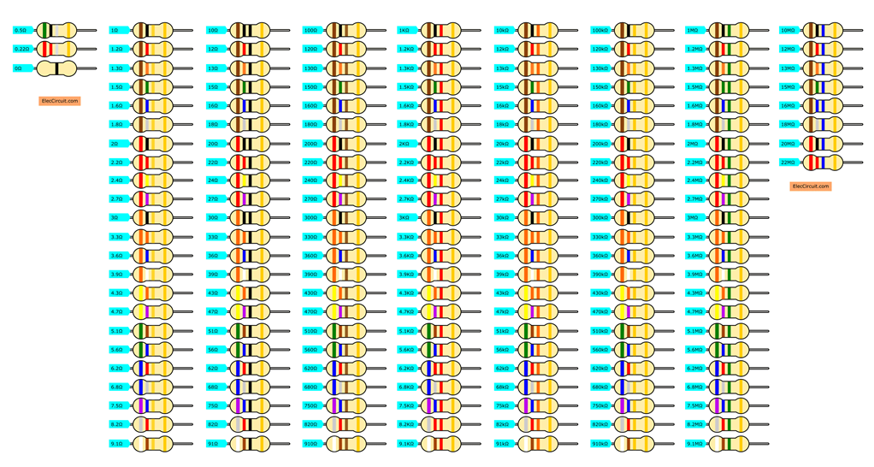
ಸಾಮಾನ್ಯವಾಗಿ ಪ್ರತಿರೋಧಕವು ಇಲ್ಲಿ ಪಟ್ಟಿಮಾಡಿರುವ ಮೌಲ್ಯಗಳಲ್ಲಿ ಮಾತ್ರ ಸಿಗುತ್ತದೆ
Source :
https://www.eleccircuit.com/

Slide 44
ವಿದ್ಯುತ್ ಶಕ್ತಿ(Electric Power)
ಪ್ರತಿರೋಧಕದಿಂದ ಹೊರಹಾಕಲ್ಪಡುವ ಶಾಖವನ್ನು ನಾವು ಪ್ರತಿರೋಧಕವು ಬಳಸಿಕೊಂಡ ವಿದ್ಯುತ್ ಶಕ್ತಿ (electric ಪವರ್ ) ಎಂದು ಕರೆಯಬಹುದು
ಪ್ರತಿಯೊಂದು ಪ್ರತಿರೋಧಕಕ್ಕೂ ಅದರದೇ ಆದ ವಿದ್ಯುತ್ ಶಕ್ತಿ ಮಿತಿ(electric power rating) ಇರುತ್ತದೆ . ಇದನ್ನು ವಾಟ್ (watt) ಗಳಲ್ಲಿ ಅಳೆಯುತ್ತಾರೆ
ಪ್ರತಿರೋಧಕವು ಹಲವಾರು ಬಗೆಯ ವಿದ್ಯುತ್ ಶಕ್ತಿ ಮಿತಿ ಯಲ್ಲಿ ಸಿಗುತ್ತದೆ

Slide 45
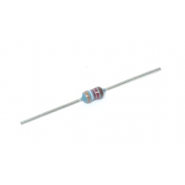
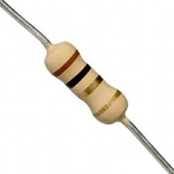
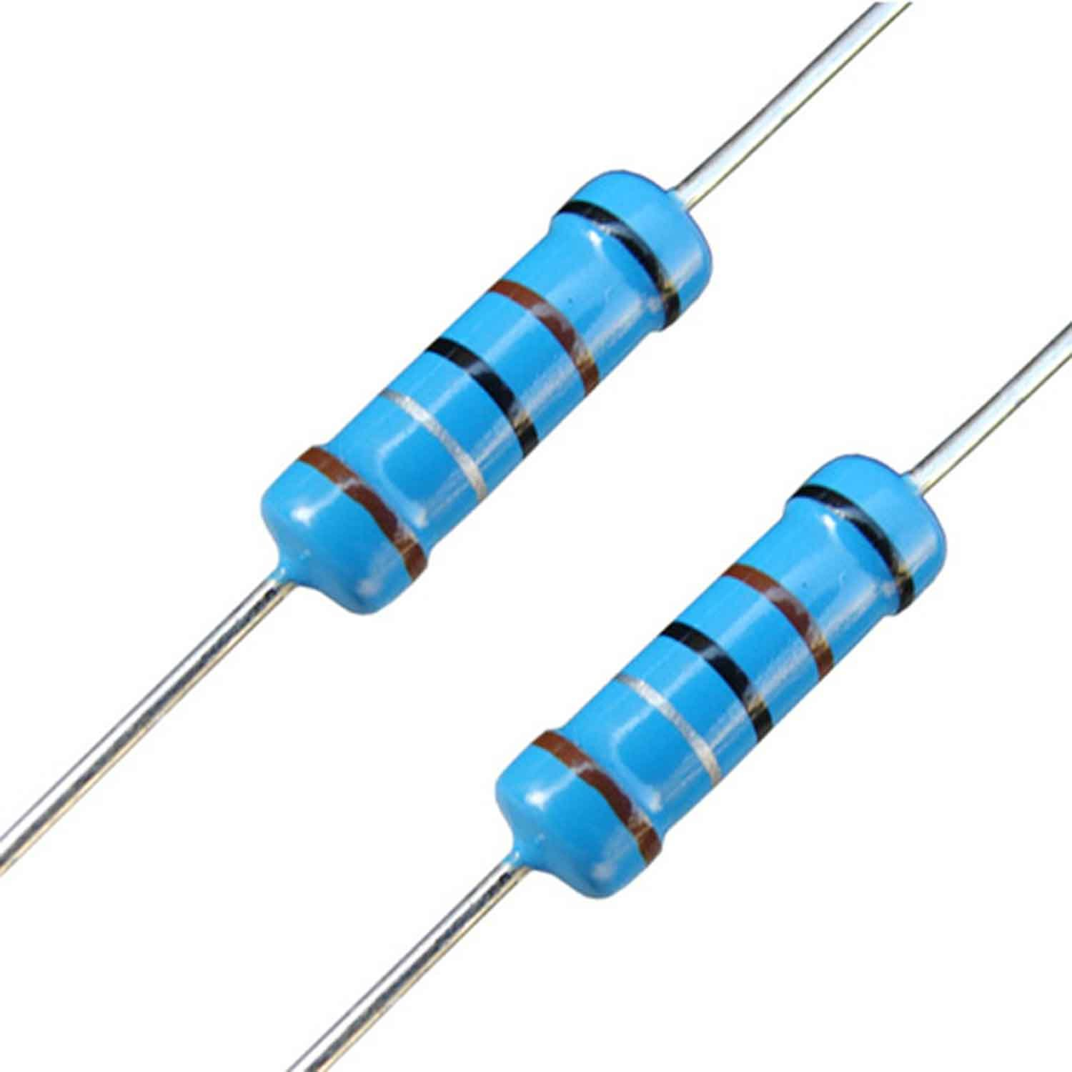
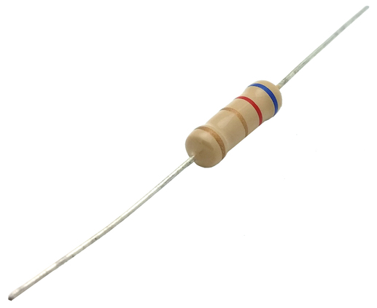

Slide 46
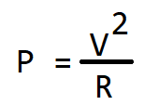
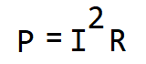
ಪ್ರತಿರೋಧಕದ ವಿದ್ಯುತ್ ಶಕ್ತಿ ಮಿತಿ (Resistor’s power rating)
ಸರ್ಕಿಟ್ ನಲ್ಲಿ ವಿದ್ಯುತ್ ಪ್ರವಾಹ ಹೆಚ್ಚಾದಂತೆ, ಪ್ರತಿರೋಧಕದಲ್ಲಿ ಉತ್ಪತ್ತಿಯಾಗುವ ಶಾಖವು ಹೆಚ್ಚಾಗುತ್ತದೆ ಅಂದರೆ ಪ್ರತಿರೋಧಕವು ಬಳಸಿಕೊಳ್ಳುತ್ತಿರುವ ವಿದ್ಯುತ್ ಶಕ್ತಿ(Power) ಹೆಚ್ಚಾಗುತ್ತದೆ ಮತ್ತು ಇದು ಪ್ರತಿರೋಧಕದ ವಿದ್ಯುತ್ ಶಕ್ತಿ ಮಿತಿಗಿಂತ ಹೆಚ್ಚಾದಾಗ ಪ್ರತಿರೋಧಕವು ಸುಟ್ಟು ಹೋಗಬಹುದು . ಆದ್ದರಿಂದ ನಿಮ್ಮ ಪ್ರಯೋಗಕ್ಕೆ ಸರಿಯಾದ ವಿದ್ಯುತ್ ಶಕ್ತಿ ಮಿತಿ ಇರುವ ಪ್ರತಿರೋಧಕ ವನ್ನು ಬಳಸಿಕೊಳ್ಳಬೇಕು
ಈ ಕೆಳಗಿನ ಸೂತ್ರದ ಮೂಲಕ , ನಿಮ್ಮ ಸರ್ಕಿಟ್ ನ ಪ್ರತಿರೋಧಕದಲ್ಲಿ ಎಷ್ಟು ವ್ಯಾಟ್ ವಿದ್ಯುತ್ ಶಕ್ತಿ ಬಳಸಿಕೊಳ್ಳಲ್ಪಟ್ಟಿದೆ ಎಂಬುದನ್ನು ಲೆಕ್ಕಾಚಾರ ಮಾಡಬಹುದು
ಅಥವಾ

Slide 47
ಸರ್ಕಿಟ್ ನಲ್ಲಿ ಪ್ರತಿರೋಧಕವು ಬಳಸಿಕೊಂಡ ವಿದ್ಯುತ್ ಶಕ್ತಿಯ(Power) ಲೆಕ್ಕಾಚಾರ
(Resistor)
ಎಲ್ . ಇ . ಡಿ
ಪ್ರತಿರೋಧಕ
R
V_{R}
V_{f}
ವಿದ್ಯುತ್ಬಲದ ಮೂಲ
(Voltage source)
V_{S}

Slide 48
ಪ್ರಯೋಗ-1
ಆರ್ಡ್ವೀನೋ ಡಿಜಿಟಲ್ ಪಿನ್ನನ್ನು ಬಳಸಿಕೊಂಡು , ಒಂದು ಕೆಂಪು ಎಲ್ .ಇ .ಡಿ ಯನ್ನು ಒಂದು ಸೆಕೆಂಡಗಳ ಕಾಲ ಬೆಳಗಿಸಿ ಮತ್ತು ಒಂದು ಸೆಕೆಂಡಗಳ ಕಾಲ ಆರಿಸಿ . ಈ ಪ್ರಕ್ರಿಯೆಯನ್ನು ನಿರಂತರವಾಗಿ ಮಾಡಿ.
ಸೂಚನೆ : ಎಲ್ .ಇ .ಡಿ ಯನ್ನು ಆರ್ಡ್ವೀನೋ ಡಿಜಿಟಲ್ ಪಿನ್ 3 ಕ್ಕೆ ಅಳವಡಿಸಿ

Slide 49
ಈ ಪ್ರಯೋಗಕ್ಕೆ ಬೇಕಾಗುವ ಸಲಕರಣೆಗಳು

Slide 50
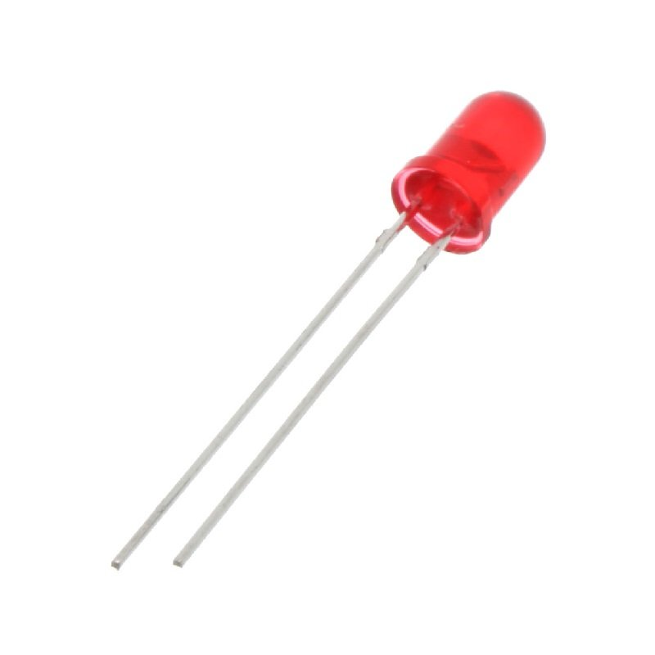
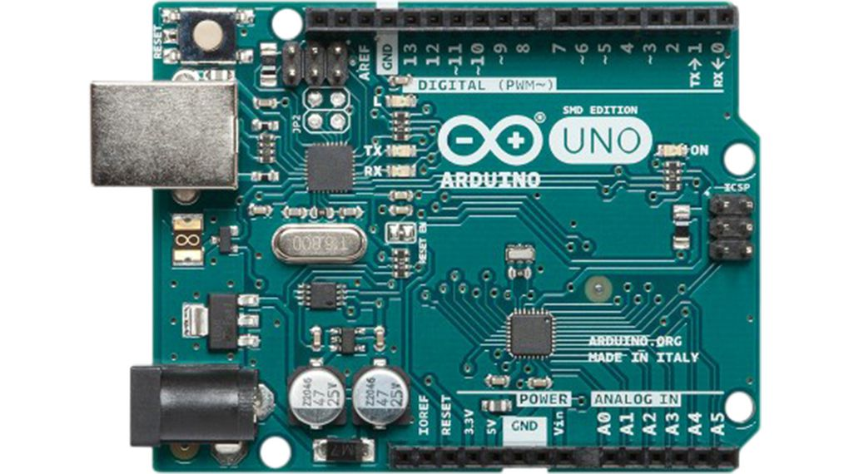
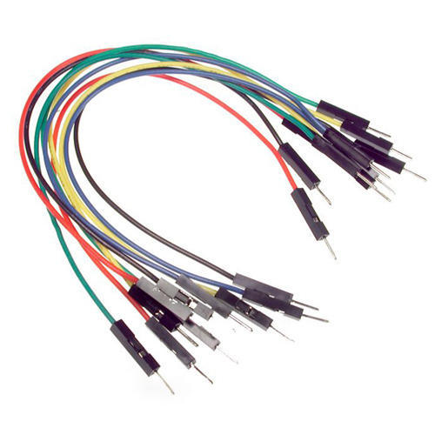
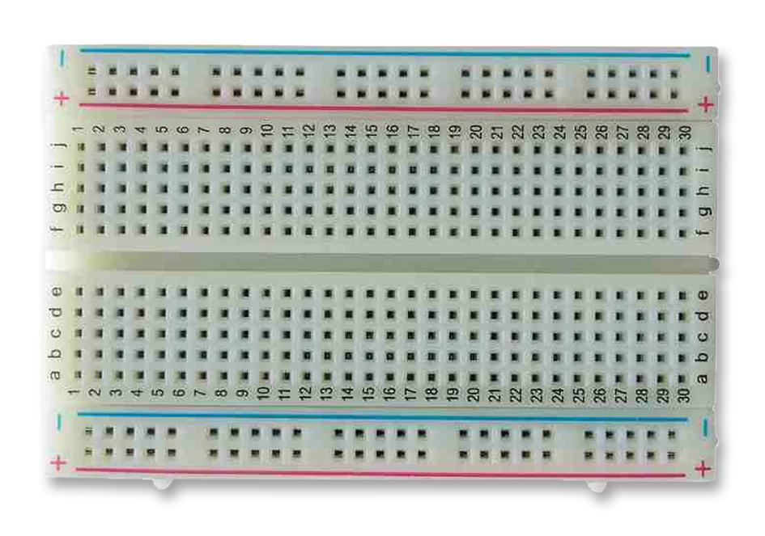
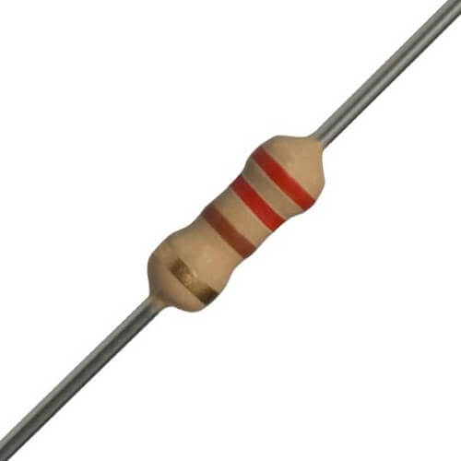
ಆರ್ಡ್ವೀನೋ ಬೋರ್ಡ್ --- 1
ಕೆಂಪು ಎಲ್ .ಇ .ಡಿ --- 1
M2M ಸಂಪರ್ಕ ತಂತಿಗಳು --- 2
(Male to Male jumper wires)
220Ω, 0.25W ಪ್ರತಿರೋಧಕ --- 1
ಬ್ರೆಡ್ ಬೋರ್ಡ್ --- 1

Slide 51
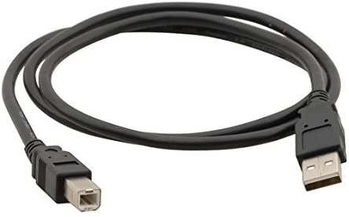
USB A to B

Slide 53

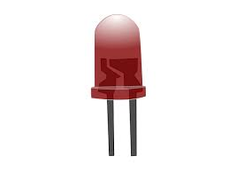
ಆರ್ಡ್ವೀನೋ ಪಿನ್ ವೋಲ್ಟೇಜ್(V)
5V
ON
OFF
ON
OFF
ON
OFF
ON
0V
1 ಸೆಕೆಂಡ್
1 ಸೆಕೆಂಡ್
ಸಮಯ(t)

Slide 54
ಆರ್ಡ್ವೀನೋ ಪ್ರೋಗ್ರಾಮಿಂಗ್

Slide 55
ಆರ್ಡ್ವೀನೋ ಪ್ರೋಗ್ರಾಮಿಂಗ್
void setup()
{
}
void loop()
{
}
ಒಂದು ಫನ್ಷನ್
A function
ಒಂದು ಫನ್ಷನ್ ನೀವು ಬರೆದ ಕೋಡ್ ಗಳನ್ನು ಒಳಗೊಂಡಿರುತ್ತದೆ ಮತ್ತು ಒಂದು ನಿರ್ಧಿಷ್ಟ ಕಾರ್ಯವನ್ನು ನೆರವಿಸುತ್ತದೆ .
ಒಂದು ಫನ್ಷನ್
A function

Slide 56
ಪ್ರತಿಸಲ ಆರ್ಡ್ವೀನೋ ಬೋರ್ಡ್ ಆನ್ ಆದಾಗ ಅಥವಾ ರಿಸೆಟ್ ಆದಾಗ , ಮೈಕ್ರೊಕಂಟ್ರೋಲರ್ ಮೊಟ್ಟಮೊದಲು ನಿಮ್ಮ ಆರ್ಡ್ವೀನೋ ಪ್ರೋಗ್ರಾಮ್ ನ ಸೆಟಪ್ ಫನ್ಷನ್ ಗೆ ಹಾರುತ್ತದೆ ಮತ್ತು ಅಲ್ಲಿ ನೀವು ಬರೆದಿರುವಂತಹ ಕೋಡ್ ಅನ್ನು ಕಾರ್ಯಗತಗೊಳಿಸಲು ಪ್ರಾರಂಭಿಸುತ್ತದೆ.
ನಿಮ್ಮ ಪ್ರೋಗ್ರಾಮ್ ನ ಸೆಟಪ್ ಫನ್ಷನ್ ಕೇವಲ ಒಂದು ಬಾರಿ ಮಾತ್ರ ರನ್ ಆಗುತ್ತದೆ.
ಸೆಟಪ್ ಫನ್ಷನ್ ಒಳಗಡೆ ನೀವು ನಿಮ್ಮ ಪ್ರಯೋಗಕ್ಕೆ ಸಿದ್ಧತೆ ಮಾಡಿಕೊಳ್ಳುವಂತಹ ಕೋಡ್ ಗಳನ್ನು ಬರೆಯಬಹುದು.
ಉದಾಹರಣೆಗೆ
ಡಿಜಿಟಲ್ ಪಿನ್ ಬಳಸುವ ವಿಧಾನ ವನ್ನು ನಿರ್ಧರಿಸಿಕೊಳ್ಳುವುದು
ಚರಾಕ್ಷರ (variables )ಗಳಿಗೆ ಮೌಲ್ಯವನ್ನು ನಿರ್ಧರಿಸಿಕೊಳ್ಳುವುದು
ಬಾಹ್ಯ ವಸ್ತುನಿನೊಂದಿಗೆ ಸಂಪರ್ಕ ಪ್ರಾರಂಭಿಸಲು ಅಣಿಯಾಗುವುದು ಇತ್ಯಾದಿ.
void setup()
{
}

Slide 57
ಸೆಟಪ್(setup) ಫನ್ಷನ್ ಕಾರ್ಯಗತ ಗೊಳಿಸಿದ ನಂತರ ಮೈಕ್ರೊಕಂಟ್ರೋಲರ್ ಲೂಪ್(loop) ಫನ್ಷನ್ ಗೆ ಹಾರುತ್ತದೆ ಮತ್ತು ಅಲ್ಲಿ ನೀವು ಬರೆದಿರುವಂತಹ ಕೋಡ್ ಅನ್ನು ಕಾರ್ಯಗತಗೊಳಿಸಲು ಪ್ರಾರಂಭಿಸುತ್ತದೆ.
ಲೂಪ್(loop) ಫನ್ಷನ್ ನಿರಂತರವಾಗಿ ರನ್ ಆಗುತ್ತಲೇ ಇರುತ್ತದೆ , ಅಂದರೆ, ಮೈಕ್ರೊಕಂಟ್ರೋಲರ್ ಲೂಪ್ ಫನ್ಷನ್ ಗೆ ಹಾರಿದ ನಂತರ ಅಲ್ಲಿಂದ ಹೊರಗಡೆ ಬರುವುದಿಲ್ಲ . ಅಲ್ಲಿರುವ ಕೋಡ್ ಅನ್ನು ಪುನಃ ಪುನಃ ರನ್ ಮಾಡುತ್ತಲೇ ಇರುತ್ತದೆ .
ಲೂಪ್ ಫನ್ಷನ್ ಒಳಗಡೆ , ನಿಮ್ಮ ಪ್ರಯೋಗದಲ್ಲಿ ಪುನರಾವರ್ತನೆ ಆಗಬೇಕಾದ ಕೋಡನ್ನು ಬರೆಯಬಹುದು.
ಉದಾಹರಣೆಗೆ
LED ಯನ್ನುನಿರಂತರವಾಗಿ ಬೆಳಗುವ ಮತ್ತು ಆರಿಸುವ ಕ್ರಿಯೆಯನ್ನು ಮಾಡುವುದು
ಸಂವೇದಕದ (sensor ) ಮೌಲ್ಯವನ್ನು ನಿರಂತರವಾಗಿ ವರದಿ ಮಾಡುವುದು
ಪ್ರೋಗ್ರಾಮ್ ನಲ್ಲಿ ತೀರ್ಮಾನ ಮತ್ತು ನಿರ್ಧಾರಗಳನ್ನು ತೆಗೆದುಕೊಳ್ಳುವುದು . ಇತ್ಯಾದಿ.
void loop()
{
}

Slide 58
ಡಿಜಿಟಲ್ ಪಿನ್ ಬಳಕೆಯ ವಿಧಾನ
1) ಒಳಾಂಕೇಂತ(INPUT) ವಿಧಾನ
2) ಹೊರಾಂಕೇತ(OUTPUT) ವಿಧಾನ
ಒಳಾಂಕೇಂತ => ಒಳ ಸಂಕೇತ
ಹೊರಾಂಕೇತ => ಹೊರ ಸಂಕೇತ
ಇನ್ನುಮುಂದೆ ಆಂಗ್ಲಪದ INPUT ಗೆ ಬದಲಾಗಿ ‘ಒಳಾಂಕೇಂತ ‘ ಮತ್ತು OUTPUT ಗೆ ಬದಲಾಗಿ ‘ಹೊರಾಂಕೇತ’ ಕನ್ನಡ ಪದವನ್ನು ಬಳಸಲಾಗುವುದು.
x
A
B
ಹೊರಾಂಕೇತ
ಒಳಾಂಕೇಂತ
ಒಳಾಂಕೇಂತಗಳು
y
ಸಾಧನ A ದ ಹೊರಾಂಕೇತ ವನ್ನು ಸಾಧನ B ಕ್ಕೆ ಒಳಾಂಕೇಂತವಾಗಿ ಕೊಡಲಾಗಿದೆ .

Slide 59
ಈ ಪ್ರಯೋಗದಲ್ಲಿ ನಾವು ಮಾಡಬೇಕಾದ ಕೆಲಸಗಳು
ಡಿಜಿಟಲ್ ಪಿನ್ 3 ಅನ್ನು ಔಟ್ಪುಟ್ ವಿಧಾನಕ್ಕೆ ವ್ಯವಸ್ಥಿತಗೊಳಿಸುವುದು
ಡಿಜಿಟಲ್ ಪಿನ್ 3 ರ ಔಟ್ಪುಟ್ ಸ್ಥಿತಿ ಯನ್ನು 5V ಗೆ ಬದಲಾಯಿಸುವುದು
ಒಂದು ಸೆಕೆಂಡ್ ಗಳ ಕಾಲ ಕಾಯುವುದು
ಡಿಜಿಟಲ್ ಪಿನ್ 3 ರ ಔಟ್ಪುಟ್ ಸ್ಥಿತಿ ಯನ್ನು 0V ಗೆ ಬದಲಾಯಿಸುವುದು
ಒಂದು ಸೆಕೆಂಡ್ ಗಳ ಕಾಲ ಕಾಯುವುದು

Slide 60
ಈ ಪ್ರಯೋಗದಲ್ಲಿ ನಾವು ಮಾಡಬೇಕಾದ ಕೆಲಸಗಳು
void setup()
{
}
void loop()
{
}
ಡಿಜಿಟಲ್ ಪಿನ್ 3 ಅನ್ನು ಹೊರಾಂಕೇತ ವಿಧಾನಕ್ಕೆ ವ್ಯವಸ್ಥಿತಗೊಳಿಸುವುದು
ಡಿಜಿಟಲ್ ಪಿನ್ 3 ರ ಹೊರಾಂಕೇತ ಸ್ಥಿತಿ ಯನ್ನು 5V ಗೆ ಬದಲಾಯಿಸುವುದು
ಒಂದು ಸೆಕೆಂಡ್ ಗಳ ಕಾಲ ಕಾಯುವುದು
ಡಿಜಿಟಲ್ ಪಿನ್ 3 ರ ಹೊರಾಂಕೇತ ಸ್ಥಿತಿ ಯನ್ನು 0V ಗೆ ಬದಲಾಯಿಸುವುದು
ಒಂದು ಸೆಕೆಂಡ್ ಗಳ ಕಾಲ ಕಾಯುವುದು

Slide 61
ಡಿಜಿಟಲ್ ಪಿನ್ 3 ಅನ್ನು ಹೊರಾಂಕೇತ ವಿಧಾನಕ್ಕೆ ವ್ಯವಸ್ಥಿತಗೊಳಿಸುವುದು
ಇದನ್ನು ಸಾಧಿಸಲು ನಾವು ಆರ್ಡ್ವೀನೋದ pinMode() ಪಂಕ್ಷನ್ ಅನ್ನು ಉಪಯೋಗಿಸಬೇಕು
pinMode() ಪಂಕ್ಷನ್ ಗೆ ಪ್ರಯೋಗಕ್ಕೆ ಬಳಸುವ ಡಿಜಿಟಲ್ ಪಿನ್ ಸಂಖ್ಯೆ ಮತ್ತು ಪಿನ್ ಬಳಕೆಯ ವಿಧಾನವನ್ನು ನಮೂದಿಸಬೇಕು
pinMode() ಪಂಕ್ಷನ್, ನೀವು ನಮೂದಿಸಿದ ಮಾಹಿತಿಯ ಪ್ರಕಾರ ಪಿನ್ ಅನ್ನು ವ್ಯವಸ್ಥಿತ ಗೊಳಿಸುತ್ತದೆ

Slide 62
pinMode() ಪಂಕ್ಷನ್ ರಚನೆ(syntax ) ಮತ್ತು ಯೋಗ್ಯ ನಿರ್ದೇಶನಾಂಕಗಳು (Parameters)
ನಿರ್ದೇಶನಾಂಕಗಳು (Parameters)
pinMode(pin, mode)
ಡಿಜಿಟಲ್ ಪಿನ್ ಸಂಖ್ಯೆ
ಪಿನ್ ಬಳಕೆಯ ವಿಧಾನ

Slide 63
ಯೋಗ್ಯ ನಿರ್ದೇಶನಾಂಕಗಳು (Parameters)
Pin(ಪಿನ್)
ಇದು ಸಂಖ್ಯೆಯೇ ಆಗಿರಬೇಕು .
ಪಕ್ಕದ ಚಿತ್ರದಲ್ಲಿ ಕಾಣುತ್ತಿರುವ ಡಿಜಿಟಲ್ ಪಿನ್ ಸಂಖ್ಯೆಯಲ್ಲಿ ಯಾವುದಾದರೊಂದು ಸಂಖ್ಯೆ ಆಗಿರಬಹುದು
Mode(ಮೋಡ್: ವಿಧಾನ )
ಈ ಕೆಳಗೆ ಕೊಟ್ಟಿರುವ ಆಯ್ಕೆಗಳಲ್ಲಿ ಯಾವುದಾದರೊಂದನ್ನು ಉಪಯೋಗಿಸಬಹುದು
INPUT(ಒಳಾಂಕೇಂತ )
OUTPUT(ಹೊರಾಂಕೇತ)
INPUT_PULLUP (ಇನ್ಪುಟ್ ಪುಲ್ ಅಪ್ : ಒಳಾಂಕೇಂತ ಎಳೆ-ಮೆ)
ಉದಾಹರಣೆಗೆ
pinMode(3,OUTPUT); ಪಿನ್ 3ನ್ನು ಹೊರಾಂಕೇತ ವಿಧಾನಕ್ಕೆ ವ್ಯವಸ್ಥಿತ ಗೊಳಿಸುತ್ತದೆ
pinMode(4,INPUT); ಪಿನ್ 4ನ್ನು ಒಳಾಂಕೇಂತ ವಿಧಾನಕ್ಕೆ ವ್ಯವಸ್ಥಿತ ಗೊಳಿಸುತ್ತದೆ

Slide 64
ಡಿಜಿಟಲ್ ಪಿನ್ 3 ರ ಹೊರಾಂಕೇತ ಸ್ಥಿತಿ ಯನ್ನು 5V ಅಥವಾ 0V ಗೆ ಬದಲಾಯಿಸುವುದು
ಇದನ್ನು ಸಾಧಿಸಲು ನಾವು digitalWrite() ಪಂಕ್ಷನ್ ಅನ್ನು ಉಪಯೋಗಿಸಬೇಕು
digitalWrite() ಪಂಕ್ಷನ್ ಗೆ , ಪ್ರಯೋಗಕ್ಕೆ ಬಳಸುವ ಡಿಜಿಟಲ್ ಪಿನ್ ಸಂಖ್ಯೆ ಮತ್ತು ಪಿನ್ ನ ಬೈನರಿ ಮೌಲ್ಯವನ್ನು ನಮೂದಿಸಬೇಕು
digitalWrite() ಪಂಕ್ಷನ್, ನೀವು ನಮೂದಿಸಿದ ಮಾಹಿತಿಯ ಪ್ರಕಾರ ಪಿನ್ ನ ವಿದ್ಯುತ್ಬಲ (ವೋಲ್ಟೇಜ್ ) ಸ್ಥಿತಿಯನ್ನು ನಿಯಂತ್ರಿಸುತ್ತದೆ

Slide 65
digitalWrite() ಪಂಕ್ಷನ್ ರಚನೆ(syntax ) ಮತ್ತು ಯೋಗ್ಯ ನಿರ್ದೇಶನಾಂಕಗಳು (Parameters)
ನಿರ್ದೇಶನಾಂಕಗಳು (Parameters)
digitalWrite(pin, value)
ಡಿಜಿಟಲ್ ಪಿನ್ ಸಂಖ್ಯೆ
ಪಿನ್ ನ ಬೈನರಿ ಮೌಲ್ಯ

Slide 66
ಪಿನ್ನಿನ ಸ್ಥಿತಿ
ಪ್ರೋಗ್ರಾಮಿಂಗ್‌ನಲ್ಲಿ ನಾವು ಬೈನರಿ ಸಂಖ್ಯೆಯನ್ನು ಬಳಸಿಕೊಂಡು ಪಿನ್‌ನ ಸ್ಥಿತಿಯನ್ನು ಪ್ರತಿನಿಧಿಸುತ್ತೇವೆ
ಬೈನರಿ ಸಂಖ್ಯೆ
ಪಿನ್ನಿನ ಸ್ಥಿತಿ
0
1
ವಿದ್ಯುತ್ಬಲ (ವೋಲ್ಟೇಜ್)
0V
5V

Slide 67
ಯೋಗ್ಯ ನಿರ್ದೇಶನಾಂಕಗಳು (Parameters)
Pin(ಪಿನ್)
ಇದು ಸಂಖ್ಯೆಯೇ ಆಗಿರಬೇಕು .
ಪಕ್ಕದ ಚಿತ್ರದಲ್ಲಿ ಕಾಣುತ್ತಿರುವ ಡಿಜಿಟಲ್ ಪಿನ್ ಸಂಖ್ಯೆಯಲ್ಲಿ ಯಾವುದಾದರೊಂದು ಸಂಖ್ಯೆ ಆಗಿರಬಹುದು
Value(ವ್ಯಾಲ್ಯೂ : ಮೌಲ್ಯ )
ಈ ಕೆಳಗೆ ಕೊಟ್ಟಿರುವ ಆಯ್ಕೆಗಳಲ್ಲಿ ಯಾವುದಾದರೊಂದನ್ನು ಉಪಯೋಗಿಸಬಹುದು
HIGH (ಬೈನರಿ ಮೌಲ್ಯ1)
LOW (ಬೈನರಿ ಮೌಲ್ಯ 0)
ಉದಾಹರಣೆಗೆ
digitalWrite(3,HIGH); ಪಿನ್ 3ರ ವಿದ್ಯುತ್ಬಲದ ಸ್ಥಿತಿ 5V ಆಗುತ್ತದೆ
digitalWrite(3,LOW); ಪಿನ್ 3ರ ವಿದ್ಯುತ್ಬಲದ ಸ್ಥಿತಿ 0V ಆಗುತ್ತದೆ

Slide 68
ಆರ್ಡ್ವೀನೋ

Slide 69
ಒಂದು ಸೆಕೆಂಡ್ ಗಳ ಕಾಲ ಕಾಯುವುದು
ಇದಕ್ಕೆ ಉಪಯೋಗಿಸಬೇಕಾದ ಆರ್ಡ್ವೀನೋ ಪಂಕ್ಷನ್ : delay()
delay() ಪಂಕ್ಷನ್ ಮೂಲಕ ನೀವು ನಿಮ್ಮ ಪ್ರೋಗ್ರಾಮ್ ಕಾರ್ಯಗತವಾಗುವುದನ್ನು ವಿಳಂಬಿಸಬಹುದು .
ಉದ್ದೇಶಪೂರ್ವಕ ವಿಳಂಬ ಸಾಧಿಸಲು delay() ಉಪಯೋಗಿಸಿ

Slide 70
delay() ಪಂಕ್ಷನ್ ರಚನೆ(syntax ) ಮತ್ತು ಯೋಗ್ಯ ನಿರ್ದೇಶನಾಂಕಗಳು (Parameters)
ನಿರ್ದೇಶನಾಂಕ (Parameter)
delay(msec)
ವಿಳಂಬದ ಅವಧಿ ಮಿಲಿ ಸೆಕೆಂಡುಗಳಲ್ಲಿ
1000 ಮಿಲಿ ಸೆಕೆಂಡುಗಳು = 1 ಸೆಕೆಂಡು
msec ಸಂಖ್ಯಾವ್ಯಾಪ್ತಿ 0 ರಿಂದ 4,294,967,295 (2^32 - 1)
0 ≤ msec ≤ 4,294,967,295
ಉದಾಹರಣೆಗೆ
digitalWrite(3,HIGH);
delay(2500);
digitalWrite(3,LOW);
ಮೈಕ್ರೋಕಂಟ್ರೋಲರ್ ಇಲ್ಲಿ 2.5 ಸೆಕೆಂಡುಗಳ ಕಾಲ ಕಾಯುತ್ತದೆ ಆನಂತರ ಮುಂದಿನ ಕೋಡ್ ಅನ್ನು ಕಾರ್ಯಗತಗೊಳಿಸುತ್ತದೆ
(ವಿಳಂಬದ ನಂತರದ ಕೋಡ್)

Slide 71
ಪರಿಷ್ಕರಣೆ ಪೂರ್ವದ ನಿರ್ದೇಶನ Pre-Processing directive
#define LED_PIN 3
ನಿರ್ದೇಶನ
ಗುರುತು
ಮೌಲ್ಯ

Slide 72
ಪ್ರಯೋಗ-2
ಆರ್ಡ್ವೀನೋ ಡಿಜಿಟಲ್ ಪಿನ್ನನ್ನು ಬಳಸಿಕೊಂಡು ಎರಡು ಕೆಂಪು ಎಲ್ .ಇ .ಡಿ ಗಳನ್ನು ನಿಯಂತ್ರಿಸಿ .
ಮೊದಲನೆಯ LED ಯನ್ನು ೧ ಸೆಕೆಂಡುಗಳ ಕಾಲ ಬೆಳಗಿಸಿ ಮತ್ತು ೧ ಸೆಕೆಂಡುಗಳ ಕಾಲ ಆರಿಸಿ
ಎರಡನೇ LED ಯನ್ನು 500 ಮಿಲಿ ಸೆಕೆಂಡುಗಳ ಕಾಲ ಬೆಳಗಿಸಿ ಮತ್ತು 500 ಮಿಲಿ ಸೆಕೆಂಡುಗಳ ಕಾಲ ಆರಿಸಿ
ಪ್ರಕ್ರಿಯೆಯನ್ನು ನಿರಂತರವಾಗಿ ಮಾಡಿ
ಡಿಜಿಟಲ್ ಪಿನ್ 3 ಮತ್ತು 5ನ್ನು ಉಪಯೋಗಿಸಿ

Slide 73
ಆರ್ಡ್ವೀನೋ ಪಿನ್ ವೋಲ್ಟೇಜ್(V)
5V
ON
OFF
ON
OFF
ON
OFF
ON
0V
1 ಸೆಕೆಂಡ್
1 ಸೆಕೆಂಡ್
ಸಮಯ(t)

Slide 74
ಆರ್ಡ್ವೀನೋ ಪಿನ್ ವೋಲ್ಟೇಜ್(V)
5V
0V
1 ಸೆಕೆಂಡ್
1 ಸೆಕೆಂಡ್
ಸಮಯ(t)

Slide 75
ಈ ಪ್ರಯೋಗಕ್ಕೆ ಬೇಕಾಗುವ ಸಲಕರಣೆಗಳು

Slide 76
ಆರ್ಡ್ವೀನೋ ಬೋರ್ಡ್ --- 1
ಕೆಂಪು ಎಲ್ .ಇ .ಡಿ --- 1
M2M ಸಂಪರ್ಕ ತಂತಿಗಳು --- 2
(Male to Male jumper wires)
220Ω, 0.25W ಪ್ರತಿರೋಧಕ --- 1
ಬ್ರೆಡ್ ಬೋರ್ಡ್ --- 1

Slide 77
ಪ್ರಯೋಗ-3
4 LED ಗಳನ್ನು ಉಪಯೋಗಿಸಿ 0 ರಿಂದ 15 ರ ತನಕ ಸಂಖ್ಯೆಗಳ ಎಣಿಕೆಯನ್ನು ಪ್ರದರ್ಶಿಸಿ . ಪ್ರತಿ ಎಣಿಕೆಯ ನಡುವೆ 1 ಸೆಕೆಂಡ್ ವಿಳಂಬವನ್ನು ಇರಿಸಿ.

Slide 78
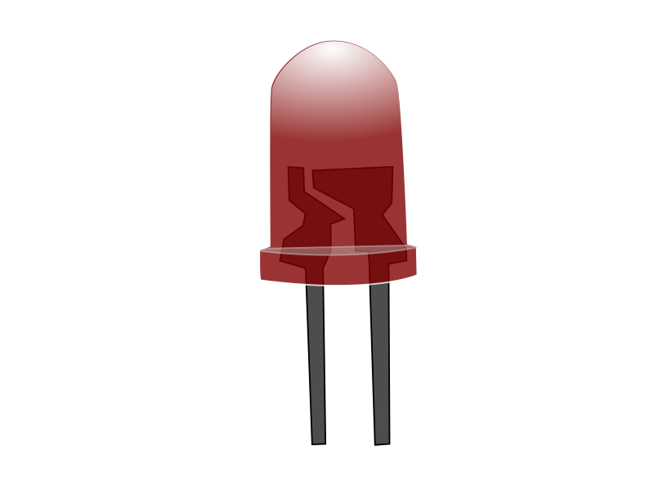
0 1 2 3 4 5 …. 15

Slide 79
ದಶಮಾಂಶ ಸಂಖ್ಯಾ ಪದ್ಧತಿ
0
1
2
3
4
5
6
7
8
9
ಬೈನರಿ ಸಂಖ್ಯಾ ಪದ್ಧತಿ
0
1

Slide 80
ದಶಮಾಂಶ ಸಂಖ್ಯಾ ಪದ್ಧತಿ
0
1
2
3
4
5
6
7
8
9
ಬೈನರಿ ಸಂಖ್ಯಾ ಪದ್ಧತಿ
0
1
01
11
100
101
110
111
1000
1001

Slide 81

ದಶಮಾಂಶ ಸಂಖ್ಯಾ ಪದ್ಧತಿ ಮತ್ತು ಬೈನರಿ ಸಂಖ್ಯಾ ಪದ್ಧತಿ
ದಶಮಾಂಶ ಸಂಖ್ಯಾ ಪದ್ಧತಿಯಲ್ಲಿ 10 ಅಂಕೆಗಳಿವೆ ( 0 ರಿಂದ 9)
ಬೈನರಿ ಸಂಖ್ಯಾ ಪದ್ದತಿಯಲ್ಲಿ ಕೇವಲ ಎರಡೇ ಅಂಕೆಗಳಿವೆ ( 0 ಮತ್ತು 1)
ನಮ್ಮ ಈ ಪ್ರಯೋಗಕ್ಕೆ ಬೈನರಿ ಸಂಖ್ಯಾ ಪದ್ಧತಿ ತುಂಬಾ ಉಪಯೋಗಕಾರವಾದದ್ದು ಏಕೆಂದರೆ LED ಯ ಸ್ಥಿತಿಯನ್ನು ಬೈನರಿ ಸಂಖ್ಯಾ ಪದ್ದತಿಯಿಂದ ಸುಲಭವಾಗಿ ಪ್ರತಿನಿಧಿಸಬಹುದು ( 1 ಎಂದರೆ LED ಬೆಳಗಿರುವ ಸ್ಥಿತಿ(ON) ,0 ಎಂದರೆ ಲೆಡ್ ಬೆಳಗದಿರುವ ಸ್ಥಿತಿ (OFF))
1
ಆನ್
0
ಆಫ್

Slide 82
ದಶಮಾಂಶ ಸಂಖ್ಯಾ ಪದ್ದತಿಯ ಸಂಖ್ಯೆಯನ್ನು ಬೈನರಿ ಸಂಖ್ಯಾ ಪದ್ದತಿಗೆ ಬದಲಾಯಿಸುವುದು

Slide 83
ದಶಮಾಂಶ ಸಂಖ್ಯೆಯ ರಚನೆ

Slide 84
ದಶಮಾಂಶ ಸಂಖ್ಯೆ 4ನ್ನು ಪ್ರತಿನಿಧಿಸಲು 3 ಬಿಟ್ ಗಳು ಬೇಕಾಗುತ್ತದೆ
b100
ದಶಮಾಂಶ ಸಂಖ್ಯೆ
ಒಂದು ಬಿಟ್
3 ಬಿಟ್ ನ ಬೈನರಿ ಸಂಖ್ಯೆ

Slide 85
b100
ಕನಿಷ್ಠ ಮಹತ್ವದ ಬಿಟ್
(Least significant bit) (lsb)
ಗರಿಷ್ಠ ಮಹತ್ವದ ಬಿಟ್
(Most significant bit) (msb)

Slide 86
ಕೊಟ್ಟಿರುವ ಒಟ್ಟು ಬೈನರಿ ಬಿಟ್ ಗಳನ್ನು ಉಪಯೋಗಿಸಕೊಂಡು ಪ್ರತಿನಿಧಿಸಬಹುದಾದ ಒಟ್ಟು ಸಂಖ್ಯೆಗಳು ಎಷ್ಟು ?

Slide 88
ಮೈಕ್ರೊಕಂಟ್ರೋಲರ್ ಎನಲಾಗ್ ಪಿನ್ನು ಗಳು

Slide 94
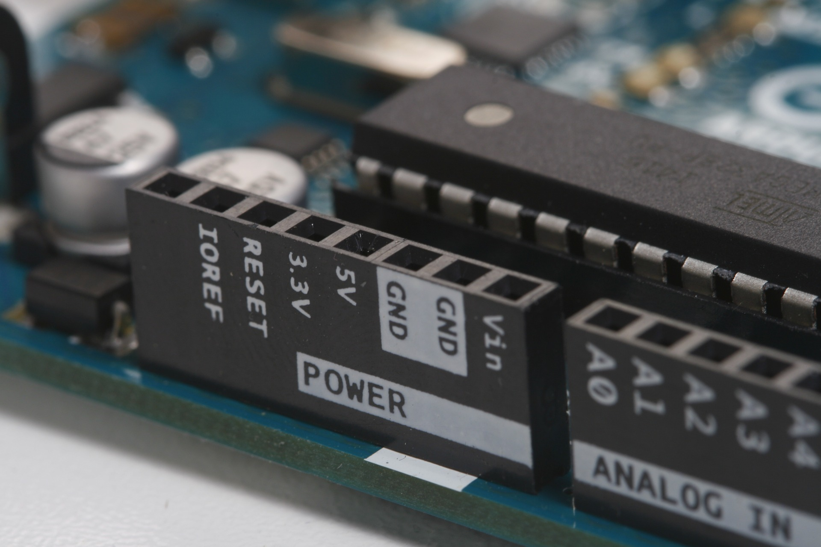
Image credit : Pixabay

Slide 95
https://www.arduino.cc/en/products/counterfeit
https://www.arduino.cc/en/main/FAQ#:~:text=The%20reference%20designs%20for%20the,permission%20or%20paying%20a%20fee.
https://www.arduino.cc/en/Main/CopyrightNotice
https://www.arduino.cc/en/reference/board
https://www.circuito.io/blog/arduino-uno-pinout/
https://www.electricrcaircraftguy.com/2014/02/arduino-power-current-and-voltage.html
http://www.resistorguide.com/resistor-for-led/
https://components101.com/diodes/5mm-round-led
https://www.allaboutcircuits.com/tools/led-resistor-calculator/
https://electronics.stackexchange.com/questions/67092/how-much-current-can-i-draw-from-the-arduinos-pins

Slide 96



Slide 97
LED 1 on
LED 2 on
delay(500)
LED 2 off
delay(500)
LED 1 off
LED 2 on
delay(500)
LED 2 off
delay(500)

Slide 98
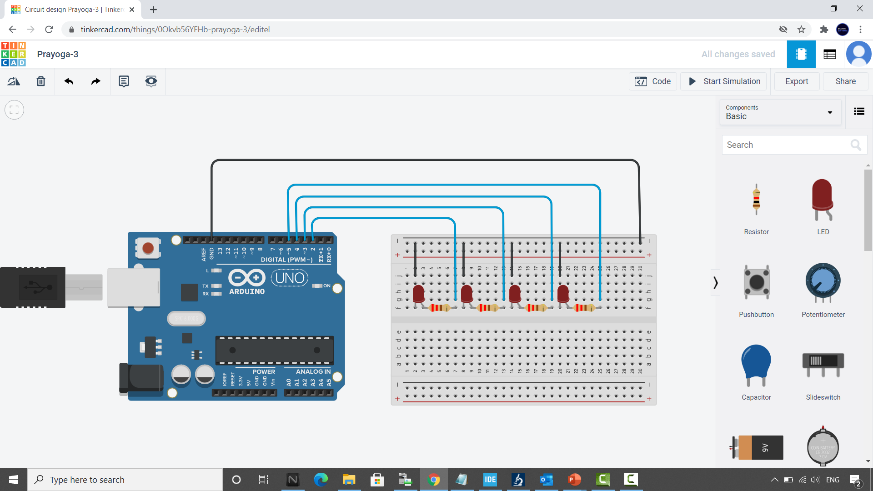

Slide 99
4 ಬಿಟ್ ಬೈನರಿ ಸಂಖ್ಯೆ
0000
0001
0010
0011
0100
0101
0110
0111
1000
1001
1010
1011
1100
1101
1110
1111
ದಶಮಾನ ಸಂಖ್ಯೆ
0
1
2
3
4
5
6
7
8
9
10
11
12
13
14
15
ಚಿನ್ಹೆ ರಹಿತ (Unsigned ) ಸಂಖ್ಯೆಗಳ ಪ್ರತಿನಿಧಿಸುವಿಕೆ
(ಎಲ್ಲಾ ಧನ ಸಂಖ್ಯೆಗಳು )
ರಹಿತ

Slide 100
ಬೈನರಿ ಸಂಖ್ಯಾ ಪದ್ಧತಿ ಯಲ್ಲಿ ಋಣ ಸಂಖ್ಯೆಗಳನ್ನು ಪ್ರತಿನಿಧಿಸುವುದು ಹೇಗೆ ?

Slide 101
ಮೌಲ್ಯ
ಚಿಹ್ನೆ ರಹಿತ ಮೌಲ್ಯ
ಚಿಹ್ನೆ ಸಹಿತ ಮೌಲ್ಯ
Unsigned value
Signed value

Slide 102
b1011
b1011
ಚಿನ್ಹೆ ರಹಿತ ಸಂಖ್ಯೆಯಾಗಿದ್ದರೆ
4 ಬಿಟ್ ಗಳು ಮೌಲ್ಯ ವನ್ನು ಪ್ರತಿನಿಧಿಸುತ್ತದೆ
ಚಿನ್ಹೆ ಸಹಿತ ಸಂಖ್ಯೆಯಾಗಿದ್ದರೆ
msb ಚಿನ್ಹೆ ಯನ್ನು ಪ್ರತಿನಿಧಿಸುತ್ತದೆ
3 ಬಿಟ್ ಗಳು ಮೌಲ್ಯವನ್ನು ಪ್ರತಿನಿಧಿಸುತ್ತದೆ

Slide 103
4 ಬಿಟ್ ಬೈನರಿ ಸಂಖ್ಯೆ
0000
0001
0010
0011
0100
0101
0110
0111
1000
1001
1010
1011
1100
1101
1110
1111
ದಶಮಾನ ಸಂಖ್ಯೆ
0
1
2
3
4
5
6
7
-8
-7
-6
-5
-4
-3
-2
-1
ದಶಮಾನ ಸಂಖ್ಯೆ
0
1
2
3
4
5
6
7
8
9
10
11
12
13
14
15
ಚಿನ್ಹೆ ಸಹಿತ (Signed ) ಸಂಖ್ಯೆಗಳ ಪ್ರತಿನಿಧಿಸುವಿಕೆ
ಚಿನ್ಹೆ ರಹಿತ (Un-signed ) ಸಂಖ್ಯೆಗಳ ಪ್ರತಿನಿಧಿಸುವಿಕೆ

Slide 104
ಋಣ ಸಂಖ್ಯೆಗಳನ್ನು ಬೈನರಿಯಲ್ಲಿ ಪ್ರತಿನಿಧಿಸುವಿಕೆ
1001_{(b)}
ಇದು 4ಬಿಟ್ ಗಳ ಒಂದು ಬೈನರಿ ಸಂಖ್ಯೆ
ಇಲ್ಲಿ 1001_{(b)} ಚಿಹ್ನೆ ಸಹಿತ ಸಂಖ್ಯೆಯನ್ನು ಪ್ರತಿನಿಧಿಸುತ್ತಿದ್ದರೆ ಅದರ ಮೌಲ್ಯ -7
-7 ರ ಬೈನರಿ 2’s complement(ಕೊಂಪ್ಲಿಮೆಂಟ್ ) ರೂಪ ಎಂದು ಕರೆಯುತ್ತೇವೆ
ಕಂಪ್ಯೂಟರ್ ನಲ್ಲಿ ಋಣ ಸಂಖ್ಯೆಗಳನ್ನು ಬೈನರಿ 2’s ಕೊಂಪ್ಲಿಮೆಂಟ್ ರೂಪದಲ್ಲಿ ಪ್ರತಿನಿಧಿಸುತ್ತೇವೆ

Slide 105
-7 ರ ಬೈನರಿ ರೂಪವನ್ನು ಕಂಡುಹಿಡಿಯಿರಿ
→ 111
000
_{(b)}
_{(b)}
1’s ಕೊಂಪ್ಲಿಮೆಂಟ್ ರೂಪ
+
1
1’s ಕೊಂಪ್ಲಿಮೆಂಟ್ ರೂಪಕ್ಕೆ 1 ಅನ್ನು ಸೇರಿಸಿದಾಗ 2’s ಕೊಂಪ್ಲಿಮೆಂಟ್ ರೂಪ ಬರುತ್ತದೆ
_{(b)}
1
001
_{(b)}
2’s ಕೊಂಪ್ಲಿಮೆಂಟ್ ರೂಪ
ಋಣ ಸಂಖ್ಯೆ ಮಾಡಲು msb ಸ್ಥಾನದಲ್ಲಿ 1ಅನ್ನು ಇಡಿ
-7 → 1001
_{(b)}

Slide 106
-5 ರ ಬೈನರಿ ರೂಪವನ್ನು ಕಂಡುಹಿಡಿಯಿರಿ

Slide 107
-8 ರ ಬೈನರಿ ರೂಪವನ್ನು ಕಂಡುಹಿಡಿಯಿರಿ
1000_{(b)} ➔ ಚಿಹ್ನೆ ಸಹಿತ ಸಂಖ್ಯೆಯನ್ನು ಪ್ರತಿನಿಧಿಸುತ್ತಿದ್ದರೆ, ಮೌಲ್ಯ = -8
ಚಿಹ್ನೆ ರಹಿತ ಸಂಖ್ಯೆಯನ್ನು ಪ್ರತಿನಿಧಿಸುತ್ತಿದ್ದರೆ, ಮೌಲ್ಯ = 8

Slide 108
-15 ರ ಬೈನರಿ ರೂಪವನ್ನು ಕಂಡುಹಿಡಿಯಿರಿ
10001 ➔ ಚಿಹ್ನೆ ಸಹಿತ ಸಂಖ್ಯೆಯನ್ನು ಪ್ರತಿನಿಧಿಸುತ್ತಿದ್ದರೆ, ಮೌಲ್ಯ = -15
ಚಿಹ್ನೆ ರಹಿತ ಸಂಖ್ಯೆಯನ್ನು ಪ್ರತಿನಿಧಿಸುತ್ತಿದ್ದರೆ, ಮೌಲ್ಯ =
_{(b)}

Slide 109
-16 ರ ಬೈನರಿ ರೂಪವನ್ನು ಕಂಡುಹಿಡಿಯಿರಿ
10000 _{(b)} → ಚಿಹ್ನೆ ಸಹಿತ ಸಂಖ್ಯೆ ಯನ್ನು ಪ್ರತಿನಿಧಿಸುತ್ತಿದರೆ -16 ನ್ನು ಪ್ರತಿನಿಧಿಸುತ್ತದೆ
ಚಿಹ್ನೆ ರಹಿತ ಸಂಖ್ಯೆ ಯನ್ನು ಪ್ರತಿನಿಧಿಸುತ್ತಿದರೆ 16 ನ್ನು ಪ್ರತಿನಿಧಿಸುತ್ತದೆ

Slide 110
-79 ರ ಬೈನರಿ ರೂಪವನ್ನು ಕಂಡುಹಿಡಿಯಿರಿ
10110001_{(b)}➔ ಚಿಹ್ನೆ ಸಹಿತ ಸಂಖ್ಯೆಯನ್ನು ಪ್ರತಿನಿಧಿಸುತ್ತಿದ್ದರೆ, ಮೌಲ್ಯ = -79
ಚಿಹ್ನೆ ರಹಿತ ಸಂಖ್ಯೆಯನ್ನು ಪ್ರತಿನಿಧಿಸುತ್ತಿದ್ದರೆ, ಮೌಲ್ಯ = 177

Slide 111
-79 → 10110001_{(b)}
-79 ಅನ್ನು ಪ್ರತಿನಿಧಿಸಲು ಬೇಕಾಗುವ ಕನಿಷ್ಠ ಬೈನರಿ ಬಿಟ್ ಗಳು = 8
9 ಬಿಟ್ ಗಳನ್ನು ಉಪಯೋಗಿಸಿಕೊಂಡು -79 ಅನ್ನು ಪ್ರತಿನಿಧಿಸುವುದು ಹೇಗೆ ?

Slide 112
ಕೊಟ್ಟಿರುವ ಬೈನರಿ ಸಂಖ್ಯೆಯನ್ನು ಋಣ ಸಂಖ್ಯೆಯಾಗಿ ಪರಿವರ್ತಿಸುವುದು
ನಾವು ಕೊಟ್ಟಿರುವ ಋಣ ಸಂಖ್ಯೆಯನ್ನು ಬೈನರಿಗೆ ಹೇಗೆ ಪರಿವರ್ತಿಸುವುದು ಎನ್ನುವುದನ್ನು ಕಲಿತೆವು .
ಈಗ ಕೊಟ್ಟಿರುವ ಬೈನರಿ ಸಂಖ್ಯೆಯನ್ನು ಋಣ ಸಂಖ್ಯೆಯಾಗಿ ಹೇಗೆ ಪರಿವರ್ತಿಸುವುದು ಎನ್ನುವುದನ್ನು ಕಲಿಯೋಣ
-7 → 1001
_{(b)}
1001 → -7
_{(b)}

Slide 113
1001 (b) ಚಿಹ್ನೆ ಸಹಿತ ಸಂಖ್ಯೆಯನ್ನು ಪ್ರತಿನಿಧಿಸುತ್ತಿದ್ದರೆ , ಇದರ ಮೌಲ್ಯ ಕಂಡು ಹಿಡಿಯಿರಿ

Slide 114
1101 (b) ಚಿಹ್ನೆ ಸಹಿತ ಸಂಖ್ಯೆಯನ್ನು ಪ್ರತಿನಿಧಿಸುತ್ತಿದ್ದರೆ , ಇದರ ಮೌಲ್ಯ ಕಂಡು ಹಿಡಿಯಿರಿ

Slide 115
10110001 (b) ಚಿಹ್ನೆ ಸಹಿತ ಸಂಖ್ಯೆಯನ್ನು ಪ್ರತಿನಿಧಿಸುತ್ತಿದ್ದರೆ , ಇದರ ಮೌಲ್ಯ ಕಂಡು ಹಿಡಿಯಿರಿ

Slide 116
10110000110 (b) ಚಿಹ್ನೆ ಸಹಿತ ಸಂಖ್ಯೆಯನ್ನು ಪ್ರತಿನಿಧಿಸುತ್ತಿದ್ದರೆ , ಇದರ ಮೌಲ್ಯ ಕಂಡು ಹಿಡಿಯಿರಿ

Slide 117
ಬೈನರಿ ಸಂಖ್ಯೆಗಳ ಸಂಕಲನ ಮತ್ತು ವ್ಯವಕಲನ
1 + 1 = 2
5 + 3 = 8
101
011
1
1
_{(b)}
_{(b)}
+
+
_{(b)}
_{(b)}
10
_{(b)}

Slide 118
ಬೈನರಿ ಸಂಖ್ಯೆಗಳ ಸಂಕಲನ ಮತ್ತು ವ್ಯವಕಲನ

Slide 119
ಬೈನರಿ ಸಂಖ್ಯೆಗಳ ಸಂಕಲನ ಮತ್ತು ವ್ಯವಕಲನ

Slide 120
ವೇರಿಯೇಬಲ್
ಕೊಟ್ಟಿರುವ ಸಂಖ್ಯೆಗಳನ್ನು ಕೂಡಿಸಿ ಮತ್ತು ಮೊತ್ತವನ್ನು ಪ್ರದರ್ಶಿಸಿ.
ಉದಾಹರಣೆಗೆ ೧೦+೨೦ = ೩೦
ಇದನ್ನು ಒಂದು ಪ್ರೋಗ್ರಾಮ್ ಬರೆಯುವದರ ಮೂಲಕ ಹೇಗೆ ಮಾಡುವುದು
ಪ್ರೋಗ್ರಾಮ್ ರನ್ ಟೈಮ್ ನಲ್ಲಿ ವೇರಿಯೇಬಲ್ ನ ಮೌಲ್ಯವು ಬದಲಾವಣೆಗೆ ಒಳಪಡಬಹುದು
ಪ್ರೋಗ್ರಾಮ್ ನಲ್ಲಿ ವೇರಿಯೇಬಲ್ ಗಳನ್ನು ಬಳಸುವುದು ಹೇಗೆ ಎನ್ನುವುದುನ್ನು ನೋಡೋಣ
ವೇರಿಯೇಬಲ್ ಅನ್ನು ಮೌಲ್ಯವನ್ನು ಹಿಡಿದಿಟ್ಟುಕೊಳ್ಳಲು ಉಪಯೋಗಿಸುತ್ತೇವೆ

Slide 121



BHARATI SOFTWARE
www.bharatisoft.in
For more videos
SUBSCRIBE NOW!
https://twitter.com/BharatiSoftware​
https://www.facebook.com/bharatisoft/​
https://www.linkedin.com/company/bharatisoftware/

Slide 122
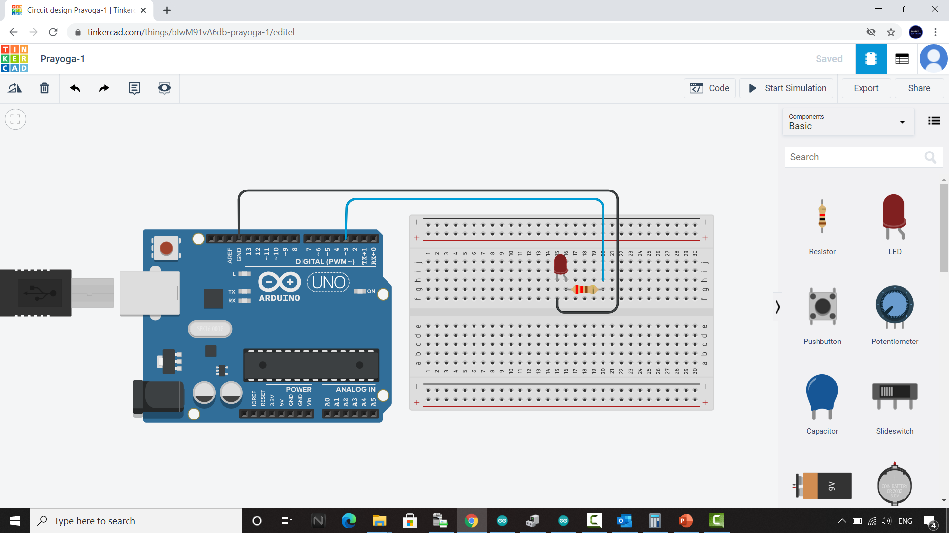
-
+

Slide 123
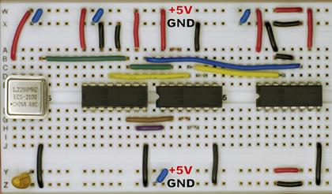
ಸೋಲ್ಡರ್(solder) ಮಾಡಿರದ ಸರ್ಕಿಟ್ ಅನ್ನು ರಚಿಸಲು ಮತ್ತು ಪರೀಕ್ಷಿಸಲು ಬ್ರೆಡ್ ಬೋರ್ಡ್ ಗಳನ್ನು ಉಪಯೋಗಿಸಿಕೊಳ್ಳಬಹುದು

Slide 124
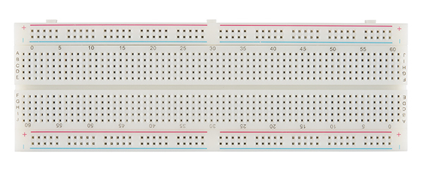
ವಿಭಾಗ - 2
ಡಿವೈಡರ್
(D.I.P IC ಗಳ ಆಧಾರಕ್ಕಾಗಿ ಉಪಯೋಗಿಸುತ್ತೇವೆ)
ವಿಭಾಗ - 3
D.I.P → Dual In-line Package

Slide 125
+5V
ವಿಭಾಗ - 1
GND
ವಿಭಾಗ - 2
ವಿಭಾಗ - 3
ವಿಭಾಗ - 4
ವಿಭಾಗ - 1
ವಿಭಾಗ - 4
ವಿಭಾಗ - 2
ವಿಭಾಗ - 3
ಪವರ್ ರೈಲ್ ವಿಭಾಗ
ನಿಮ್ಮ ಸರ್ಕಿಟ್ ನ ಪವರ್ ಮತ್ತು ಗ್ರೌಂಡ್ ಪಾಯಿಂಟ್ಸ್ ಗಳನ್ನು ಸಿದ್ದಪಡಿಸಿಕೊಳ್ಳಲು ಇರುವ ಜಾಗ
ಸರ್ಕಿಟ್ ವಿಭಾಗ
ನಿಮ್ಮ ಸರ್ಕಿಟ್ ಕಾಂಪೊನೆಂಟ್ಸ್ ಗಳನ್ನು ಚುಚ್ಚಿಕೊಳ್ಳಲು ಇರುವ ಜಾಗ

Slide 126
ಬ್ರೆಡ್ ಬೋರ್ಡ್ ರಚನೆ ಮತ್ತು ಸಂಪರ್ಕಗಳು
ವಿಭಾಗ - 1
ವಿಭಾಗ - 2
ವಿಭಾಗ - 3
ವಿಭಾಗ - 4
ವಿಭಾಗ 1 ಮತ್ತು 4 ರಲ್ಲಿ ರಂಧ್ರಗಳ ನಡುವೆ ಸಂಪರ್ಕವು ಅಡ್ಡ ದಿಕ್ಕಿನಲ್ಲಿ ಇರುತ್ತದೆ
ವಿಭಾಗ 2 ಮತ್ತು 3 ರಲ್ಲಿ ರಂಧ್ರಗಳ ನಡುವೆ ಸಂಪರ್ಕವು ಲಂಬ ದಿಕ್ಕಿನಲ್ಲಿ ಇರುತ್ತದೆ

Slide 127
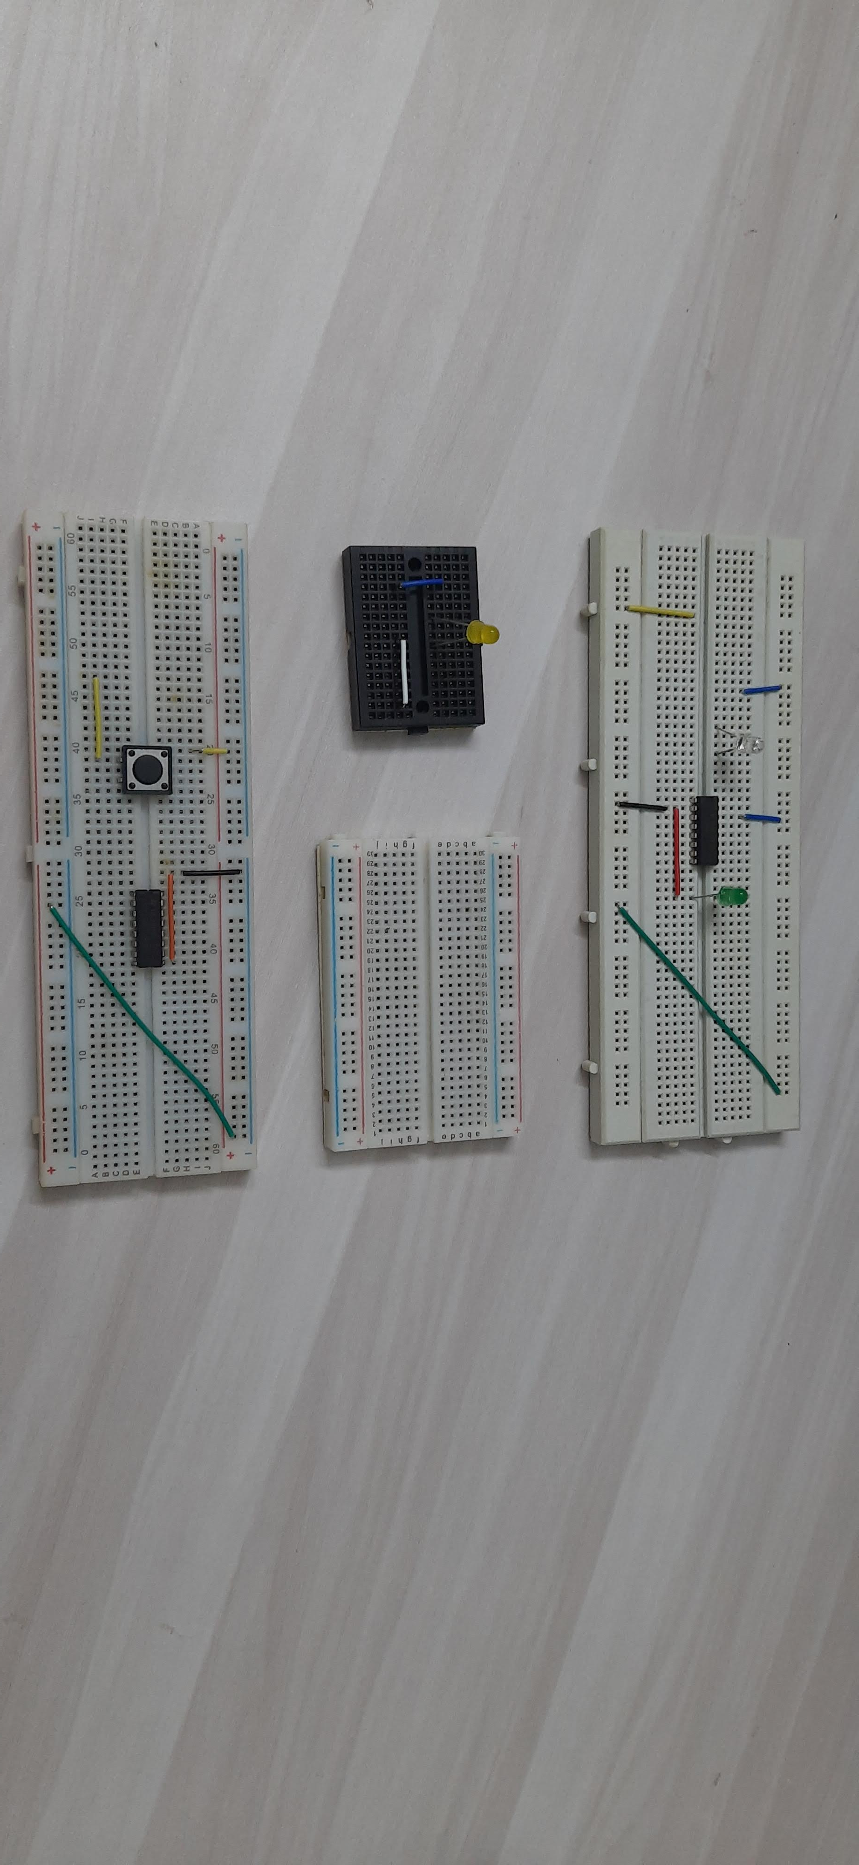

Slide 128
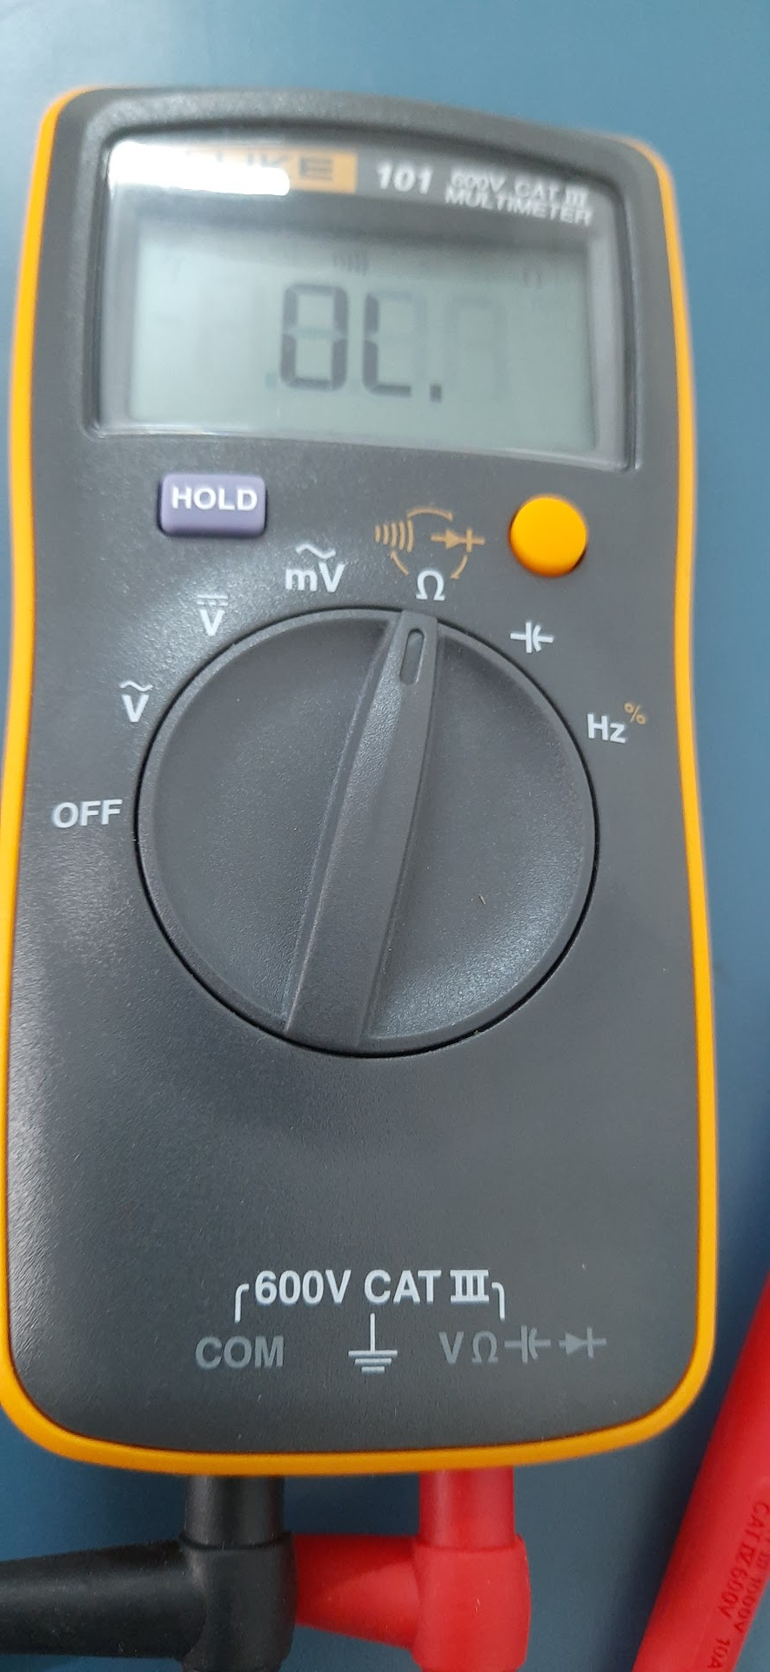

Slide 129
ಬ್ರೆಡ್ ಬೋರ್ಡ್ ರಚನೆ ಮತ್ತು ಸಂಪರ್ಕಗಳು
ವಿಭಾಗ - 1
ವಿಭಾಗ - 2
ವಿಭಾಗ - 3
ವಿಭಾಗ - 4

Slide 130
ಬಿಟ್,ಬೈಟ್ ಮತ್ತು ಹೆಕ್ಸಾಡೆಸಿಮಲ್ ಸಂಖ್ಯಾಪದ್ಧತಿ

Slide 131
ಬಿಟ್ :
ಬೈನರಿ ಸಂಖ್ಯೆಯ ಅತ್ಯಂತ ಚಿಕ್ಕ ಮತ್ತು ಮೂಲಭೂತ ಘಟಕವನ್ನು ಬಿಟ್ ಎಂದು ಕರೆಯಬಹುದು
_{(b)}01100111 → ಈ ಬೈನರಿ ಸಂಖ್ಯೆ 8 ಬಿಟ್ ಗಳಿಂದ ರಚಿಸಲ್ಪಟ್ಟಿದೆ
ಬಿಟ್ ನ ಮೌಲ್ಯ 0 ಅಥವಾ 1 ಆಗಿರಬಹುದು
ದತ್ತಾಂಶವನ್ನು ಸಂಗ್ರಹಿಸಲು ಉಪಯೋಗಿಸಲ್ಪಡುವ ಕಂಪ್ಯೂಟರ್ ಮೆಮೊರಿ ಯ ಅತ್ಯಂತ
ಚಿಕ್ಕ ಘಟಕವನ್ನು ಕೂಡ ಬಿಟ್ ಎಂದು ಕರೆಯಬಹುದು
ಮೆಮೊರಿ ಕೋಶ (ಮೆಮೊರಿ ಸೆಲ್ )
0
1
1
0
0
1
1
1
(೧ ಮೆಮೊರಿ ಕೋಶದಲ್ಲಿ ದತ್ತಾಂಶದ ಒಂದು ಬಿಟ್ ಸಂಗ್ರಹ ವಾಗಿರುತ್ತದೆ )
1
1
0
0
0
1
0
0
0
1
1
0
0
1
1
1
1
1
1
1
0
1
1
1
ಕಂಪ್ಯೂಟರ್ ಮೆಮೊರಿ ಸಂಯೋಜನೆ
1
1
1
0
0
1
1
0
0
1
1
0
0
1
1
0
0
1
1
1
0
1
1
1
0
1
1
1
0
1
1
1

Slide 132
ಬೈಟ್ :
8 ಬಿಟ್ ಗಳ ಸಮೂಹವನ್ನು ೧ ಬೈಟ್ ಎಂದು ಪರಿಗಣಿಸುತ್ತಾರೆ
8 ಬಿಟ್ ಗಳು = 1 ಬೈಟ್
01100111 →
ಈ ಬೈನರಿ ಸಂಖ್ಯೆ 8 ಬಿಟ್ ಗಳಿಂದ ರಚಿಸಲ್ಪಟ್ಟಿದೆ
ಈ ದತ್ತಾಂಶವನ್ನು ಕಂಪ್ಯೂಟರ್ ಮೆಮೊರಿ ಯಲ್ಲಿ ಸಂಗ್ರಹಿಸಲು 8 ಬಿಟ್ ಅಥವಾ ೧ ಬೈಟ್ ಮೆಮೊರಿ ಉಪಯೋಗಿಸಲ್ಪಡುತ್ತದೆ

Slide 133
ಕಂಪ್ಯೂಟರ್ ಮೆಮೊರಿ ಸಂಯೋಜನೆ
8 ಬಿಟ್ ಗಳು(1 ಬೈಟ್)
0x107
0
1
1
0
0
1
1
1
0x106
1
1
0
0
0
1
0
0
0x105
0
1
1
0
0
1
1
1
0x104
1
1
1
1
0
1
1
1
ಕಂಪ್ಯೂಟರ್ ಮೆಮೊರಿಯ
ವಿವಿಧ ಮೆಮೊರಿ ಸ್ಥಳಗಳು
0x103
1
1
1
0
0
1
1
0
0x102
0
1
1
0
0
1
1
0
0x101
0
1
1
1
0
1
1
1
ಕಂಪ್ಯೂಟರ್ ಮೆಮೊರಿ ಸಂಯೋಜನೆಯಲ್ಲಿ ಎಲ್ಲಾ ಮೆಮೊರಿ ಸ್ಥಳಗಳು 1 ಬೈಟ್ ಮೆಮೊರಿ ಯನ್ನು ಹೊಂದಿರುತ್ತದೆ
0x100
0
1
1
1
0
1
1
1
ಮೆಮೊರಿ ಸ್ಥಳದಲ್ಲಿ ಸಂಗ್ರಹವಾಗಿರುವ ದತ್ತಾಂಶ
ಕಂಪ್ಯೂಟರ್ ಮೆಮೊರಿ ಸ್ಥಳದ ವಿಳಾಸ
(pointers)

Slide 134



100
101
101
102

Slide 135
ಆರ್ಡ್ವೀನೋ ಬೋರ್ಡ್
ಮೈಕ್ರೊಕಂಟ್ರೋಲರ್
Image credit : Pixabay

Slide 136
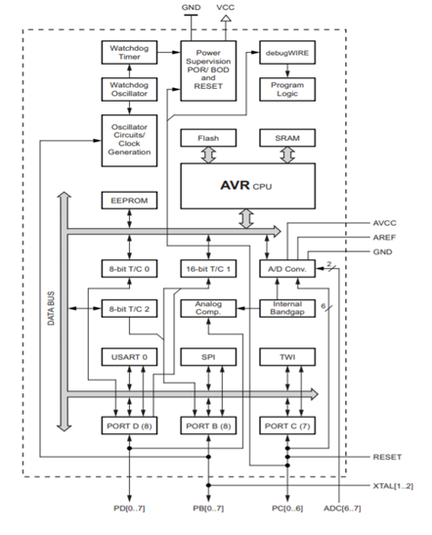
ಮೈಕ್ರೊಕಂಟ್ರೋಲರ್
0
1
1
0
0
1
1
1
1
1
0
0
0
1
0
0
0
1
1
0
0
1
1
1
1
1
1
1
0
1
1
1
1
1
1
0
0
1
1
0
0
1
1
0
0
1
1
0
0
1
1
1
0
1
1
1
0
1
1
1
0
1
1
1

Slide 137
ದಶಮಾಂಶ ಸಂಖ್ಯಾ ಪದ್ಧತಿ
0
1
2
3
4
5
6
7
8
9
ಹೆಕ್ಸಾಡೆಸಿಮಲ್ ಸಂಖ್ಯಾ ಪದ್ಧತಿ
0
1
2
3
4
5
6
7
8
9
A
B
C
D
E
F
ಬೈನರಿ ಸಂಖ್ಯಾ ಪದ್ಧತಿ
0
1
10
11
12
13
14
15

Slide 138
ಹೆಕ್ಸಾಡೆಸಿಮಲ್ ಸಂಖ್ಯಾಪದ್ಧತಿ ಹೇಗೆ ಉಪಯುಕ್ತವಾಗಿದೆ?
1) ಪ್ರೋಗ್ರಾಮ್ ನಲ್ಲಿ ದತ್ತಾಂಶಗಳ ಬಿಟ್ ಗಳನ್ನು ವಿಶ್ಲೇಷಿಸಲು ಸಹಕಾರಿಯಾಗುತ್ತದೆ
2) ಯಾವುದೇ ಬೈನರಿ ಸಂಖ್ಯೆಯನ್ನು ಹೆಕ್ಸಾಡೆಸಿಮಲ್ ಸಂಖ್ಯೆಗೆ ಅಥವಾ ಯಾವುದೇ ಹೆಕ್ಸಾಡೆಸಿಮಲ್ ಸಂಖ್ಯೆಯನ್ನು ಬೈನರಿಗೆ ಸುಲಭವಾಗಿ ಪರಿವರ್ತಿಸಬಹುದು
'0x' ಪೂರ್ವಪ್ರತ್ಯಯ(prefix) ಅಥವಾ 'h' ಅಥವಾ 'H' ಪ್ರತ್ಯಯವನ್ನು(suffix) ಸೇರಿಸುವ ಮೂಲಕ ಹೆಕ್ಸಾಡೆಸಿಮಲ್ ಸಂಖ್ಯೆಗಳನ್ನು ಗುರುತಿಸಲಾಗುತ್ತದೆ .
ಉದಾಹರಣೆಗೆ :
0xAB123
0x12
0x78C
AB123h
12H
0X78C

Slide 139
ದಶಮಾಂಶದಿಂದ ಹೆಕ್ಸಾಡೆಸಿಮಲ್ ಗೆ ಪರಿವರ್ತಿಸುವುದು
ಕೊಟ್ಟಿರುವ ದಶಮಾಂಶ ಸಂಖ್ಯಾಪದ್ಧತಿಯ ಸಂಖ್ಯೆಗಳನ್ನು ಹೆಕ್ಸಾಡೆಸಿಮಲ್ ಸಂಖ್ಯಾಪದ್ಧತಿಗೆ ಪರಿವರ್ತಿಸಿ
ದಶಮಾಂಶ ಸಂಖ್ಯೆ | ಹೆಕ್ಸಾಡೆಸಿಮಲ್ ಸಂಖ್ಯೆ
15
12
16
28
64
415
732

Slide 140
ಹೆಕ್ಸಾಡೆಸಿಮಲ್ ದಿಂದ ದಶಮಾಂಶ ಕ್ಕೆ ಪರಿವರ್ತಿಸುವುದು
ಕೊಟ್ಟಿರುವ ಹೆಕ್ಸಾಡೆಸಿಮಲ್ ಸಂಖ್ಯಾಪದ್ಧತಿಯ ಸಂಖ್ಯೆಗಳನ್ನು ದಶಮಾಂಶ ಸಂಖ್ಯಾಪದ್ಧತಿಗೆ ಪರಿವರ್ತಿಸಿ
0x123
0x1CEF

Slide 141
ಬೈನರಿಯಿಂದ ಹೆಕ್ಸಾಡೆಸಿಮಲ್ ಗೆ ಪರಿವರ್ತಿಸುವುದು
_{b}10110110

Slide 142
ಬೈನರಿಯಿಂದ ಹೆಕ್ಸಾಡೆಸಿಮಲ್ ಗೆ ಪರಿವರ್ತಿಸುವುದು
8 4 2 1
8 4 2 1
_{b}10110110
0xB6

Slide 143
ಹೆಕ್ಸಾಡೆಸಿಮಲ್ ದಿಂದ ಬೈನರಿಗೆ ಪರಿವರ್ತಿಸುವುದು
0x10
0xDEF

Slide 144
ದಶಮಾಂಶದಿಂದ ಹೆಕ್ಸಾಡೆಸಿಮಲ್ ಗೆ ಪರಿವರ್ತಿಸುವುದು
ಕೊಟ್ಟಿರುವ ದಶಮಾಂಶ ಸಂಖ್ಯಾಪದ್ಧತಿಯ ಸಂಖ್ಯೆಗಳನ್ನು ಹೆಕ್ಸಾಡೆಸಿಮಲ್ ಸಂಖ್ಯಾಪದ್ಧತಿಗೆ ಪರಿವರ್ತಿಸಿ
ದಶಮಾಂಶ ಸಂಖ್ಯೆ | ಹೆಕ್ಸಾಡೆಸಿಮಲ್ ಸಂಖ್ಯೆ
-205
-254
-15

Slide 145
ಪ್ರೋಗ್ರಾಮಿಂಗ್ ನಲ್ಲಿ ದತ್ತಾಂಶದ ಪ್ರಕಾರಗಳು ಮತ್ತು ಚರಾಂಶಗಳು Data types and variables in programming

Slide 146
ದತ್ತಾಂಶಗಳು (Data)
ಕುಮಾರನ ವಯಸ್ಸು 44 ವರ್ಷಗಳು , 6 ತಿಂಗಳು ಮತ್ತು 200 ದಿನಗಳು
ದತ್ತಾಂಶಗಳು
ಕುಮಾರ ಅಕ್ಷರ ಪುಂಜ (String)
44 ಪೂರ್ಣಾಂಕ (integer)
6 ಪೂರ್ಣಾಂಕ (integer)
200 ಪೂರ್ಣಾಂಕ (integer)

Slide 147
ದತ್ತಾಂಶಗಳು
ABC ನಗರದ ಉಷ್ಣತೆಯು +27.2 ಡಿಗ್ರಿ ಸೆಲ್ಸಿಯಸ್ ಇದೆ
ದತ್ತಾಂಶಗಳು
ABC ಅಕ್ಷರ ಪುಂಜ (String)
+27.2 ವಾಸ್ತವಿಕ ಸಂಖ್ಯೆ (real number)

Slide 148
ದತ್ತಾಂಶಗಳು
ಪರೀಕ್ಷೆಯಲ್ಲಿ ನನಗೆ ‘A’ ದರ್ಜೆ ಸಿಕ್ಕಿದೆ
ದತ್ತಾಂಶಗಳು
A ಅಕ್ಷರ (character )

Slide 149
ದತ್ತಾಂಶದ ವಿವಿಧ ಪ್ರಕಾರಗಳು
ನೈಜ ಜಗತ್ತಿನಲ್ಲಿ ದತ್ತಾಂಶಗಳು ವಿವಿಧ ಪ್ರಕಾರಗಳಲ್ಲಿ ಇರುತ್ತವೆ
ದತ್ತಾಂಶಗಳು ಪೂರ್ಣಾಂಕ ಸಂಖ್ಯೆಗಳಾಗಿರಬಹುದು (10, 20, …)
ದತ್ತಾಂಶಗಳು ಅಕ್ಷರ ಪುಂಜ ವಾಗಿರಬಹುದು ( “ಕುಮಾರ್” , “ಅಶೋಕ್” )
ದತ್ತಾಂಶಗಳು ದಶಮಾಂಶ ಸಂಖ್ಯೆಗಳಾಗಿರಬಹುದು ( 2.5, 10.0001, π )
ದತ್ತಾಂಶಗಳು ಕೇವಲ ಒಂದೇ ಒಂದು ಅಕ್ಷರವಾಗಿರಬಹುದು (ಆ , ಕ , ಬ , A, a , x , Y )
ದತ್ತಾಂಶಗಳು ಕೇವಲ ಸರಿ ಅಥವಾ ತಪ್ಪು ಕೂಡ ಆಗಿರಬಹುದು

Slide 150
ಪ್ರೋಗ್ರಾಮಿಂಗ್ ನಲ್ಲಿ ದತ್ತಾಂಶದ ಪ್ರಕಾರವನ್ನು ಪ್ರತಿನಿಧಿಸುವುದು
ವಿವಿಧ ಪ್ರೋಗ್ರಾಮಿಂಗ್ ಭಾಷೆಗಳು ಬೇರೆ ಬೇರೆ ದತ್ತಾಂಶದ ಪ್ರಕಾರವನ್ನು ಹೊಂದಿರುತ್ತವೆ
ಆರ್ಡ್ವೀನೋ ಪ್ರೋಗ್ರಾಮ್ಮಿಂಗ್ನಲ್ಲಿ C++ ಪ್ರೋಗ್ರಾಮಿಂಗ್ ಭಾಷೆಯನ್ನು ಉಪಯೋಗಿಸುವುದರಿಂದ ನಾವು C++ ಪ್ರೋಗ್ರಾಮಿಂಗ್ ಭಾಷೆ ಯಲ್ಲಿ ಬರುವ ದತ್ತಾಂಶದ ಪ್ರಕಾರಗಳನ್ನು ಅಭ್ಯಾಸ ಮಾಡೋಣ

Slide 151
ಸಿ /ಸಿ++ ಪ್ರೋಗ್ರಾಮಿಂಗ್ ಭಾಷೆಯ ದತ್ತಾಂಶ ಪ್ರಕಾರಗಳು
ಉದಾ : ತಾಪಮಾನವು +೨೦ ಡಿಗ್ರಿ ಸೆಲ್ಸಿಯಸ್ ಇದೆ
ತಾಪಮಾನವು -೮ ಡಿಗ್ರಿ ಸೆಲ್ಸಿಯಸ್ ಇದೆ
char
wchar_t
int
short int
long int
long long int
unsigned char
unsigned int
unsigned short it
unsigned long int
unsigned long long int
ದತ್ತಾಂಶವು ವಾಸ್ತವಿಕ ಸಂಖ್ಯೆಯಾಗಿದ್ದರೆ , ಪ್ರತಿನಿಧಿಸಲು ಉಪಯೋಗಿಸುವ ಪ್ರಕಾರಗಳು
float
double
bool
ದತ್ತಾಂಶವು ಚಿಹ್ನೆ ಸಹಿತ ಪೂರ್ಣಾಂಕ ಆಗಿದ್ದರೆ ಪ್ರತಿನಿಧಿಸಲು ಉಪಯೋಗಿಸುವ ಪ್ರಕಾರಗಳು
ದತ್ತಾಂಶವು ಚಿಹ್ನೆ ರಹಿತ ಪೂರ್ಣಾಂಕ ಆಗಿದ್ದರೆ ಪ್ರತಿನಿಧಿಸಲು ಉಪಯೋಗಿಸುವ ಪ್ರಕಾರಗಳು
ದತ್ತಾಂಶವು ಕೇವಲ ಸರಿ ಅಥವಾ ತಪ್ಪು ಮೌಲ್ಯವನ್ನು ಹೊಂದಿದ್ದರೆ ಪ್ರತಿನಿಧಿಸಲು ಉಪಯೋಗಿಸುವ ಪ್ರಕಾರ
ಉದಾ : ಇವತ್ತು ದಿನಾಂಕ ೧೨/೧೨/೨೦೨೧

Slide 152
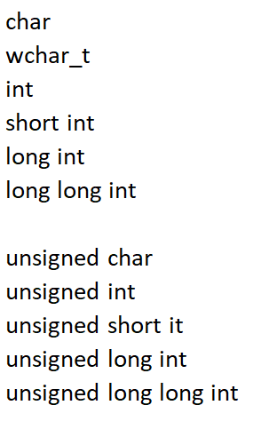
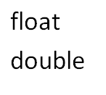
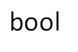
C++ ಪ್ರೋಗ್ರಾಮಿಂಗ್ ಭಾಷೆಯ ದತ್ತಾಂಶ ಪ್ರಕಾರಗಳು
ದತ್ತಾಂಶವು ವಾಸ್ತವಿಕ ಸಂಖ್ಯೆಯಾಗಿದ್ದರೆ (Real numbers)
ಚಿಹ್ನೆ ಸಹಿತ
long double
ದತ್ತಾಂಶವು ಕೇವಲ ಸರಿ ಅಥವಾ ತಪ್ಪು ಆಗಿದ್ದರೆ (Boolean)
void
ಚಿಹ್ನೆ ರಹಿತ
ಯಾವುದೇ ಮೌಲ್ಯಗಳನ್ನು ಹಿಂತಿರುಗಿಸದ ಫಂಕ್ಷನ್ ಮತ್ತು ಜೆನೆರಿಕ್ ಪಾಯಿಂಟರ್‌ಗಳನ್ನು ಘೋಷಿಸಲು ಬಳಸುತ್ತಾರೆ
ದತ್ತಾಂಶವು ಪೂರ್ಣಾಂಕ(Integer) ಆಗಿದ್ದರೆ

Slide 153
C++ ಪ್ರೋಗ್ರಾಮಿಂಗ್ ಭಾಷೆಯ ದತ್ತಾಂಶ ಪ್ರಕಾರಗಳು
C /C++ ಪ್ರೋಗ್ರಾಮಿಂಗ್ ಭಾಷೆಯಲ್ಲಿ ಉಪಯೋಗಿಸುವ ದತ್ತಾಂಶ ಪ್ರಕಾರಗಳನ್ನು ಮುಖ್ಯವಾಗಿ 3 ವಿಧಗಳಲ್ಲಿ ವಿಂಗಡಿಸಬಹುದು
ಪೂರ್ಣಾಂಕವನ್ನು ಪ್ರತಿನಿಧಿಸುವ ದತ್ತಾಂಶ ಪ್ರಕಾರಗಳು (Integer data types )
ವಾಸ್ತವಿಕ ಸಂಖ್ಯೆಗಳನ್ನು ಪ್ರತಿನಿಧಿಸುವ ದತ್ತಾಂಶ ಪ್ರಕಾರಗಳು (Float data types)
boolean ದತ್ತಾಂಶ ಪ್ರಕಾರ

Slide 154
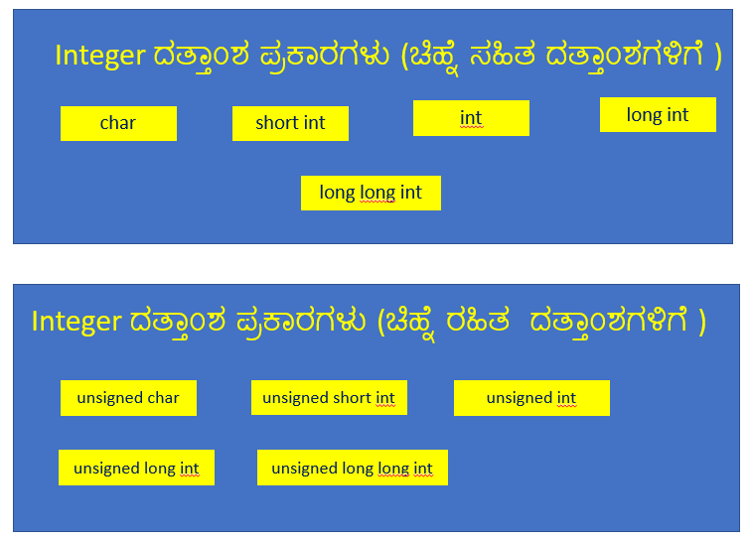
Integer ದತ್ತಾಂಶ ಪ್ರಕಾರಗಳು
ಸಂಪೂರ್ಣ ಸಂಖ್ಯೆಗಳನ್ನು ಪ್ರತಿನಿಧಿಸಲು ಬಳಸಲಾಗುತ್ತದೆ (ಪೂರ್ಣಾಂಕಗಳು)
ಉದಾ: 10, 20, 20, ಇತ್ಯಾದಿ
ಅಕ್ಷರಗಳನ್ನು ಪ್ರತಿನಿಧಿಸಲು ಕೂಡ ಬಳಸಲಾಗುತ್ತದೆ
ಉದಾ: A, B, /, @ ಇತ್ಯಾದಿ
wchar_t

Slide 155
Integer ದತ್ತಾಂಶ ಪ್ರಕಾರಗಳು (ಚಿಹ್ನೆ ಸಹಿತ ದತ್ತಾಂಶಗಳಿಗೆ )
char
short int
int
long int
wchar_t
long long int
Integer ದತ್ತಾಂಶ ಪ್ರಕಾರಗಳು (ಚಿಹ್ನೆ ರಹಿತ ದತ್ತಾಂಶಗಳಿಗೆ )
unsigned char
unsigned short int
unsigned int
unsigned long int
unsigned long long int

Slide 156
float ದತ್ತಾಂಶ ಪ್ರಕಾರಗಳು
ವಾಸ್ತವಿಕ ಸಂಖ್ಯೆಗಳನ್ನು ಪ್ರತಿನಿಧಿಸಲು ಬಳಸಲಾಗುತ್ತದೆ
ಉದಾ:
10.0001, 24.5, 3.14 ಇತ್ಯಾದಿ
float ದತ್ತಾಂಶ ಪ್ರಕಾರಗಳು
float
double
double long

Slide 157
ವಾಸ್ತವಿಕ ಸಂಖ್ಯೆಗಳು (Real numbers)
ಪೂರ್ಣಾಂಕಗಳು (Integers )
ಉದಾ :0,10, 20, -40,
ಭಾಗಲಬ್ಧ ಸಂಖ್ಯೆಗಳು (Rational numbers )
ಉದಾ : 4.5 , 3/2 , 0.3333…(1/3)
ಅಭಾಗಲಬ್ಧ ಸಂಖ್ಯೆಗಳು (Irrational numbers)
ಉದಾ :√7 , √2 , π

Slide 158
ವಾಸ್ತವಿಕ ಸಂಖ್ಯೆಗಳು (Real numbers)
ತುಂಬಾ ಸಣ್ಣ ವಾಸ್ತವಿಕ ಸಂಖ್ಯೆ
ಉದಾ : ಎಲೆಕ್ಟ್ರಾನ್ ಚಾರ್ಜ್ -1.60217662 × 10⁻¹⁹ ಕೂಲಂಬ್ಸ್
ತುಂಬಾ ದೊಡ್ಡ ವಾಸ್ತವಿಕ ಸಂಖ್ಯೆ
ಉದಾ :ಭೂಮಿ ಮತ್ತು ಆಂಡ್ರೊಮಿಡಾ ನಕ್ಷತ್ರಪುಂಜದ ನಡುವಿನ ಅಂತರ
2.3651826 x 10¹⁹ km

Slide 159
ಬೂಲಿಯನ್ ದತ್ತಾಂಶ ಪ್ರಕಾರ
ದತ್ತಾಂಶವು ಕೇವಲ ಸರಿ(ನಿಜ) ಅಥವಾ ತಪ್ಪು(ಸುಳ್ಳು ) ಆಗಿದ್ದರೆ ಬೂಲಿಯನ್ ದತ್ತಾಂಶ ಪ್ರಕಾರವನ್ನು ಉಪಯೋಗಿಸಿಕೊಳ್ಳಬಹುದು
ಉದಾ :
ಈಗ ಮಳೆ ಬರುತ್ತಿದೆಯೇ ? ನಿಜ ಅಥವಾ ಸುಳ್ಳು
2 , 3ಕ್ಕೆ ಸಮವಿದೆಯೇ ? ಸರಿ ಅಥವಾ ತಪ್ಪು
ಬೂಲಿಯನ್ ದತ್ತಾಂಶ ಪ್ರಕಾರಗಳು
bool

Slide 160
ಸಿ /ಸಿ++ ಪ್ರೋಗ್ರಾಮಿಂಗ್ ಭಾಷೆಯ ದತ್ತಾಂಶ ಪ್ರಕಾರಗಳು
ಉದಾ : ತಾಪಮಾನವು +೨೦ ಡಿಗ್ರಿ ಸೆಲ್ಸಿಯಸ್ ಇದೆ
ತಾಪಮಾನವು -೮ ಡಿಗ್ರಿ ಸೆಲ್ಸಿಯಸ್ ಇದೆ
char
Int
Short int
Long int
Long long int
Unsigned char
Unsigned int
Unsigned short it
Unsigned long int
Unsigned long long int
ದತ್ತಾಂಶವು ವಾಸ್ತವಿಕ ಸಂಖ್ಯೆಯಾಗಿದ್ದರೆ , ಪ್ರತಿನಿಧಿಸಲು ಉಪಯೋಗಿಸುವ ಪ್ರಕಾರಗಳು
Float
double
Bool
ದತ್ತಾಂಶವು ಚಿಹ್ನೆ ಸಹಿತ ಪೂರ್ಣಾಂಕ ಆಗಿದ್ದರೆ ಪ್ರತಿನಿಧಿಸಲು ಉಪಯೋಗಿಸುವ ಪ್ರಕಾರಗಳು
ದತ್ತಾಂಶವು ಚಿಹ್ನೆ ರಹಿತ ಪೂರ್ಣಾಂಕ ಆಗಿದ್ದರೆ ಪ್ರತಿನಿಧಿಸಲು ಉಪಯೋಗಿಸುವ ಪ್ರಕಾರಗಳು
ದತ್ತಾಂಶವು ಕೇವಲ ಸರಿ ಅಥವಾ ತಪ್ಪು ಮೌಲ್ಯವನ್ನು ಹೊಂದಿದ್ದರೆ ಪ್ರತಿನಿಧಿಸಲು ಉಪಯೋಗಿಸುವ ಪ್ರಕಾರ
ಉದಾ : ಇವತ್ತು ದಿನಾಂಕ ೧೨/೧೨/೨೦೨೧

Slide 161
ದತ್ತಾಂಶಗಳ ಪ್ರಕಾರಗಳನ್ನು ಬಳಸುವುದು ಹೇಗೆ?
ಪ್ರೋಗ್ರಾಮಿಂಗ್ ನಲ್ಲಿ ದತ್ತಾಂಶ ಪ್ರಕಾರಗಳನ್ನು ವೇರಿಯೇಬಲ್ಸ್ ಗಳ (ಚರಾಂಶಗಳು) ಜೊತೆ ಉಪಯೋಗಿಸುತ್ತೇವೆ
A
B
C
100 ಮೀಟರ್
130 ಮೀಟರ್
A ಮತ್ತು C ಗಳ ನಡುವೆ ಇರುವ ದೂರ ಎಷ್ಟು ?
ಕೊಟ್ಟಿರುವ ದತ್ತಾಂಶಗಳು : 100 ಮತ್ತು 130
ಪೂರ್ಣಾಂಕಗಳು (integer values )
ಚಿಹ್ನೆ ರಹಿತ ದತ್ತಾಂಶ
ಆದ್ದರಿಂದ ನಾವು ಚಿಹ್ನೆ ರಹಿತ ದತ್ತಾಂಶ ಪ್ರಕಾರಗಳಲ್ಲಿ ಯಾವದಾದರು ಒಂದು ಪ್ರಕಾರವನ್ನು ಉಪಯೋಗಿಸಿಕೊಂಡು ಕೊಟ್ಟಿರುವ ದತ್ತಾಂಶಗಳನ್ನು ಪ್ರೋಗ್ರಾಮ್ ನಲ್ಲಿ ಪ್ರತಿನಿಧಿಸಬಹುದು

Slide 162
A
B
C
100 ಮೀಟರ್
130 ಮೀಟರ್
A ಮತ್ತು C ಗಳ ನಡುವೆ ಇರುವ ದೂರ ಎಷ್ಟು ?
unsigned int A_to_B = 100;
unsigned int B_to_C = 130;
unsigned int A_to_C = A_to_B + B_to_C;

Slide 163
ವೇರಿಯೇಬಲ್
ಪ್ರೋಗ್ರಾಮ್ ನಲ್ಲಿ ವೇರಿಯೇಬಲ್ಸ್ ಗಳನ್ನು ಉಪಯೋಗಿಸಿಕೊಂಡು ಕೊಟ್ಟಿರುವ ದತ್ತಾಂಶ ವನ್ನು ಹಿಡಿದಿಟ್ಟುಕೊಳ್ಳಬಹುದು
ದತ್ತಾಂಶದ ಪ್ರಕಾರ
ಕೊಟ್ಟಿರುವ ದತ್ತಾಂಶ
unsigned int A_to_B = 100;
ದತ್ತಾಂಶ ಹಿಡಿದಿಟ್ಟುಕೊಳ್ಳಲು ಉಪಯೋಗಿಸಿದ ಒಂದು ಹೆಸರು (ವೇರಿಯೇಬಲ್)
ದತ್ತಾಂಶದ ಪ್ರಕಾರವು, ವೇರಿಯೇಬಲ್ ಹಿಡಿದಿಟ್ಟು ಕೊಳ್ಳಬಲ್ಲ ಮೌಲ್ಯದ ವ್ಯಾಪ್ತಿ ಯನ್ನು ನಿರ್ಧರಿಸುತ್ತದೆ

Slide 164
ವೇರಿಯೇಬಲ್
ನಗರ ‘X’ ದ ತಾಪಮಾನ 27 ಡಿಗ್ರಿ ಇದೆ
char city = ‘X’;
int temperature = 27;
ನನ್ನ ಹೆಸರು ‘ಅಶೋಕ’
char name[] = “ASHOK”;
ಪ್ರೋಗ್ರಾಮ್ ನಲ್ಲಿ ದತ್ತಾಂಶಗಳನ್ನು ಹಿಡಿದಿಟ್ಟುಕೊಳ್ಳಲು ಉಪಯೋಗಿಸುವ ಹೆಸರನ್ನು ವೇರಿಯೇಬಲ್ಸ್ ಗಳು ಅಂತ ಕರೆಯುತ್ತಾರೆ
ಪ್ರೋಗ್ರಾಮ್ ರನ್ ಆಗುತ್ತಿರಬೇಕಾದರೆ , ವೇರಿಯೇಬಲ್ಸ್ ಗಳ ಮೌಲ್ಯ ಬದಲಾವಣೆಗೆ ಒಳಪಡಬಹುದು

Slide 165
unsigned int A_to_B = 100;
unsigned int B_to_C = 130;
unsigned int A_to_C = A_to_B + B_to_C;
A_to_B = 100;
B_to_C = 130;
A_to_C = A_to_B + B_to_C;

Slide 166
ವೇರಿಯೇಬಲ್ ಅನ್ನು ವ್ಯಾಖ್ಯಾನಿಸುವುದು (Defining a variable)
ವೇರಿಯೇಬಲ್ ಅನ್ನು ಉಪಯೋಗಿಸುವದಕ್ಕಿಂತ ಮೊದಲು ಅದನ್ನು ವ್ಯಾಖ್ಯಾನಿಸಬೇಕು
ರಚನೆ (Syntax) :
/* ವೇರಿಯೇಬಲ್ ನ ವ್ಯಾಖ್ಯಾನ */
<ದತ್ತಾಂಶ ಪ್ರಕಾರ> <ವೇರಿಯೇಬಲ್ ಹೆಸರು > ;
/* ವೇರಿಯೇಬಲ್ ನ ವ್ಯಾಖ್ಯಾನ ಮತ್ತು ಆರಂಭಿಕ ಮೌಲ್ಯ ನಿರ್ಧಾರ */
<ದತ್ತಾಂಶ ಪ್ರಕಾರ > <ವೇರಿಯೇಬಲ್ ಹೆಸರು> = ಮೌಲ್ಯ;
ಇದು ತಪ್ಪು :
temperature = 19;
int temperature ; /* ವೇರಿಯೇಬಲ್ ನ ವ್ಯಾಖ್ಯಾನ */
ಉದಾಹರಣೆ :
int temperature ; /* ವೇರಿಯೇಬಲ್ ನ ವ್ಯಾಖ್ಯಾನ */
temperature = 19; /* ವೇರಿಯೇಬಲ್ ಈಗ ಮೌಲ್ಯ 19 ಅನ್ನು ಹೊಂದಿದೆ */
int temperature = 19; / *ವೇರಿಯೇಬಲ್ ವ್ಯಾಖ್ಯಾನ ಹೊಂದುವಾಗಲೇ ಆರಂಭಿಕ ಮೌಲ್ಯವನ್ನು ನಿರ್ಧಾರ ಮಾಡಲಾಗಿದೆ */

Slide 167
int temperature = 19
ಮೆಮೊರಿ ಸ್ಥಳದ ವಿಳಾಸ
ಕಂಪ್ಯೂಟರ್ ಮೆಮೊರಿಯ ಒಂದು ಮೆಮೊರಿ ಸ್ಥಳ
7
6
5
4
3
2
1
0
0
0
0
1
0
0
1
1
0x0800
temperature
ಮೆಮೊರಿ ಸ್ಥಳದಲ್ಲಿ ದಾಖಲಾಗಿರುವ ಮೌಲ್ಯ
ಮೆಮೊರಿ ಸ್ಥಳದಲ್ಲಿ ದಾಖಲಾಗಿರುವ ಮೌಲ್ಯವನ್ನು ಪಡೆಯಲು ಅಥವಾ ಬದಲಾಯಿಸಲು(Read or write) , ಆ ಮೆಮೊರಿ ಸ್ಥಳದ ವಿಳಾಸಕ್ಕೆ ನಿಗದಿಪಡಿಸಿರುವ ಒಂದು ಹೆಸರು
ಪ್ರೋಗ್ರಾಮಿಂಗ್ ಅನುಕೂಲಕ್ಕಾಗಿ ವೇರಿಯಬಲ್ ಹೆಸರನ್ನು ಉಪಯೋಗಿಸುತ್ತಾರೆ ಮತ್ತು ಕಂಪೈಲೇಷನ್ ನಂತರ ಉತ್ಪತ್ತಿಯಾಗುವ ಮಷೀನ್ ಕೋಡ್ ನಲ್ಲಿ ವೇರಿಯೇಬಲ್ ಹೆಸರು ಇರುವುದಿಲ್ಲ ಬದಲಾಗಿ ವೇರಿಯೇಬಲ್ ಗೆ ಸಂಬಂಧಿಸುವ ಮೆಮೊರಿ ಸ್ಥಳ ವಿಳಾಸ ಮಾತ್ರ ಇರುತ್ತದೆ .

Slide 168
ವೇರಿಯೇಬಲ್ ಅನ್ನು ವ್ಯಾಖ್ಯಾನಿಸಿದಾಗ ಏನಾಗುತ್ತದೆ ?
ಕಂಪೈಲರ್ ನೀವು ಬರೆದಿರುವ ವೇರಿಯೇಬಲ್ ವ್ಯಾಖ್ಯಾನವನ್ನು ನೋಡಿಕೊಂಡು , ವೇರಿಯೇಬಲ್ ಪ್ರತಿನಿಧಿಸುವ ದತ್ತಾಂಶವನ್ನು ಮೈಕ್ರೋಕಂಟ್ರೋಲರ್ ನಲ್ಲಿ ಸಂಗ್ರಹಿಸಿಡಲು ಎಷ್ಟು ಮೆಮೊರಿಯನ್ನು ನಿಗದಿಪಡಿಸಬೇಕು ಎನ್ನುವುದನ್ನು ನಿರ್ಧರಿಸುತ್ತದೆ
ಉದಾಹರಣೆಗೆ
int temperature ;
ಇಲ್ಲಿ ಕಂಪೈಲರ್, temperature ವೇರಿಯೇಬಲ್ ಗೋಸ್ಕರ ಮೆಮೊರಿ ಯಲ್ಲಿ 2 ಬೈಟ್ ಗಳನ್ನು* ನಿಗದಿಪಡಿಸುವ ಮಷೀನ್ ಇನ್ಸ್ಟ್ರಕ್ಷನ್(machine instruction) ಅನ್ನು ಉಂಟು ಮಾಡುತ್ತದೆ
temperature = 10;
ಇಲ್ಲಿ ಕಂಪೈಲರ್, ವೇರಿಯೇಬಲ್ ಗೆ ನಿಗದಿಪಡಿಸಿದ ಮೆಮೊರಿ ಯಲ್ಲಿ ಮೌಲ್ಯ 10 ಅನ್ನು ಶೇಖರಿಸುವ ಮಷೀನ್ ಇನ್ಸ್ಟ್ರಕ್ಷನ್ ಅನ್ನು ಉಂಟು ಮಾಡುತ್ತದೆ
ವೇರಿಯೇಬಲ್ ವ್ಯಾಖ್ಯಾನವು ವೇರಿಯೇಬಲ್ ಗೆ ಯಾವ ಮೆಮೊರಿ ಯಲ್ಲಿ ಮೆಮೊರಿಯನ್ನು ನಿಗದಿಪಡಿಸಬೇಕು ಎನ್ನುವುದನ್ನು ಕೂಡ ನಿರ್ಧರಿಸುತ್ತದೆ
.
* ವಿವಿಧ ದತ್ತಾಂಶ ಪ್ರಕಾರಗಳಿಗೆ ಎಷ್ಟು ಬೈಟ್ ಮೆಮೊರಿಯನ್ನು ನಿಗದಿಪಡಿಸಬೇಕು ಎನ್ನುವುದು ನೀವು ಉಪಯೋಗಿಸುವ ಕಂಪೈಲರ್ ಮತ್ತು ಬಳಸುತ್ತಿರುವ ಹಾರ್ಡ್ವೇರ್ ಸಂರಚನೆಯ ಮೇಲೆ ಅವಲಂಬಿತವಾಗಿದೆ

Slide 169
ವೇರಿಯೇಬಲ್ ಅನ್ನು ವ್ಯಾಖ್ಯಾನಿಸಿದಾಗ ಏನಾಗುತ್ತದೆ ?

Slide 170
ಧನ್ಯವಾದಗಳು
1000
ಚಂದಾದಾರರು

Slide 171
So, a variable acts as a label to a memory location where the data is stored
Variable names are not stored inside the computer memory, and the compiler replaces them with memory location addresses during data manipulation

Slide 172
ಆವಿಯಾಗುವ(Volatile) ಮತ್ತು ಆವಿಯಾಗದ(non-volatile) ಮೆಮೊರಿ
FLASH
ಆವಿಯಾಗದ(non-volatile) ಮೆಮೊರಿ
SRAM
ಆವಿಯಾಗುವ(Volatile) ಮೆಮೊರಿ
ವಿದ್ಯುತ್ ಪೂರೈಕೆ ಇಲ್ಲದಿದ್ದರೂ ಸಹ ಸಂಗ್ರಹವಾಗಿರುವ ದತ್ತಾಂಶಗಳು ಅಳಸಿ ಹೋಗುವುದಿಲ್ಲ
ವಿದ್ಯುತ್ ಪೂರೈಕೆ ಇರುವಷ್ಟು ಹೊತ್ತು ಮಾತ್ರ ಸಂಗ್ರಹವಾಗಿರುವ ದತ್ತಾಂಶಗಳು ಉಳಿಯುತ್ತದೆ . ವಿದ್ಯುತ್ ಸಂಪರ್ಕ ಇಲ್ಲವಾದರೆ ಎಲ್ಲಾ ದತ್ತಾಂಶಗಳು ಅಳಸಿ ಹೋಗುತ್ತದೆ.

Slide 173
0
1
1
0
0
1
1
1
1
1
0
0
0
1
0
0
0
1
1
0
0
1
1
1
1
1
1
1
0
1
1
1
1
1
1
0
0
1
1
0
0
1
1
0
0
1
1
0
0
1
1
1
0
1
1
1
0
1
1
1
0
1
1
1
ಸೊರ್ಸ್ ಫೈಲ್
(ಪ್ರೋಗ್ರಾಮ್ )
ಐ .ಡಿ .ಇ (ಕಂಪೈಲರ್)
ಫ್ಲಾಶ್ ಮೆಮೊರಿ
ಅಪ್ಲೋಡ್
ಸಿ.ಪಿ.ಯು
(CPU)
ಔಟ್ಪುಟ್ ಫೈಲ್
(ಮಷೀನ್ ಇನ್ಸ್ಟ್ರಕ್ಷನ್ )
SRAM ಮೆಮೊರಿ
ಮೈಕ್ರೊಕಂಟ್ರೋಲರ್
ಆರ್ಡ್ವೀನೋ
ನಿಮ್ಮ ಕಂಪ್ಯೂಟರ್
ಆತಿಥೇಯ ಗಣಕ ಯಂತ್ರ (Host Computer)
ಗುರಿ (Target)

Slide 174
ವೇರಿಯೇಬಲ್ ವ್ಯಾಖ್ಯಾನ Vs ವೇರಿಯೇಬಲ್ ಘೋಷಣೆ
Variable definition Vs Variable declaration
ಸೊರ್ಸ್ ಫೈಲ್ -1
ಸೊರ್ಸ್ ಫೈಲ್ -2
ಈ ಹೇಳಿಕೆಯು ಕಂಪೈಲರ್ ಗೆ temperature ಎನ್ನುವ ವೇರಿಯೇಬಲ್ ಈ ಸೊರ್ಸ್ ಫೈಲ್ ಹೊರಗಡೆಗೆ ವ್ಯಾಖ್ಯಾನ ಹೊಂದಿರಬಹುದು ಎನ್ನುವುದನ್ನ ತಿಳಿಸುತ್ತದೆ
extern int temperature;
int temperature;
ವೇರಿಯೇಬಲ್ ವ್ಯಾಖ್ಯಾನ
(ಇದು ವೇರಿಯೇಬಲ್ ಘೋಷಣೆ ಕೂಡ ಆಗಿದೆ )
ವೇರಿಯೇಬಲ್ ಘೋಷಣೆ
(ಇದು ವೇರಿಯೇಬಲ್ ವ್ಯಾಖ್ಯಾನವಲ್ಲ )
Variable definition
(also called as variable declaration)
Variable declaration
(This is not a variable definition)
ಎಲ್ಲ ವೇರಿಯೇಬಲ್ ವ್ಯಾಖ್ಯಾನಗಳು , ವೇರಿಯೇಬಲ್ ಘೋಷಣೆ ಸಹ ಆಗಿರುತ್ತವೆ
ಎಲ್ಲ ವೇರಿಯೇಬಲ್ ಘೋಷಣೆಗಳು , ವೇರಿಯೇಬಲ್ ವ್ಯಾಖ್ಯಾನವಾಗಿರಬೇಕು ಅಂತ ಇರುವುದಿಲ್ಲ

Slide 175
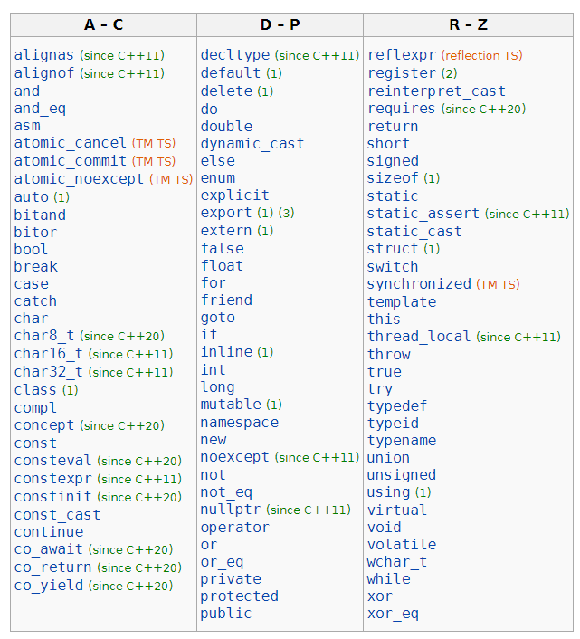
C/C++ ನಲ್ಲಿ ವೇರಿಯೇಬಲ್ ಹೆಸರಿಸುವ ನಿಯಮಗಳು
ಪ್ರೋಗ್ರಾಮಿಂಗ್ ಭಾಷೆಯ ಕಾದಿರಿಸಿದ ಪದಗಳನ್ನು ಉಪಯೋಗಿಸಬಾರದು
ಈ ಕೆಳಗೆ ಪಟ್ಟಿಮಾಡಿರುವ ಪದಗಳು ಸಿ/ಸಿ++ ಪ್ರೋಗ್ರಾಮಿಂಗ್ ಭಾಷೆಯಲ್ಲಿ ಕಾದಿರಿಸಿದ ಪದಗಳಾಗಿವೆ. ಇವುಗಳನ್ನು ವೇರಿಯೇಬಲ್ ಹೆಸರನ್ನಾಗಿ ಉಪಯೋಗಿಸಬಾರದು
https://en.cppreference.com/w/cpp/keyword

Slide 176
C/C++ ನಲ್ಲಿ ವೇರಿಯೇಬಲ್ ಹೆಸರಿಸುವ ನಿಯಮಗಳು
2. ಎಲ್ಲಾ ವೇರಿಯಬಲ್ ಹೆಸರುಗಳು ಇಂಗ್ಲಿಷ್ ವರ್ಣಮಾಲೆಯ ಅಕ್ಷರ ಅಥವಾ ಅಂಡರ್ಸ್ಕೋರ್ ‘_’ ಚಿಹ್ನೆ ಯೊಂದಿಗೆ ಪ್ರಾರಂಭವಾಗಬೇಕು
(ಇದು ಸರಿ : temperature , _seconds )
3. ವೇರಿಯೇಬಲ್ ಹೆಸರು ಸಂಖ್ಯೆಯಿಂದ ಪ್ರಾರಂಭವಾಗಬಾರದು (ಇದು ತಪ್ಪು: 1sum , 200value )
4. ವೇರಿಯೇಬಲ್ ಹೆಸರಿನಲ್ಲಿ ಸಂಖ್ಯೆಯನ್ನ ಉಪಯೋಗಿಸಬಹುದು (ಇದು ಸರಿ sum1 , value200 )
5. ವೇರಿಯೇಬಲ್ ಹೆಸರಿನಲ್ಲಿ ಸ್ಪೇಸ್ ಮತ್ತು ಯಾವುದೇ ವಿಶೇಷ ಚಿಹ್ನೆ ಉಪಯೋಗಿಸುವಂತಿಲ್ಲ ( ಅಂಡರ್ಸ್ಕೋರ್ ‘ _ ‘ಹೊರತುಪಡಿಸಿ )
ಇದು ತಪ್ಪು : total amount
total@amount
total*amount
ಇದು ಸರಿ : total_amount
_total_amount
total200amount
6. ಆದಷ್ಟು ಅರ್ಥಪೂರ್ಣ ಮತ್ತು ತುಂಬಾ ಉದ್ದವಿರದ ವೇರಿಯೇಬಲ್ ಹೆಸರನ್ನು ಬಳಸಿ

Slide 177
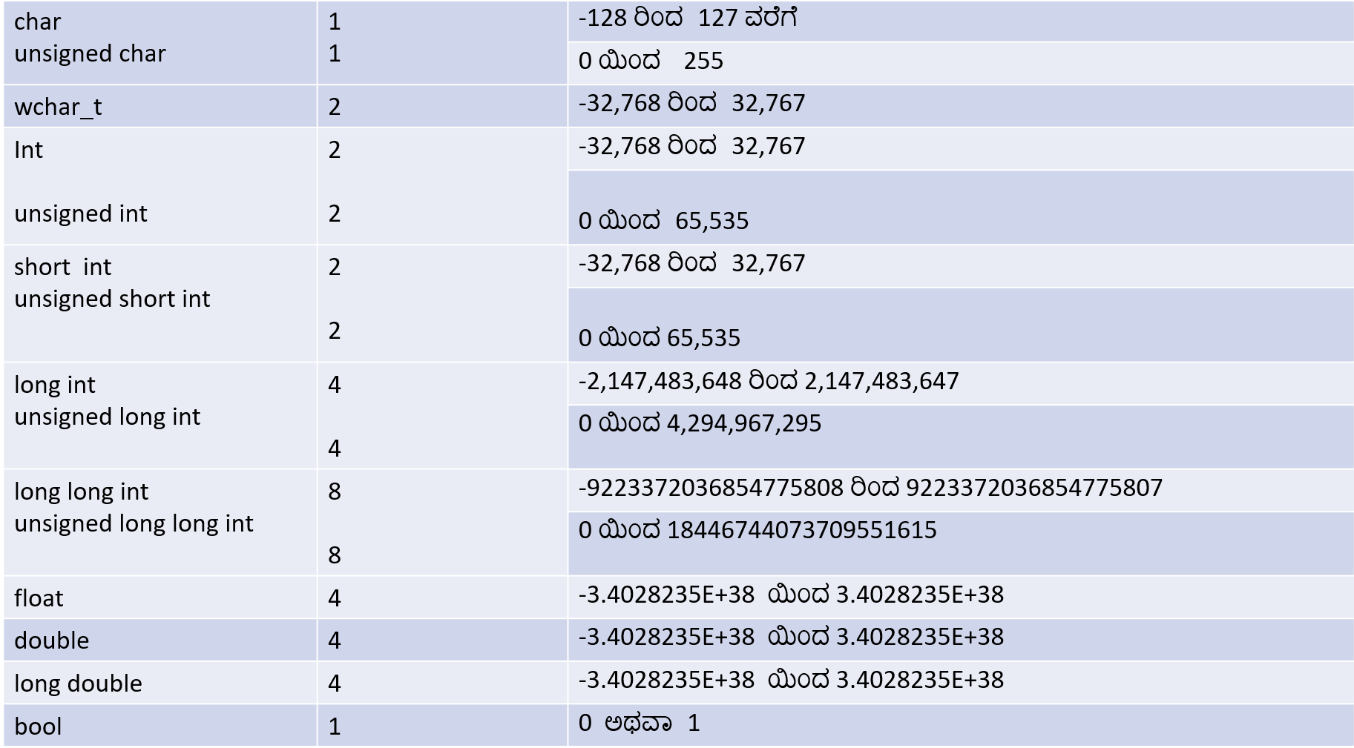
ದತ್ತಾಂಶ ಪ್ರಕಾರಗಳ ಗಾತ್ರ
ಯಾವುದೇ ವೇರಿಯೇಬಲ್ char ಅಥವಾ unsigned char ದತ್ತಾಂಶ ಪ್ರಕಾರದ್ದಾಗಿದ್ದರೆ , ಅದರ ಗಾತ್ರ ( ಮೆಮೊರಿಯಲ್ಲಿ ಅದು ಆಕ್ರಮಿಸುವ ಒಟ್ಟು ಬೈಟ್ ಗಳು ) 1 ಬೈಟ್ ಆಗಿರುತ್ತದೆ
ಇಲ್ಲಿ ಉಲ್ಲೇಖಿಸಲಾದ ಡೇಟಾ ಪ್ರಕಾರದ ಗಾತ್ರಗಳು ಆರ್ಡ್ವೀನೋ ಉನೋ ಬೋರ್ಡ್ ಮತ್ತು ಅದರ ಕಂಪೈಲರ್‌ಗೆ ನಿರ್ದಿಷ್ಟವಾಗಿವೆ. ಒಂದು ವೇಳೆ ನೀವು ಬಳಸುತ್ತಿರುವ ಬೋರ್ಡ್ ಮತ್ತು ಕಂಪೈಲರ್ ಭಿನ್ನ
ವಾಗಿದ್ದರೆ , ಇಲ್ಲಿ ಪಟ್ಟಿಮಾಡಿರುವ ಕೆಲವು
ದತ್ತಾಂಶ ಪ್ರಕಾರದ ಗಾತ್ರಗಳು ಭಿನ್ನವಾಗಿರಬಹುದು

Slide 178
ದತ್ತಾಂಶ ಪ್ರಕಾರ | ಗಾತ್ರ (ಬೈಟ್ಸ್ ಗಳಲ್ಲಿ ) | ವ್ಯಾಪ್ತಿ
char unsigned char | 1 1 | -128 ರಿಂದ 127 ವರೆಗೆ
 |  | 0 ಯಿಂದ 255
wchar_t | 2 | -32,768 ರಿಂದ 32,767
Int unsigned int | 2 2 | -32,768 ರಿಂದ 32,767
 |  | 0 ಯಿಂದ 65,535
short int unsigned short int | 2 2 | -32,768 ರಿಂದ 32,767
 |  | 0 ಯಿಂದ 65,535
long int unsigned long int | 4 4 | -2,147,483,648 ರಿಂದ 2,147,483,647
 |  | 0 ಯಿಂದ 4,294,967,295
long long int unsigned long long int | 8 8 | -9223372036854775808 ರಿಂದ 9223372036854775807
 |  | 0 ಯಿಂದ 18446744073709551615
float | 4 | -3.4028235E+38 ಯಿಂದ 3.4028235E+38
double | 4 | -3.4028235E+38 ಯಿಂದ 3.4028235E+38
long double | 4 | -3.4028235E+38 ಯಿಂದ 3.4028235E+38
bool | 1 | 0 ಅಥವಾ 1

Slide 179
ಪೂರ್ಣಾಂಕ ದತ್ತಾಂಶ ಪ್ರಕಾರ : char
ಏಕ ಅಕ್ಷರವನ್ನು ಪ್ರತಿನಿಧಿಸಲು ಬಳಸಬಹುದಾದ ಒಂದು ಪೂರ್ಣಾಂಕ ದತ್ತಾಂಶ ಪ್ರಕಾರವಾಗಿದೆ (Integer data type)
ASCII ಕೋಡ್ ಬಳಸಿ ಪ್ರತಿನಿಧಿಸುವ ಅಕ್ಷರಗಳಿಗೆ ಮಾತ್ರ char ದತ್ತಾಂಶ ಪ್ರಕಾರವನ್ನು ಬಳಸಬಹುದಾಗಿದೆ
ಈ ದತ್ತಾಂಶ ಪ್ರಕಾರದ ವೇರಿಯೇಬಲ್ ಮೆಮೊರಿಯಲ್ಲಿ ೧ ಬೈಟ್ ಬಳಸಿಕೊಳ್ಳುತ್ತದೆ
ಇದನ್ನು 1 ಬೈಟ್ ಚಿಹ್ನೆ ಸಹಿತ ಪೂರ್ಣಾಂಕ ದತ್ತಾಂಶವನ್ನು ಸಂಗ್ರಹಿಸಲು ಕೂಡ ಉಪಯೋಗಿಸಬಹುದು (1 byte signed integer data)
char ದತ್ತಾಂಶ ಪ್ರಕಾರದ ಗಾತ್ರ ನೀವು ಉಪಯೋಗಿಸುವ ಕಂಪೈಲರ್ ಮತ್ತು ಬಳಸುತ್ತಿರುವ ಹಾರ್ಡ್ವೇರ್ ಸಂರಚನೆಯ ಮೇಲೆ ಅವಲಂಬಿತವಾಗಿಲ್ಲ

Slide 180
ಆಸ್ಕಿ(ASCII )
American Standard Code for Information Interchange ಇದರ ಸಂಕ್ಷಿಪ್ತ ರೂಪ
ಅಮೇರಿಕನ್ ನ್ಯಾಷನಲ್ ಸ್ಟ್ಯಾಂಡರ್ಡ್ಸ್ ಇನ್ಸ್ಟಿಟ್ಯೂಟ್ (ANSI), ASCII ಕೋಡ್‌ಗಳನ್ನು ಅಭಿವೃದ್ಧಿಪಡಿಸಿದೆ.
ASCII ಯಲ್ಲಿ 128 ವಿಭಿನ್ನ ಅಕ್ಷರಗಳನ್ನು ಸಂಕೇತೀಕರಣ(7 bit encoding) ಗೊಳಿಸಲಾಗಿದೆ .
ಒಂದು ASCII ಕೋಡ್ ಮೆಮೊರಿಯ ಒಂದು ಬೈಟ್ ಅನ್ನು ಆಕ್ರಮಿಸಿಕೊಳ್ಳುತ್ತದೆ

Slide 181

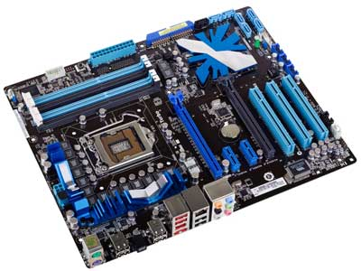
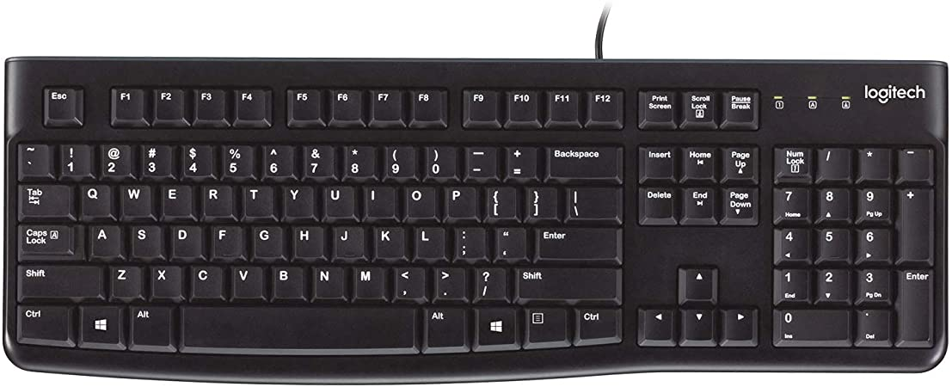
ಪ್ರದರ್ಶಕ
ಮದರ್ ಬೋರ್ಡ್
A B 1 2 3 4 / %
ಕೀಲಿ ಮಣೆ
ಫಂಕ್ಷನ್ (F -1-ಎಫ್ F-12), ಕಂಟ್ರೋಲ್, ವಿಂಡೋಸ್ ಅಥವಾ ಆಲ್ಟ್ ಕೀಗಳಿಗೆ ಯಾವುದೇ ಆಸ್ಕಿ ಕೋಡ್ ಇರುವುದಿಲ್ಲ

Slide 182
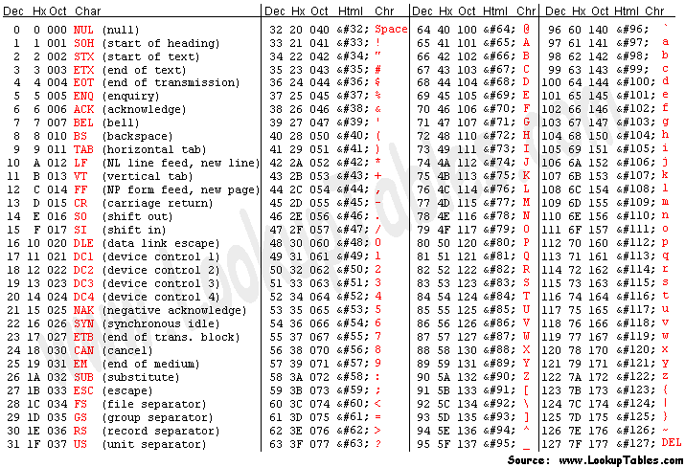
ASCII ಕೋಡ್ ಗಳು

Slide 183
A
A
p
p
p
p
l
l
e
e
:
)
For the machine everything is number.

Slide 184
65 112 112 108 101 58 41
A
p
p
l
e
:
)
For the machine everything is number.

Slide 185
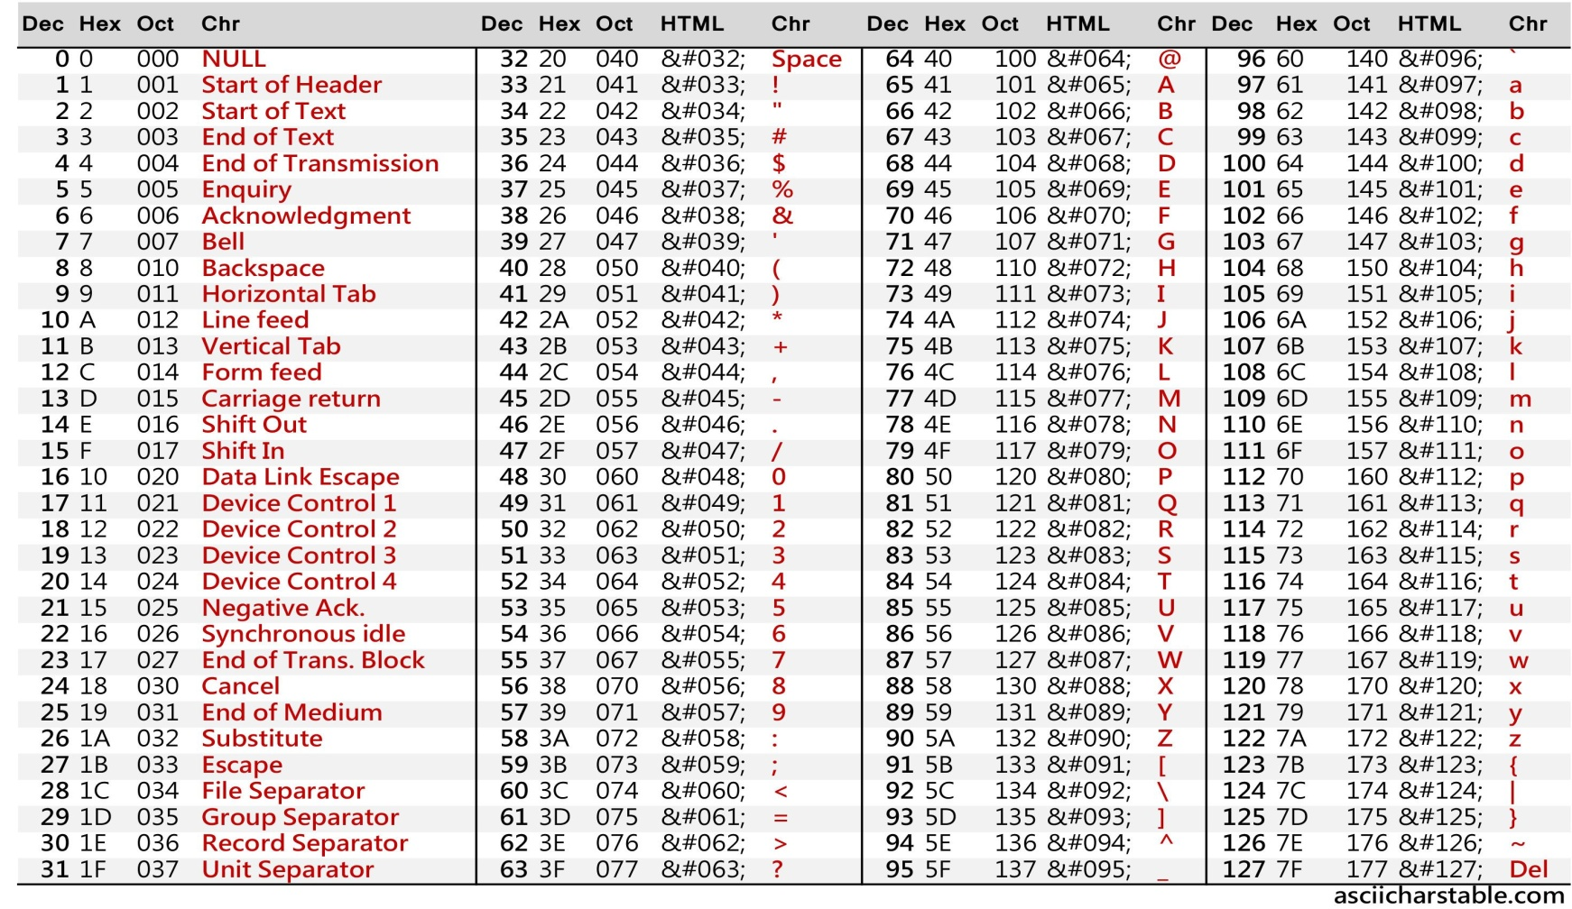

Slide 186
char ದತ್ತಾಂಶ ಪ್ರಕಾರ ಬಳಸುವ ನಿದರ್ಶನಗಳು
char letter = ‘x’;
char data = ‘9’;
char sign = ‘%’;
char value = -100; char value = 120;
char data = ‘AB’;
char data = “A”;
char data = B;
ಇದು ತಪ್ಪು

Slide 187
char ದತ್ತಾಂಶ ಪ್ರಕಾರದ ವ್ಯಾಪ್ತಿಯ ಲೆಕ್ಕಾಚಾರ
ನಮಗೆ ಗೊತ್ತಿರುವಹಾಗೆ , char ದತ್ತಾಂಶ ಪ್ರಕಾರದ ವೇರಿಯೇಬಲ್ 1 ಬೈಟ್ ಮೆಮೊರಿಯನ್ನು ಆಕ್ರಮಿಸಿಕೊಳ್ಳುತ್ತದೆ ಅಂದರೆ char ದತ್ತಾಂಶ ಪ್ರಕಾರದ ವೇರಿಯೇಬಲ್ ಗಾತ್ರ 1 ಬೈಟ್

Slide 188
1 ಬೈಟ್ ಚಿಹ್ನೆ ಸಹಿತ ದತ್ತಾಂಶ ಪ್ರತಿನಿದಿಸುವಿಕೆ
ದತ್ತಾಂಶದ ಚಿಹ್ನೆಯನ್ನು ಪ್ರತಿನಿಧಿಸಲು ಅತ್ಯಂತ ಮಹತ್ವದ ಬಿಟ್ ಅನ್ನು ಬಳಸಲಾಗುತ್ತದೆ
0→ ದತ್ತಾಂಶ +ve
1→ದತ್ತಾಂಶ -ve
ಮೌಲ್ಯವನ್ನು ಸಂಗ್ರಹಿಸಲು 7 ಬಿಟ್‌ಗಳನ್ನು ಬಳಸಲಾಗುತ್ತದೆ
7
6
5
4
3
2
1
0
ಋಣ ದತ್ತಾಂಶವು , ಬೈನರಿ ೨'ಸ್ ಕೊಂಪ್ಲಿಮೆಂಟ್ ರೂಪದಲ್ಲಿ ಸಂಗ್ರಹವಾಗಿರುತ್ತದೆ

Slide 189
ಉದಾಹರಣೆ
char data = -25;
ದತ್ತಾಂಶ
-
25
ಚಿಹ್ನೆ
ಮೌಲ್ಯ
1 ಬಿಟ್ ಚಿಹ್ನೆಗಾಗಿ
7 ಬಿಟ್ ಗಳು ಮೌಲ್ಯವನ್ನು ಸಂಗ್ರಹಿಸಲು
7
6
5
4
3
2
1
0
1
1
1
0
0
1
1
1
= 0XE7
(data) ವೇರಿಯೇಬಲ್
ದಶಮಾಂಶದಲ್ಲಿ -25
ಋಣ ದತ್ತಾಂಶವು , ಬೈನರಿ ೨'ಸ್ ಕೊಂಪ್ಲಿಮೆಂಟ್ ರೂಪದಲ್ಲಿ ಸಂಗ್ರಹವಾಗಿರುತ್ತದೆ
ಮೆಮೊರಿಯ ಒಂದು ಮೆಮೊರಿ ಸ್ಥಳ

Slide 190
ಕಂಪ್ಯೂಟರ್ ಮೆಮೊರಿ ಸಂಯೋಜನೆ
8 ಬಿಟ್ ಗಳು(1 ಬೈಟ್)
0x107
0
1
1
0
0
1
1
1
0x106
1
1
0
0
0
1
0
0
0x105
0
1
1
0
0
1
1
1
0x104
1
1
1
1
0
1
1
1
ಕಂಪ್ಯೂಟರ್ ಮೆಮೊರಿಯ
ವಿವಿಧ ಮೆಮೊರಿ ಸ್ಥಳಗಳು
(data)
0x103
1
1
1
0
0
1
1
1
0x102
0
1
1
0
0
1
1
0
0x101
0
1
1
1
0
1
1
1
ಕಂಪ್ಯೂಟರ್ ಮೆಮೊರಿ ಸಂಯೋಜನೆಯಲ್ಲಿ ಎಲ್ಲಾ ಮೆಮೊರಿ ಸ್ಥಳಗಳು 1 ಬೈಟ್ ಮೆಮೊರಿ ಯನ್ನು ಹೊಂದಿರುತ್ತದೆ
0x100
0
1
1
1
0
1
1
1
ಮೆಮೊರಿ ಸ್ಥಳದಲ್ಲಿ ಸಂಗ್ರಹವಾಗಿರುವ ದತ್ತಾಂಶ
0xE7 ( - 25)
ಕಂಪ್ಯೂಟರ್ ಮೆಮೊರಿ ಸ್ಥಳದ ವಿಳಾಸ
(pointers)

Slide 191
ಉದಾಹರಣೆ
char data = 25;
data
25
ಚಿಹ್ನೆ
ಮೌಲ್ಯ
+ve
7
6
5
4
3
2
1
0
0
0
0
1
1
0
0
1
= 0x19
(ದಶಮಾಂಶದಲ್ಲಿ 25)

Slide 192
char ದತ್ತಾಂಶ ಪ್ರಕಾರದ ವ್ಯಾಪ್ತಿ
ದತ್ತಾಂಶ ಧನ ಸಂಖ್ಯೆಯಾಗಿದ್ದರೆ
ಚಿಹ್ನೆ
ಮೌಲ್ಯ : 0
7
6
5
4
3
2
1
0
ಕನಿಷ್ಠ
0
0
0
0
0
0
0
0
ಮೌಲ್ಯ : 127
7
6
5
4
3
2
1
0
ಗರಿಷ್ಠ
0
1
1
1
1
1
1
1
ವ್ಯಾಪ್ತಿ 0 ಯಿಂದ 127

Slide 193
char ದತ್ತಾಂಶ ಪ್ರಕಾರದ ವ್ಯಾಪ್ತಿ
ದತ್ತಾಂಶ ಋಣ ಸಂಖ್ಯೆಯಾಗಿದ್ದರೆ
ಚಿಹ್ನೆ
7
6
5
4
3
2
1
0
ಕನಿಷ್ಠ
1
0
0
0
0
0
0
0
ಮೌಲ್ಯ : -128
7
6
5
4
3
2
1
0
ಗರಿಷ್ಠ
1
1
1
1
1
1
1
1
ಮೌಲ್ಯ : -1
ವ್ಯಾಪ್ತಿ -128 ರಿಂದ -1 ರ ವರೆಗೆ

Slide 194
char ದತ್ತಾಂಶ ಪ್ರಕಾರದ ವ್ಯಾಪ್ತಿ
-2
0
-128
-1
1
2
127

Slide 195
unsigned char ದತ್ತಾಂಶ ಪ್ರಕಾರ
ಈ ದತ್ತಾಂಶ ಪ್ರಕಾರವನ್ನು ೧ ಬೈಟ್ ಚಿಹ್ನೆ ರಹಿತ ಪೂರ್ಣಾಂಕ ದತ್ತಾಂಶವನ್ನು ಪ್ರತಿನಿಧಿಸಲು ಉಪಯೋಗಿಸಬಹುದು (unsigned integer data)
Unsigned char ದತ್ತಾಂಶ ಪ್ರಕಾರದ ಗಾತ್ರ ನೀವು ಉಪಯೋಗಿಸುವ ಕಂಪೈಲರ್ ಮತ್ತು ಬಳಸುತ್ತಿರುವ ಹಾರ್ಡ್ವೇರ್ ಸಂರಚನೆಯ ಮೇಲೆ ಅವಲಂಬಿತವಾಗಿಲ್ಲ
ಚಿಹ್ನೆ ಯನ್ನು ಪ್ರತಿನಿಧಿಸಲು ಯಾವುದೇ ಬಿಟ್ ಇರುವುದಿಲ್ಲ

Slide 196
ಒಂದು ಬೈಟ್ ಚಿಹ್ನೆ ರಹಿತ ದತ್ತಾಂಶ ಪ್ರತಿನಿಧಿಸುವಿಕೆ
ಎಲ್ಲ 8 ಬಿಟ್ ಗಳು ದತ್ತಾಂಶದ ಮೌಲ್ಯವನ್ನು ಪ್ರತಿನಿಧಿಸುತ್ತದೆ
7
6
5
4
3
2
1
0
ಗರಿಷ್ಠ ಮೌಲ್ಯ
255
ಕನಿಷ್ಠ ಮೌಲ್ಯ
0
7
6
5
4
3
2
1
0
7
6
5
4
3
2
1
0
0
0
0
0
0
0
0
0
1
1
1
1
1
1
1
1

Slide 197
ಪೂರ್ಣಾಂಕ ದತ್ತಾಂಶ ಪ್ರಕಾರ : short int ಮತ್ತು unsigned short int
ಯಾವುದೇ ವೇರಿಯೇಬಲ್ short int ಅಥವಾ unsigned short int ದತ್ತಾಂಶ ಪ್ರಕಾರದ್ದಾಗಿದ್ದರೆ , ಅದರ ಗಾತ್ರ ( ಮೆಮೊರಿಯಲ್ಲಿ ಅದು ಆಕ್ರಮಿಸುವ ಒಟ್ಟು ಬೈಟ್ ಗಳು ) 2 ಬೈಟ್ ಆಗಿರುತ್ತದೆ
Short int ದತ್ತಾಂಶ ಪ್ರಕಾರವನ್ನು 2 ಬೈಟ್ ಗಾತ್ರದ ಚಿಹ್ನೆ ಸಹಿತ ಮೌಲ್ಯವನ್ನು ಪ್ರತಿನಿಧಿಸಲು ಬಳಸಬಹುದು
Unsigned short int ದತ್ತಾಂಶ ಪ್ರಕಾರವನ್ನು 2 ಬೈಟ್ ಗಾತ್ರದ ಚಿಹ್ನೆ ರಹಿತ ಮೌಲ್ಯವನ್ನು ಪ್ರತಿನಿಧಿಸಲು ಬಳಸಬಹುದು
Short int ಅಥವಾ unsigned short it ದತ್ತಾಂಶ ಪ್ರಕಾರದ ಗಾತ್ರ ನೀವು ಉಪಯೋಗಿಸುವ ಕಂಪೈಲರ್ ಮತ್ತು ಬಳಸುತ್ತಿರುವ ಹಾರ್ಡ್ವೇರ್ ಸಂರಚನೆಯ ಮೇಲೆ ಅವಲಂಬಿತವಾಗಿಲ್ಲ

Slide 198
ಉದಾಹರಣೆ
short int data = -25;
ದತ್ತಾಂಶ
-
25
ಚಿಹ್ನೆ
ಮೌಲ್ಯ
15
14
13
12
11
10
9
8
7
6
5
4
3
2
1
0
0xFFE7
ಚಿಹ್ನೆ
ಋಣ ದತ್ತಾಂಶವು , ಬೈನರಿ 2'ಸ್ ಕೊಂಪ್ಲಿಮೆಂಟ್ ರೂಪದಲ್ಲಿ ಸಂಗ್ರಹವಾಗಿರುತ್ತದೆ
ದಶಮಾಂಶದಲ್ಲಿ -25

Slide 199
ಉದಾಹರಣೆ
short int data = -25;
ದತ್ತಾಂಶ
-
25
ಚಿಹ್ನೆ
ಮೌಲ್ಯ
15
14
13
12
11
10
9
8
7
6
5
4
3
2
1
0
1
1
1
1
1
1
1
1
1
1
1
0
0
1
1
1
0xFFE7
ಚಿಹ್ನೆ
ಋಣ ದತ್ತಾಂಶವು , ಬೈನರಿ 2'ಸ್ ಕೊಂಪ್ಲಿಮೆಂಟ್ ರೂಪದಲ್ಲಿ ಸಂಗ್ರಹವಾಗಿರುತ್ತದೆ
ದಶಮಾಂಶದಲ್ಲಿ -25

Slide 200
ಉದಾಹರಣೆ
short int data = 25;
data
25
ಮೌಲ್ಯ
ಚಿಹ್ನೆ
15
14
13
12
11
10
9
8
7
6
5
4
3
2
1
0
0
0
0
0
0
0
0
0
0
0
0
1
1
0
0
1
0x0019

Slide 201
short/unsigned short ದತ್ತಾಂಶ ಪ್ರಕಾರದ ವ್ಯಾಪ್ತಿ
short int ವ್ಯಾಪ್ತಿ : -32,768 to 32,767 (-2⁽¹⁶⁻¹⁾ ರಿಂದ 2⁽¹⁶⁻¹⁾ -1)
unsigned short ವ್ಯಾಪ್ತಿ : 0 to 65535 ( 0 ಯಿಂದ 2¹⁶ - 1 )

Slide 202
ಎಲ್ಲ 16 ಬಿಟ್ ಗಳು ಮೌಲ್ಯವನ್ನು ಪ್ರತಿನಿಧಿಸುತ್ತದೆ
15
14
13
12
11
10
9
8
7
6
5
4
3
2
1
0
ಕನಿಷ್ಠ
0
ಗರಿಷ್ಠ
65535
(0xFFFF)
2¹⁶ - 1

Slide 203
ಪೂರ್ಣಾಂಕ ದತ್ತಾಂಶ ಪ್ರಕಾರ : int ಮತ್ತು unsigned int
ಯಾವುದೇ ವೇರಿಯೇಬಲ್ int ಅಥವಾ unsigned int ದತ್ತಾಂಶ ಪ್ರಕಾರದ್ದಾಗಿದ್ದರೆ , ಅದರ ಗಾತ್ರ ( ಮೆಮೊರಿಯಲ್ಲಿ ಅದು ಆಕ್ರಮಿಸುವ ಒಟ್ಟು ಬೈಟ್ ಗಳು ) 2 ಬೈಟ್ ಗಳು ಆಗಿರುತ್ತದೆ
Int ದತ್ತಾಂಶ ಪ್ರಕಾರವನ್ನು 2 ಬೈಟ್ ಗಳ ಚಿಹ್ನೆ ಸಹಿತ ಮೌಲ್ಯವನ್ನು ಪ್ರತಿನಿಧಿಸಲು ಬಳಸಬಹುದು
Unsigned Int ದತ್ತಾಂಶ ಪ್ರಕಾರವನ್ನು 2 ಬೈಟ್ ಗಳ ಚಿಹ್ನೆ ರಹಿತ ಮೌಲ್ಯವನ್ನು ಪ್ರತಿನಿಧಿಸಲು ಬಳಸಬಹುದು
int ಅಥವಾ unsigned int ದತ್ತಾಂಶ ಪ್ರಕಾರದ ಗಾತ್ರ ನೀವು ಉಪಯೋಗಿಸುವ ಕಂಪೈಲರ್ ಮತ್ತು ಬಳಸುತ್ತಿರುವ ಹಾರ್ಡ್ವೇರ್ ಸಂರಚನೆಯ ಮೇಲೆ ಅವಲಂಬಿತವಾಗಿದೆ
int ಅಥವಾ unsigned int ದತ್ತಾಂಶ ಪ್ರಕಾರದ ಗಾತ್ರವನ್ನು ಅರ್ಥಮಾಡಿಕೊಳ್ಳಲು ನೀವು ಕಂಪೈಲರ್ ಬಳಕೆಯ ಕೈಪಿಡಿಯನ್ನು ಸಂಪರ್ಕಿಸಬೇಕು. ಇದರ ಗಾತ್ರ ಸಾಮಾನ್ಯವಾಗಿ 2 ಅಥವಾ 4 ಬೈಟ್‌ಗಳು ಆಗಿರುತ್ತದೆ

Slide 204
int/unsigned int ದತ್ತಾಂಶ ಪ್ರಕಾರದ ವ್ಯಾಪ್ತಿ
int ವ್ಯಾಪ್ತಿ : -32,768 to 32,767 (-2⁽¹⁶⁻¹⁾ ರಿಂದ 2⁽¹⁶⁻¹⁾ -1)
unsigned int ವ್ಯಾಪ್ತಿ : 0 to 65535 ( 0 ಯಿಂದ 2¹⁶ - 1 )

Slide 205
ಪೂರ್ಣಾಂಕ ದತ್ತಾಂಶ ಪ್ರಕಾರ : long int ಮತ್ತು unsigned long int
ಯಾವುದೇ ವೇರಿಯೇಬಲ್ long int ಅಥವಾ unsigned long int ದತ್ತಾಂಶ ಪ್ರಕಾರದ್ದಾಗಿದ್ದರೆ , ಅದರ ಗಾತ್ರ ( ಮೆಮೊರಿಯಲ್ಲಿ ಅದು ಆಕ್ರಮಿಸುವ ಒಟ್ಟು ಬೈಟ್ ಗಳು ) 4 ಬೈಟ್ ಗಳು ಆಗಿರುತ್ತದೆ
long int ದತ್ತಾಂಶ ಪ್ರಕಾರವನ್ನು 4 ಬೈಟ್ ಗಳ ಚಿಹ್ನೆ ಸಹಿತ ಮೌಲ್ಯವನ್ನು ಪ್ರತಿನಿಧಿಸಲು ಬಳಸಬಹುದು
unsigned long int ದತ್ತಾಂಶ ಪ್ರಕಾರವನ್ನು 4 ಬೈಟ್ ಗಳ ಚಿಹ್ನೆ ರಹಿತ ಮೌಲ್ಯವನ್ನು ಪ್ರತಿನಿಧಿಸಲು ಬಳಸಬಹುದು
C/C++ ಪ್ರೋಗ್ರಾಮಿಂಗ್ ಭಾಷೆಯ ಮಾನದಂಡದ ಪ್ರಕಾರ long int/unsigned long int ಗಾತ್ರ int ಗಿಂತ ಹೆಚ್ಚಾಗಿರಬೇಕು
long int ಅಥವಾ unsigned long int ದತ್ತಾಂಶ ಪ್ರಕಾರದ ಗಾತ್ರ ನೀವು ಉಪಯೋಗಿಸುವ ಕಂಪೈಲರ್ ಮೇಲೆ ಅವಲಂಬಿತವಾಗಿದೆ
long int ಅಥವಾ unsigned long int ದತ್ತಾಂಶ ಪ್ರಕಾರದ ಗಾತ್ರವನ್ನು ಅರ್ಥಮಾಡಿಕೊಳ್ಳಲು ನೀವು ಕಂಪೈಲರ್ ಬಳಕೆಯ ಕೈಪಿಡಿಯನ್ನು ಸಂಪರ್ಕಿಸಬೇಕು. ಇದರ ಗಾತ್ರ ಸಾಮಾನ್ಯವಾಗಿ 4 ಅಥವಾ 8 ಬೈಟ್‌ಗಳು ಇರುತ್ತದೆ

Slide 206
long/unsigned long int ದತ್ತಾಂಶ ಪ್ರಕಾರದ ವ್ಯಾಪ್ತಿ
long int ವ್ಯಾಪ್ತಿ : -2,147,483,648 ರಿಂದ 2,147,483,647 (-2⁽³²⁻¹⁾ ರಿಂದ 2⁽³²⁻¹⁾ -1)
unsigned long int ವ್ಯಾಪ್ತಿ : 0 ಯಿಂದ 4,294,967,295( 0 ಯಿಂದ 2³² - 1 )

Slide 207
ಪೂರ್ಣಾಂಕ ದತ್ತಾಂಶ ಪ್ರಕಾರ : long long int ಮತ್ತು unsigned long long int
ಯಾವುದೇ ವೇರಿಯೇಬಲ್ long long int ಅಥವಾ unsigned long long int ದತ್ತಾಂಶ ಪ್ರಕಾರದ್ದಾಗಿದ್ದರೆ , ಅದರ ಗಾತ್ರ ( ಮೆಮೊರಿಯಲ್ಲಿ ಅದು ಆಕ್ರಮಿಸುವ ಒಟ್ಟು ಬೈಟ್ ಗಳು ) 8 ಬೈಟ್ ಗಳು ಆಗಿರುತ್ತದೆ
long long int ದತ್ತಾಂಶ ಪ್ರಕಾರವನ್ನು 8 ಬೈಟ್ ಗಳ ಚಿಹ್ನೆ ಸಹಿತ ಮೌಲ್ಯವನ್ನು ಪ್ರತಿನಿಧಿಸಲು ಬಳಸಬಹುದು
unsigned long long int ದತ್ತಾಂಶ ಪ್ರಕಾರವನ್ನು 8 ಬೈಟ್ ಗಳ ಚಿಹ್ನೆ ರಹಿತ ಮೌಲ್ಯವನ್ನು ಪ್ರತಿನಿಧಿಸಲು ಬಳಸಬಹುದು
C/C++ ಪ್ರೋಗ್ರಾಮಿಂಗ್ ಭಾಷೆಯ ಮಾನದಂಡದ ಪ್ರಕಾರ long long int ಗಾತ್ರ long int ಗಿಂತ ಹೆಚ್ಚಾಗಿರಬೇಕು
long long int ಅಥವಾ unsigned long long int ದತ್ತಾಂಶ ಪ್ರಕಾರದ ಗಾತ್ರ ನೀವು ಉಪಯೋಗಿಸುವ ಕಂಪೈಲರ್ ಮತ್ತು ಬಳಸುತ್ತಿರುವ ಹಾರ್ಡ್ವೇರ್ ಸಂರಚನೆಯ ಮೇಲೆ ಅವಲಂಬಿತವಾಗಿಲ್ಲ

Slide 208
7 ವಿಭಾಗದ ಪ್ರದರ್ಶಕ (7 Segment display)

Slide 209
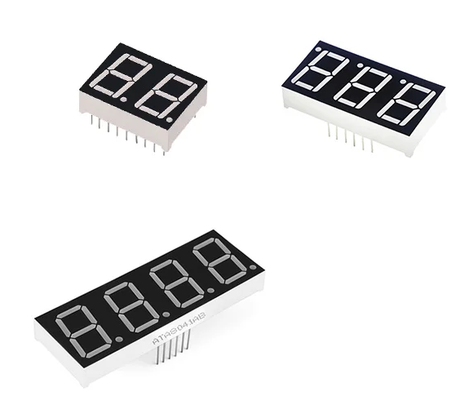
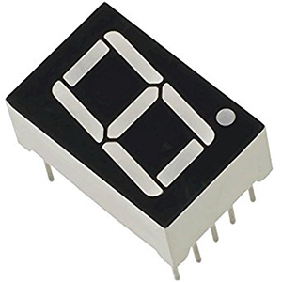
1
7
2
6
5
3
2- ಅಂಕೆ
4
3- ಅಂಕೆ
1- ಅಂಕೆ
4- ಅಂಕೆ

Slide 210
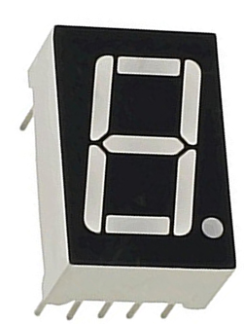
7 ವಿಭಾಗದ ಪ್ರದರ್ಶಕದ ಒಳರಚನೆ
gnd
Vcc
g
f
a
b
g
f
a
b
a
ಪ್ರದರ್ಶಕದ ಪ್ರತಿಯೊಂದು ವಿಭಾಗಕ್ಕೂ ಅದರದೇ ಆದ ಎಲ್ .ಇ .ಡಿ ಹೊಂದಿಕೊಂಡಿರುತ್ತದೆ
a
a
f
b
f
b
f
b
g
g
g
e
c
d
dp
e
c
c
e
d
d
dp
dp
e
d
c
dp
dp
gnd
e
d
Vcc
c
ಸಾಮಾನ್ಯ ಋಣ
(Common cathode)
ಸಾಮಾನ್ಯ ಧನ
(Common anode)

Slide 211


ಸಾಮಾನ್ಯ ಋಣ ಪ್ರದರ್ಶಕ (Common cathode display)
gnd
g
f
a
b
(gnd)
a
ಸಾಮಾನ್ಯ ಋಣ ದ್ವಾರ
(Common cathode)
f
ಧನ ದ್ವಾರ
b
g
e
c
d
dp
ಋಣ ದ್ವಾರ
e
d
c
dp
gnd
ಸಾಮಾನ್ಯ ಋಣ
(Common cathode)

Slide 212
gnd
g
f
a
b
a
f
b
g
e
c
ಸಾಮಾನ್ಯ ಋಣ
(Common cathode)
d
dp
e
d
c
dp
gnd

Slide 213

ಸಾಮಾನ್ಯ ಧನ ಪ್ರದರ್ಶಕ (Common anode display)
Vcc
g
f
a
b
ಮುಖ್ಯ ವೋಲ್ಟೇಜ್ ಗೆ(Vcc)
ಸಾಮಾನ್ಯ ಧನ ದ್ವಾರ(Common anode)
ಧನ ದ್ವಾರ
ಋಣ ದ್ವಾರ
e
d
c
dp
Vcc
ಸಾಮಾನ್ಯ ಧನ
(Common anode)

Slide 214
Vcc
g
f
a
b
ಸಾಮಾನ್ಯ ಧನ
(Common anode)
e
d
c
dp
Vcc

Slide 215
ಪ್ರಯೋಗ -4
1 ಅಂಕೆಯ , 7 ವಿಭಾಗದ ಪ್ರದರ್ಶಕವನ್ನು ಉಪಯೋಗಿಸಿ 0 ಯಿಂದ 9
ರ ವರೆಗಿನ ಅಂಕೆಗಳನ್ನು ಪ್ರದರ್ಶಿಸಿ .

Slide 216


Slide 217


Slide 218

ಸಂಖ್ಯೆಗಳ ಪ್ರದರ್ಶನ

Slide 219
ಸಂಖ್ಯೆ | a | b | c | d | e | f | g | dp | ಹೆಕ್ಸ್ ಸಂಖ್ಯೆ (ಕೋಡ್)
0 | 1 | 1 | 1 | 1 | 1 | 1 | 0 | 0
1 |  | 1 | 1 |  |  |  |  | 0
2 |  |  | 0 |  |  | 0 |  | 0
3 |  |  |  |  | 0 | 0 |  | 0
4 | 0 |  |  | 0 | 0 |  |  | 0
5 |  | 0 |  |  | 0 |  |  | 0
6 |  | 0 |  |  |  |  |  | 0
7 | 1 | 1 | 1 |  |  |  |  | 0
8 | 1 | 1 | 1 | 1 | 1 | 1 | 1 | 0
9 |  |  |  |  | 0 |  |  | 0
A |  |  |  | 0 |  |  |  | 0
b | 0 | 0 |  |  |  |  |  | 0
C |  | 0 | 0 |  |  |  | 0 | 0
d | 0 |  |  |  |  | 0 |  | 0

Slide 220
ಸಂಖ್ಯೆ | a | b | c | d | e | f | g | dp | ಹೆಕ್ಸ್ ಸಂಖ್ಯೆ (ಕೋಡ್)
0 | 1 | 1 | 1 | 1 | 1 | 1 | 0 | 0 | 0xFC
1 | 0 | 1 | 1 | 0 | 0 | 0 | 0 | 0 | 0x60
2 | 1 | 1 | 0 | 1 | 1 | 0 | 1 | 0 | 0xDA
3 | 1 | 1 | 1 | 1 | 0 | 0 | 1 | 0 | 0xF2
4 | 0 | 1 | 1 | 0 | 0 | 1 | 1 | 0 | 0x66
5 | 1 | 0 | 1 | 1 | 0 | 1 | 1 | 0 | 0xB6
6 | 1 | 0 | 1 | 1 | 1 | 1 | 1 | 0 | 0xBE
7 | 1 | 1 | 1 | 0 | 0 | 0 | 0 | 0 | 0xE0
8 | 1 | 1 | 1 | 1 | 1 | 1 | 1 | 0 | 0xFE
9 | 1 | 1 | 1 | 1 | 0 | 1 | 1 | 0 | 0xF6
A | 1 | 1 | 1 | 0 | 1 | 1 | 1 | 0 | 0xEE
b | 0 | 0 | 1 | 1 | 1 | 1 | 1 | 0 | 0x3E
C | 1 | 0 | 0 | 1 | 1 | 1 | 0 | 0 | 0x9C
d | 0 | 1 | 1 | 1 | 1 | 0 | 1 | 0 | 0x7A

Slide 221
, Definition of a variable says where the variable gets stored. i.e., memory for the variable is allocated during the definition of the variable.
Here, the information such as the variable name: a, and data type: int, which is sent to the compiler which will be stored in the data structure known as symbol table. Along with this, a memory of size 2 bytes(depending upon the type of compiler) will be allocated.

Slide 222
ಫಾರ್ವರ್ಡ್ ಸ್ಲ್ಯಾಷ್ ಚಿನ್ಹೆ
ಆಸ್ಟರಿಸ್ಕ್ ಚಿನ್ಹೆ
/* ನಿಮ್ಮ ಕಮೆಂಟ್ */

Slide 223
4 ಬಿಟ್ ಬೈನರಿ ಕೌಂಟರ್

Slide 224


ಪ್ಲಾಸ್ಟಿಕ್ ವಿದ್ಯುತ್ ನಿರೋಧಕ ಕವಚ (ಅವಾಹಕ , Insulator )
AWG
22 AWG
(American Wire Gauge)
ಅಮೇರಿಕನ್ ವೈರ್ ಗೇಜ್
ತಂತಿಯ ವ್ಯಾಸ ಮಿಲಿಮೀಟರ್ ಗಳಲ್ಲಿ
0.644 MM
ತಂತಿ (ವಾಹಕ, Conductor )
ಚಿತ್ರಕೃಪೆ : ಇಂಟರ್ನೆಟ್

Slide 225


ಚಪ್ಪಟೆ ಅಂಚು
ಸಣ್ಣ ಕಾಲು
ಚಪ್ಪಟೆ ಅಂಚು
-

Slide 226
ಆರ್ಡ್ವಿನೋ ಮತ್ತು ಕಂಪ್ಯೂಟರ್ ನಡುವೆ ಸಂದೇಶ ವರ್ಗಾವಣೆ

Slide 227



IDE
USB ಕೇಬಲ್
ಆಥಿತೇಯ ಕಂಪ್ಯೂಟರ್
(Host computer)
ಗುರಿ
(Target)

Slide 228
IDE
USB ಕೇಬಲ್
Hello World !!!!
ಆಥಿತೇಯ ಕಂಪ್ಯೂಟರ್
(Host computer)
ಗುರಿ
(Target)

Slide 229
Hello World !!!!
IDE
USB ಕೇಬಲ್
ಆಥಿತೇಯ ಕಂಪ್ಯೂಟರ್
(Host computer)
ಗುರಿ
(Target)

Slide 230

UART ಪ್ರೋಟೋಕಾಲ್ ಅನ್ನು ಉತ್ಪತ್ತಿ ಮಾಡುವ ಇಲೆಕ್ಟ್ರಾನಿಕ್ ಸಾಧನಕ್ಕೆ UART peripheral ಎಂದು ಕರೆಯುತ್ತಾರೆ
USB
Port
USB ಕೇಬಲ್
TX
U
A
R
T
ಮೆಮೊರಿ
Atmega
16U2
RX
U
S
B
U
A
R
T
RX
TX
ಆಥಿತೇಯ ಕಂಪ್ಯೂಟರ್
(Host computer)
ಮೈಕ್ರೊಕಂಟ್ರೋಲರ್
ಆರ್ಡ್ವಿನೋ
ಸೀರಿಯಲ್ ಪೋರ್ಟ್ (Serial port)
RX -> ಸ್ವೀಕರ್ತ ತಂತಿ (Receive line)
TX -> ಪ್ರಸಾರ ತಂತಿ ( Transmit line)

Slide 231

ಸೀರಿಯಲ್ ಪೋರ್ಟ್ (Serial port) ಮತ್ತು DB9 ಕನೆಕ್ಟರ್
ಚಿತ್ರ ಕೃಪೆ : ಇಂಟರ್ನೆಟ್

Slide 232
ಮಾಹಿತಿ ವರ್ಗಾವಣೆ ಪ್ರೋಟೋಕಾಲ್
UART (Universal Asynchronous Receive Transmit)
SPI (Serial Peripheral Interface)
I2C (Inter-integrated circuits)
USB (Universal Serial Bus)
FTP (File Transfer Protocol)
….ಇನ್ನು ಅನೇಕ

Slide 233
Tx
Tx
UART
UART
Rx
Rx
ಮೈಕ್ರೊಕಂಟ್ರೋಲರ್ -ಎ
ಮೈಕ್ರೊಕಂಟ್ರೋಲರ್ -ಬಿ

Slide 234
UART
ಯೂನಿವರ್ಸಲ್ ಎ -ಸಿನ್ಕ್ರೋನಸ್ ರಿಸೀವರ್ ಟ್ರಾನ್ಸ್ಮಿಟರ್ (Universal asynchronous receiver-transmitter )
ಇದೊಂದು ಸರಣಿ ಮಾಹಿತಿ ಸಂವಹನ ಪ್ರೋಟೋಕಾಲ್ (Serial data communication protocol)
ಎರಡು ಸಾಧನಗಳ ನಡುವೆ ಮಾಹಿತಿಯು ಸರಣಿಯಲ್ಲಿ (ಒಂದರ ನಂತರ ಒಂದು ಬಿಟ್ , bit by bit) ಪ್ರಸಾರವಾಗುತ್ತದೆ

Slide 235
ಪ್ರೋಟೋಕಾಲ್ (protocol)
ಕಂಪ್ಯೂಟರ್‌ಗಳ ಅಥವಾ ಇಲೆಕ್ಟ್ರಾನಿಕ್ ಸಾಧನಗಳ ನಡುವೆ ಮಾಹಿತಿಯನ್ನು ಕಳುಹಿಸುವ ವಿಧಾನವನ್ನು ನಿಯಂತ್ರಿಸುವ ನಿಯಮಗಳ ವಿನ್ಯಾಸವನ್ನು ಪ್ರೋಟೋಕಾಲ್ ಎಂದು ಕರೆಯಬಹುದು
A set of rules that control the way data is sent between computers

Slide 236
ಸರಣಿ ಮಾಹಿತಿ ಸಂವಹನ
ಮಾಹಿತಿ ಪ್ರಸರಣಕ್ಕೆ ಕನಿಷ್ಠ ಒಂದು ತಂತಿ ಬೇಕಾಗುತ್ತದೆ
0 1 0 0 1 0 1 1 0 1 0 1 0 1 1 0
ಸಾಧನ-ಎ
ಸಾಧನ-ಬಿ
0 1 0 0 1 0 1 1 0 1 0 1 1 1 0 0
ಪೂರ್ಣ ದ್ವಿಮುಖ ಸಂವಹನ
(Full duplex)
ಈ ವ್ಯವಸ್ಥೆಯಲ್ಲಿ, ಎರಡೂ ಸಾಧನಗಳು ಏಕಕಾಲದಲ್ಲಿ ಪರಸ್ಪರ ಸಂವಹನ ನಡೆಸಬಹುದು
ಸಾಧನ-ಎ
ಸಾಧನ-ಬಿ
0 1 0 0 1 0 1 1 0 1 0 1 1 1 0 0
ಅರ್ಧ ದ್ವಿಮುಖ ಸಂವಹನ
(Half duplex)
ಈ ವ್ಯವಸ್ಥೆಯಲ್ಲಿ, ಎರಡೂ ಸಾಧನಗಳು ಪರಸ್ಪರ ಸಂವಹನ ನಡೆಸಬಹುದು, ಆದರೆ ಏಕಕಾಲದಲ್ಲಿ ಸಾಧ್ಯವಿರುವುದಿಲ್ಲ

Slide 237

ಸಾಧನ-ಎ
ಸಾಧನ-ಬಿ
ತಂತಿ
ಸರಣಿ ಮಾಹಿತಿ ಸಂವಹನ
ಸ್ವೀಕರ್ತ
Receiver
ಪ್ರಸಾರಕ
Transmitter
ಮಾಹಿತಿ ಪ್ರಸರಣಕ್ಕೆ ಕನಿಷ್ಠ ಒಂದು ತಂತಿ ಬೇಕಾಗುತ್ತದೆ

Slide 238

ಸಾಧನ-ಎ
ಸಾಧನ-ಬಿ
ಪ್ರಸಾರಕ
Transmitter
ಸಮಾಂತರ ಮಾಹಿತಿ ಸಂವಹನ
(Parallel data communication)
ಸ್ವೀಕರ್ತ
Receiver
ಮಾಹಿತಿ ಪ್ರಸರಣಕ್ಕೆ ಹಲವಾರು ತಂತಿಗಳು ಬೇಕಾಗುತ್ತದೆ
ಇಲ್ಲಿ ಮಾಹಿತಿ ಪ್ರಸರಣದ ದರ(date rate) ಸರಣಿ ಮಾಹಿತಿ ಸಂವಹನ ಕ್ಕಿಂತ ಹೆಚ್ಚಿರುತ್ತದೆ

Slide 239
ನಿಷ್ಕ್ರಿಯ ಸ್ಥಿತಿ :
ಯಾವಾಗ UART ಟ್ರಾನ್ಸ್ಮೀಟರ್ ಸಾಧನವು ಯಾವುದೇ ದತ್ತಾಂಶ ಫ್ರೇಮ್ ಅನ್ನು ಪ್ರಸಾರ ಮಾಡುವುದಿಲ್ಲವೋ ಆಗ ಅದರ ಪ್ರಸರಣ ತಂತಿ HIGH ಸ್ಥಿತಿ ಯಲ್ಲಿ ಇರಬೇಕು . ತಂತಿಯ ಈ ಸ್ಥಿತಿಯನ್ನು ನಿಷ್ಕ್ರಿಯ ಸ್ಥಿತಿ ಎನ್ನುತ್ತಾರೆ .
ಆರಂಭ ಬಿಟ್
ಇದನ್ನು ಟ್ರಾನ್ಸ್ ಮೀಟರ್ ದತ್ತಾಂಶ ಪ್ರೇಮ್ ನ ಆರಂಭವನ್ನು ರಿಸೀವರ್ ಗೆ ಸಂಕೇತಿಸಲು ಪ್ರಸಾರಮಾಡುತ್ತದೆ
UART ಟ್ರಾನ್ಸ್ಮೀಟರ್ ಸಾಧನವು ದತ್ತಾಂಶವನ್ನು ಪ್ರಸಾರ ಮಾಡುವುದಕ್ಕಿಂತ ಮೊದಲು , ೧ ಬಿಟ್ ಅವಧಿಯವರೆಗೆ ಪ್ರಸರಣ ತಂತಿಯನ್ನು LOW ಮಾಡಬೇಕು . ತಂತಿಯ ಈ ಸ್ಥಿತಿಯನ್ನು ಆರಂಭ ಬಿಟ್ ಎನ್ನುತ್ತಾರೆ. ಯಾವಾಗ ತಂತಿಯ ಸ್ಥಿತಿ ನಿಷ್ಕ್ರಿಯ ಹೈ ಯಿಂದ ಲೊ ಗೆ ಬದಲಾಗುತ್ತದೋ UART ರಿಸೀವರ್ ಸಾಧನವು ಬರಲಿರುವ ದತ್ತಾಂಶವನ್ನು ಓದಲು ಪ್ರಾರಂಭಿಸುತ್ತದೆ .
ದತ್ತಾಂಶ ಬಿಟ್ಗಳು
೧ ಬಿಟ್ ಅವಧಿಯ ಆರಂಭದ ಬಿಟ್ ಆದಮೇಲೆ , ಟ್ರಾನ್ಸ್ ಮೀಟರ್ ಸಾಧನವು ನಿಮ್ಮ ದತ್ತಾಂಶ ವನ್ನು ಒಂದು ಬಿಟ್ ನಂತರ ಇನ್ನೊಂದು ಬಿಟ್ ಪ್ರಕಾರವಾಗಿ ಪ್ರಸಾರ ಮಾಡುತ್ತದೆ . ಒಂದು UART ಫ್ರೇಮ್ ಅಲ್ಲಿ ದತ್ತಾಂಶದ ೮ ಅಥವಾ ೯ ಬಿಟ್ ಗಳನ್ನು ಮಾತ್ರ ಪ್ರಸಾರಮಾಡಬಹುದು .
ಸಮಾನತೆ ಬಿಟ್ ಉಪಯೋಗಿಸದೆ ಇದ್ದರೆ ಮಾತ್ರ ೯ ಬಿಟ್ ದತ್ತಾಂಶ ವನ್ನು ಒಂದು ಫ್ರೇಮ್ ಅಲ್ಲಿ ಪ್ರಸಾರ ಮಾಡಬಹುದು
ದತ್ತಾಂಶದ ಕನಿಷ್ಠ ಮಹತ್ವದ ಬಿಟ್ ಅನ್ನು ಮೊದಲು ಪ್ರಸಾರ ಮಾಡಲಾಗುತ್ತದೆ
ಸಮಾನತೆ ಬಿಟ್
ಸಮಾನತೆ ಬಿಟ್ ಅನ್ನು ಪ್ರಸಾರ ಮಾಡುವುದು ಕಡ್ಡಾಯವಲ್ಲ .
ಇದನ್ನು ಪ್ರಸರಣದ ಸಮಯದಲ್ಲಿ ದತ್ತಾಂಶದ ಬಿಟ್ ಗಳಲ್ಲಿ ಆಗಬಹುದಾದ ತಪ್ಪು ಗಳನ್ನು ಕಂಡುಹಿಡಿಯಲು ಉಪಯೋಗಿಸುತ್ತಾರೆ .
ಒಂದುವೇಳೆ ದತ್ತಾಂಶದಲ್ಲಿರುವ ಒಟ್ಟು ಬೈನರಿ ಅಂಕೆ ೧, ಸಮಸಂಖ್ಯೆಯಲ್ಲಿ ಇದ್ದರೆ , ಟ್ರಾನ್ಸ್ ಮೀಟರ್ ಸಮಾನತೆ ಬಿಟ್ ಜಾಗದಲ್ಲಿ ಲೊ ಅನ್ನು ಕಳುಹಿಸುತ್ತದೆ .
ಒಂದುವೇಳೆ ದತ್ತಾಂಶದಲ್ಲಿರುವ ಒಟ್ಟು ಬೈನರಿ ಅಂಕೆ ೧, ಬೆಸ ಸಂಖ್ಯೆಯಲ್ಲಿ ಇದ್ದರೆ , ಟ್ರಾನ್ಸ್ ಮೀಟರ್ ಸಮಾನತೆ ಬಿಟ್ ಜಾಗದಲ್ಲಿ ಹೈ ಅನ್ನು ಕಳುಹಿಸುತ್ತದೆ .
ಯಾವಾಗ ರಿಸೀವರ್ ದತ್ತಾಂಶವನ್ನು ಪಡೆದುಕೊಳ್ಳುತ್ತದೆಯೋ , ಆಗ ದತ್ತಾಂಶದಲ್ಲಿರುವ ಒಟ್ಟು ಬೈನರಿ ಅಂಕೆ ೧ ಅನ್ನು ಪುನಃ ಎಣಿಸಲಾಗುತ್ತದೆ , ಒಂದುವೇಳೆ ಸಮ ಸಂಖ್ಯೆಯಲ್ಲಿದ್ದರೆ ,ಮತ್ತು ಸಮಾನತೆ ಬಿಟ್ ೦ ಇದ್ದರೆ , ದತ್ತಾಂಶ ಪ್ರಸಾರದಲ್ಲಿ ಯಾವುದೇ ತಪ್ಪುಗಳು ಕಂಡುಬಂದಿಲ್ಲ ಎನ್ನುವ ತೀರ್ಮಾನಕ್ಕೆ ಬರಲಾಗುತ್ತದೆ . ಒಂದುವೇಳೆ ಎಣಿಸಿರುವ ಬೈನರಿ ಅಂಕೆ ೧, ಬೆಸ ಸಂಖ್ಯೆಯಲ್ಲಿದ್ದು , ಸಮಾನತೆ ಬಿಟ್ ೦ ಇದ್ದಲ್ಲಿ , ಅಂತಹ ಫ್ರೇಮ್ ದೋಷಪೂರಿತವಾಗಿದೆ ಎನ್ನುವ ತೀರ್ಮಾನಕ್ಕೆ ಬರಲಾಗುತ್ತದೆ

Slide 240


Slide 241

UART ಪ್ರೋಟೋಕಾಲ್
UART
Transmitter
UART
Receiver
Tx
Rx
ದತ್ತಾಂಶವು ಹಲವಾರು UART ಫ್ರೇಮ್ ಗಳ ಮುಖಾಂತರ ಪ್ರಸಾರವಾಗುತ್ತದೆ
1 UART ಫ್ರೇಮ್ , ನಿಮ್ಮ ದತ್ತಾಂಶದ 8 ಅಥವಾ 9 ಬಿಟ್ ಗಳ ಸಾಗಾಟವನ್ನು ಮಾಡುತ್ತದೆ

Slide 242

UART ಫ್ರೇಮ್ ರಚನೆ (UART frame structure)
ತಂತಿ
ಬಳಕೆದಾರರ ದತ್ತಾಂಶದ ಬಿಟ್ ಗಳು
(user data bits)
ಸಮಾನತೆ
ಬಿಟ್
(Parity bit)
ನಿಷ್ಕ್ರಿಯ
(Idle)
ಆರಂಭ ಬಿಟ್
Start bit
ಅಂತ್ಯ ಬಿಟ್
(Stop bit)
ನಿಷ್ಕ್ರಿಯ
(Idle)

Slide 243
ಒಂದು UART ಫ್ರೇಮ್
1
ಆರಂಭ ಬಿಟ್
(Start bit)
8 ಅಥವಾ 9 ದತ್ತಾಂಶದ ಬಿಟ್ ಗಳು
(data bits )
1
ಸಮಾನತೆ ಬಿಟ್
(Parity) (ಕಡ್ಡಾಯವಲ್ಲ)
1 ಅಥವಾ 2
ಅಂತ್ಯ ಬಿಟ್ ಗಳು
(stop bits)
ಪೇಲೋಡ್(payload)

Slide 244
ನಿಷ್ಕ್ರಿಯ ಸ್ಥಿತಿ (Idle state):
ಯಾವಾಗ UART ಟ್ರಾನ್ಸ್ಮೀಟರ್ ಸಾಧನವು ಯಾವುದೇ ದತ್ತಾಂಶ ಫ್ರೇಮ್ ಅನ್ನು ಪ್ರಸಾರ ಮಾಡುವುದಿಲ್ಲವೋ, ಆಗ ಅದರ ಪ್ರಸರಣ ತಂತಿ(Tx line) HIGH ಸ್ಥಿತಿ(5V) ಯಲ್ಲಿ ಇರಬೇಕು. ಇದು ತಂತಿಯ ನಿಷ್ಕ್ರಿಯ ಸ್ಥಿತಿ.
ಆರಂಭ ಬಿಟ್(Start bit) :
ಇದನ್ನು ಟ್ರಾನ್ಸ್ಮೀಟರ್ ದತ್ತಾಂಶ ಫ್ರೇಮ್ ನ ಆರಂಭವನ್ನು ರಿಸೀವರ್ ಗೆ ಸಂಕೇತಿಸಲು ಪ್ರಸಾರಮಾಡುತ್ತದೆ.
UART ಟ್ರಾನ್ಸ್ಮೀಟರ್ ಸಾಧನವು ದತ್ತಾಂಶವನ್ನು ಪ್ರಸಾರ ಮಾಡುವುದಕ್ಕಿಂತ ಮೊದಲು , 1 ಬಿಟ್ ಅವಧಿಯವರೆಗೆ ಪ್ರಸರಣ ತಂತಿಯನ್ನು LOW ಮಾಡಬೇಕು(0V) . ತಂತಿಯ ಈ ಸ್ಥಿತಿಯನ್ನು ಆರಂಭ ಬಿಟ್ ಎನ್ನುತ್ತಾರೆ.
ಯಾವಾಗ ತಂತಿಯ ಸ್ಥಿತಿ ನಿಷ್ಕ್ರಿಯ HIGH ಯಿಂದ LOW ಗೆ ಬದಲಾಗುತ್ತದೋ UART ರಿಸೀವರ್ ಸಾಧನವು ಬರಲಿರುವ ದತ್ತಾಂಶವನ್ನು ಓದಲು ಪ್ರಾರಂಭಿಸುತ್ತದೆ .
ದತ್ತಾಂಶ ಬಿಟ್ಗಳು(Data bits) :
1 ಬಿಟ್ ಅವಧಿಯ ಆರಂಭದ ಬಿಟ್ ಆದಮೇಲೆ , ಟ್ರಾನ್ಸ್ ಮೀಟರ್ ಸಾಧನವು ನಿಮ್ಮ ದತ್ತಾಂಶ ವನ್ನು ಒಂದು ಬಿಟ್ ನಂತರ ಇನ್ನೊಂದು ಬಿಟ್ ಪ್ರಕಾರವಾಗಿ ಪ್ರಸಾರ ಮಾಡುತ್ತದೆ . ಒಂದು UART ಫ್ರೇಮ್ ಅಲ್ಲಿ ದತ್ತಾಂಶದ 8 ಅಥವಾ 9 ಬಿಟ್ ಗಳನ್ನು ಮಾತ್ರ ಪ್ರಸಾರಮಾಡಬಹುದು .
ಸಮಾನತೆ ಬಿಟ್ ಉಪಯೋಗಿಸದೆ ಇದ್ದರೆ ಮಾತ್ರ 9 ಬಿಟ್ ದತ್ತಾಂಶ ವನ್ನು ಒಂದು ಫ್ರೇಮ್ ಅಲ್ಲಿ ಪ್ರಸಾರ ಮಾಡಬಹುದು.
UART ಪ್ರೋಟೋಕಾಲ್ ಅಲ್ಲಿ ,ಟ್ರಾನ್ಸ್ಮೀಟರ್ , ದತ್ತಾಂಶದ ಕನಿಷ್ಠ ಮಹತ್ವದ ಬಿಟ್ ಅನ್ನು ಮೊದಲು ಪ್ರಸಾರ ಮಾಡುತ್ತದೆ

Slide 245
ಸಮಾನತೆ ಬಿಟ್(Parity bit):
ಸಮಾನತೆ ಬಿಟ್ ಅನ್ನು ಪ್ರಸಾರ ಮಾಡುವುದು ಕಡ್ಡಾಯವಲ್ಲ .
ಇದನ್ನು ಪ್ರಸರಣದ ಸಮಯದಲ್ಲಿ ದತ್ತಾಂಶದ ಬಿಟ್ ಗಳಲ್ಲಿ ಆಗಬಹುದಾದ ತಪ್ಪುಗಳನ್ನು ಕಂಡುಹಿಡಿಯಲು ರಿಸೀವರ್ ಉಪಯೋಗಿಸಿಕೊಳ್ಳುತ್ತದೆ .
ಒಂದುವೇಳೆ ದತ್ತಾಂಶದಲ್ಲಿ ಬೈನರಿ 1, ಸಮಸಂಖ್ಯೆಯಲ್ಲಿ ಇದ್ದರೆ , ಟ್ರಾನ್ಸ್ಮೀಟರ್ ಸಮಾನತೆ ಬಿಟ್ ಜಾಗದಲ್ಲಿ LOW(0) ಅನ್ನು ಕಳುಹಿಸುತ್ತದೆ .
ಒಂದುವೇಳೆ ದತ್ತಾಂಶದಲ್ಲಿ ಬೈನರಿ 1 , ಬೆಸ ಸಂಖ್ಯೆಯಲ್ಲಿ ಇದ್ದರೆ , ಟ್ರಾನ್ಸ್ ಮೀಟರ್ ಸಮಾನತೆ ಬಿಟ್ ಜಾಗದಲ್ಲಿ HIGH(1) ಅನ್ನು ಕಳುಹಿಸುತ್ತದೆ .
ಯಾವಾಗ ರಿಸೀವರ್ ಒಂದು ಸಂಪೂರ್ಣ ಫ್ರೇಮ್ ಅನ್ನು ಪಡೆದುಕೊಳ್ಳುತ್ತದೆಯೋ , ಆಗ ದತ್ತಾಂಶದಲ್ಲಿರುವ ಒಟ್ಟು ಬೈನರಿ 1 ಅನ್ನು ಪುನಃ ಎಣಿಸಲಾಗುತ್ತದೆ , ಒಂದುವೇಳೆ ಸಮ ಸಂಖ್ಯೆಯಲ್ಲಿದ್ದರೆ ,ಮತ್ತು ಸಮಾನತೆ ಬಿಟ್ 0 ಇದ್ದರೆ , ದತ್ತಾಂಶ ಪ್ರಸಾರದಲ್ಲಿ ಯಾವುದೇ ತಪ್ಪುಗಳು ಕಂಡುಬಂದಿಲ್ಲ ಎನ್ನುವ ತೀರ್ಮಾನಕ್ಕೆ ಬರುತ್ತದೆ .
ಒಂದುವೇಳೆ ಎಣಿಸಿರುವ ಒಟ್ಟು ಬೈನರಿ 1, ಬೆಸ ಸಂಖ್ಯೆಯಲ್ಲಿದ್ದು , ಸಮಾನತೆ ಬಿಟ್ 0 ಇದ್ದಲ್ಲಿ , ಅಂತಹ ಫ್ರೇಮ್ ದೋಷಪೂರಿತವಾಗಿದೆ ಎನ್ನುವ ತೀರ್ಮಾನಕ್ಕೆ ರಿಸೀವರ್ ಬರುತ್ತದೆ

Slide 246
0
1
1
1 1 1 0 0 1 0 1
ಟ್ರಾನ್ಸ್ಮೀಟರ್
ಪೇಲೋಡ್(payload)
ಸಮಾನತೆ ಬಿಟ್
0
1
1
1 1 1 0 1 1 0 1
ರಿಸೀವರ್

Slide 247
0
1
1
1 1 1 0 0 1 0 1
ಟ್ರಾನ್ಸ್ಮೀಟರ್
Even parity configuration
0
0
1
Odd parity configuration
1 0 1 1 0 1 0 1
ಟ್ರಾನ್ಸ್ಮೀಟರ್

Slide 248
ಅಂತ್ಯ ಬಿಟ್ (Stop bits):
ಇದನ್ನು ಟ್ರಾನ್ಸ್ಮೀಟರ್ ಸಾಧನವು ದತ್ತಾಂಶ ಪ್ರೇಮ್ ನ ಅಂತ್ಯವನ್ನು ರಿಸೀವರ್ ಗೆ ಸಂಕೇತಿಸಲು ಪ್ರಸಾರಮಾಡುತ್ತದೆ .
ಎಲ್ಲ ದತ್ತಾಂಶ ಬಿಟ್ಗಳನ್ನು ಪ್ರಸಾರ ಮಾಡಿದ ನಂತರ ಕನಿಷ್ಠ ಒಂದು ಬಿಟ್ ಅವಧಿಯವರೆಗೆ ಪ್ರಸರಣ ತಂತಿ ಯನ್ನು ಟ್ರಾನ್ಸ್ ಮೀಟರ್ HIGH(0V) ಮಾಡಬೇಕು , ಆನಂತರ ಮುಂದಿನ ದತ್ತಾಂಶ ಫ್ರೇಮ್ ನ ಆರಂಭದ ಬಿಟ್ ಅನ್ನು ಪ್ರಸಾರ ಮಾಡಬಹುದು ಅಥವಾ ಪ್ರಸರಣ ತಂತಿಯನ್ನು ನಿಷ್ಕ್ರಿಯ ಸ್ಥಿತಿಯಲ್ಲಿ ಮುಂದುವರೆಸಿಕೊಂಡು ಹೋಗಬಹುದು

Slide 249
ಬಿಟ್ ರೇಟ್ ಮತ್ತು ಬೊಡ್ ರೇಟ್
ದತ್ತಾಂಶ ಸಂವಹನದ ದರ ವನ್ನು ಬಿಟ್ ರೇಟ್ ಅಥವಾ ಬೊಡ್ ರೇಟ್ ಅಲ್ಲಿ ಅಳೆಯುತ್ತೇವೆ
ಬಿಟ್ ರೇಟ್ (ಡೇಟಾ ರೇಟ್ ) : ಒಂದು ಸೆಕೆಂಡಿನಲ್ಲಿ ಎಷ್ಟು ದತ್ತಾಂಶದ ಬಿಟ್ಗಳು ಪ್ರಸಾರವಾಗುತ್ತದೆ ಎನ್ನುವುದುದನ್ನು ವ್ಯಾಖ್ಯಾನಿಸುತ್ತದೆ
ಬಿಟ್ ರೇಟ್ ಅನ್ನು ಅಳೆಯುವ ಮಾನ bps(bits per second) ಅಥವಾ ಬಿಟ್ಸ್/ಸೆಕೆಂಡ್ (bits/sec)
ಉದಾಹರಣೆಗೆ ,
ಪ್ರಸಾರಕದ (ಟ್ರಾನ್ಸ್ಮಿಟರ್) ಬಿಟ್ ರೇಟ್ = 9600 bps
ಪ್ರಸಾರಕವು ಒಂದು ಸೆಕೆಂಡಿಗೆ ದತ್ತಾಂಶದ 9600 ಬಿಟ್ಗಳನ್ನು ಪ್ರಸಾರಮಾಡುವ ಸಾಮರ್ಥ್ಯವಿದೆ ಎಂದು ಅರ್ಥ

Slide 250
UART ಫ್ರೇಮ್ ರಚನೆ (UART frame structure)
ತಂತಿ
ಬಳಕೆದಾರರ ದತ್ತಾಂಶದ ಬಿಟ್ ಗಳು
(user data bits)
ಸಮಾನತೆ
ಬಿಟ್
(Parity bit)
ನಿಷ್ಕ್ರಿಯ
(Idle)
ಆರಂಭ ಬಿಟ್
Start bit
ಅಂತ್ಯ ಬಿಟ್
(Stop bit)
ನಿಷ್ಕ್ರಿಯ
(Idle)

Slide 251

ಬೊಡ್ ರೇಟ್ :
ಬೊಡ್ ರೇಟ್ ಅಥವಾ ಬೊಡ್ ಇದು ಪ್ರತಿ ಸೆಕೆಂಡಿಗೆ ಸಿಗ್ನಲ್ ವೋಲ್ಟೇಜ್ ಮಟ್ಟದಲ್ಲಾಗುವ ಬದಲಾವಣೆಯನ್ನ ಸೂಚಿಸುತ್ತದೆ
ಇದನ್ನು ಅಳೆಯುವ ಮಾನ : ಬೊಡ್ (baud)
S➔ ಬೊಡ್ ರೇಟ್
N➔ ಬಿಟ್ ರೇಟ್
r➔ಪ್ರತಿ ವೋಲ್ಟೇಜ್ ಮಟ್ಟವು ಒಳಗೊಂಡಿರುವ ದತ್ತಾಂಶ ಬಿಟ್ ಗಳ ಸಂಖ್ಯೆ

Slide 252

5V
ಬೊಡ್ ರೇಟ್ = 2 baud
(ಎರಡು ಸಿಗ್ನಲ್ ಬದಲಾವಣೆ ಪ್ರತಿ ಸೆಕೆಂಡ್ ಗೆ)
ಬಿಟ್ ರೇಟ್ = 2 bps
r = 1
ವೋಲ್ಟೇಜ್ ಮಟ್ಟ
500ms
500ms
0V
1sec
ದ್ವಿ ವೋಲ್ಟೇಜ್ ಮಟ್ಟದ ಸಿಗ್ನಲ್ಲಿಂಗ್
ಸಮಯ
ಬೊಡ್ ರೇಟ್ = 4 baud
(ನಾಲ್ಕು ಸಿಗ್ನಲ್ ಬದಲಾವಣೆ ಪ್ರತಿ ಸೆಕೆಂಡ್ ಗೆ)
ಬಿಟ್ ರೇಟ್ = 8 bps
r = 2
11
11
5V
10
10
4V
01
ವೋಲ್ಟೇಜ್ ಮಟ್ಟ
2V
00
00
00
0V
250ms
1sec
ಸಮಯ
ಬಹು ವೋಲ್ಟೇಜ್ ಮಟ್ಟದ ಸಿಗ್ನಲ್ಲಿಂಗ್

Slide 253
ಬೋರ್ಡ್ ಅನ್ನು ರಿಸೆಟ್ ಮಾಡಲು ಈ ರಿಸೆಟ್ ಬಟನ್ ಒತ್ತಿ

Slide 254
ಸೀರಿಯಲ್ ಪೋರ್ಟ್(UART port) ಬೊಡ್ ರೇಟ್ ಅನ್ನು ವ್ಯವಸ್ಥಿತಗೊಳಿಸುವುದು
ಪಂಕ್ಷನ್ ಗೆ ನೀಡುತ್ತಿರುವ ನಿರ್ದೇಶನಾಂಕ
Serial.begin(9600);
ಸೀರಿಯಲ್ ಪೋರ್ಟ್ ಅನ್ನು ನಿಯಂತ್ರಿಸುವ C++ ಆಬ್ಜೆಕ್ಟ್ ಹೆಸರು
ಸೀರಿಯಲ್ ಪೋರ್ಟ್ ಬೊಡ್ ರೇಟ್ ಅನ್ನು ವ್ಯವಸ್ಥಿತಗೊಳಿಸಲು ಸೀರಿಯಲ್ ಆಬ್ಜೆಕ್ಟ್ ನ ಒಂದು ಪಂಕ್ಷನ್ ಹೆಸರು
ಆಬ್ಜೆಕ್ಟ್ :
C++ ಪ್ರೋಗ್ರಾಮಿಂಗ್ ಭಾಷೆಯಲ್ಲಿ ಒಂದು ನಿರ್ಧಿಷ್ಟ ವಸ್ತುವನ್ನು ನಿಯಂತ್ರಿಸಲು ಬೇಕಾದ ಆರಂಭಿಕ ಮೌಲ್ಯಗಳು ಮತ್ತು ಕೋಡ್ ಗಳ ಸಮೂಹ (ಪಂಕ್ಷನ್ಗಳು )

Slide 255
ಬೊಡ್ ರೇಟ್
300
1200
2400
4800
9600
19200
38400
57600
74880
115200
230400
ಬೊಡ್ ರೇಟ್
250000
500000
1000000
2000000

Slide 256

8 ಬಿಟ್ ಮೈಕ್ರೋಕಂಟ್ರೋಲರ್
ಹೆಸರು : ATmega328P
32 ಬಿಟ್ ಮೈಕ್ರೋಕಂಟ್ರೋಲರ್
ಹೆಸರು :SAM3X8E
ಆರ್ಡ್ವಿನೋ ಉನೊ
ಆರ್ಡ್ವಿನೋ ಡ್ಯೂ
ಕಂಪೈಲರ್ ಹೆಸರು : avr-g++
ಕಂಪೈಲರ್ ಹೆಸರು : arm-none-eabi-g++

Slide 257


ಎಸ್ಕೇಪ್ ಸೀಕ್ವೆನ್ಸ್ ಗಳು (Escape Sequences)
ಅರ್ಥ
(ಕರ್ಸರ(Cursor ) ಅನ್ನು ಹೊಸ ಸಾಲಿಗೆ ತಳ್ಳುತ್ತದೆ)
ಕರ್ಸರ(Cursor ) ಅನ್ನು ಸಾಲಿನ ಪ್ರಾರಂಭಕ್ಕೆ ತಳ್ಳುತ್ತದೆ

Slide 258
ಎಸ್ಕೇಪ್ ಸೂಚಕ
ವಿಶೇಷ ಕೋಡ್
\n
ಎಸ್ಕೇಪ್ ಸೀಕ್ವೆನ್ಸ್(Escape sequence)
ಕರ್ಸರ(Cursor ) ಅನ್ನು ಹೊಸ ಸಾಲಿಗೆ ತಳ್ಳುತ್ತದೆ

Slide 260
\n ಮತ್ತು \r ನಡುವಿನ ವ್ಯತ್ಯಾಸ
\n : ಕರ್ಸರ್ ಅನ್ನು ಹೊಸ ಸಾಲಿನ ಆರಂಭಕ್ಕೆ ತಳ್ಳುತ್ತದೆ
\r : ಕರ್ಸರ್ ಅನ್ನು ಪ್ರಸ್ತುತ ಸಾಲಿನ ಆರಂಭಕ್ಕೆ ತಳ್ಳುತ್ತದೆ

Slide 261


cursor
H
e
l
l
o
W
o
r
l
d
!
Line 1

Slide 262

‘\r’ ಕರ್ಸರ್ ಅನ್ನು ಪ್ರಸ್ತುತ ಸಾಲಿನ ಆರಂಭಕ್ಕೆ ತಳ್ಳುತ್ತದೆ
ಕರ್ಸರ್
H
e
l
l
o
W
o
r
l
d
!
Line 1

Slide 263
ಕರ್ಸರ್
b
y
e
!
W
o
r
l
d
!
Line 1

Slide 264
Oogle -5
ಕೆಳಗಿನ ಸಂದೇಶಗಳನ್ನು ಮುದ್ರಿಸಲು ಪ್ರೋಗ್ರಾಂ ಬರೆಯಿರಿ
ಸೂಚನೆ: ಸಂದೇಶಗಳನ್ನು ಕೆಳಗೆ ತೋರಿಸಿರುವ ರೀತಿಯಲ್ಲಿ ನಿಖರವಾಗಿ ಮುದ್ರಿಸಬೇಕು
Ashok says , "Programming is fun !"
**Conditions apply , "Offers valid until tomorrow"
C:\My computer\My folder
D:/My documents/My file
\ \ \ \ Today is holiday \ \ \ \
This is a triple quoted string """ This month has 30 days """

Slide 265

ಒಂದು ಬಿಟ್ ಅವಧಿ ಲೆಕ್ಕಾಚಾರ
ಟ್ರಾನ್ಸ್ಮಿಟರ್ ಬಿಟ್ ರೇಟ್ = 2000000 bps ( 2 Mbps)
2000000 ಬಿಟ್ಗಳ ಪ್ರಸಾರಕ್ಕೆ ಬೇಕಾಗುವ ಸಮಯ → 1 ಸೆಕೆಂಡ್
1 ಬಿಟ್ ಪ್ರಸಾರಕ್ಕೆ ಬೇಕಾಗುವ ಸಮಯ →

Slide 266
UART ಫ್ರೇಮ್ ರಚನೆ (UART frame structure)
ತಂತಿ
ಬಳಕೆದಾರರ ದತ್ತಾಂಶದ ಬಿಟ್ ಗಳು
(user data bits)
ಸಮಾನತೆ
ಬಿಟ್
(Parity bit)
ನಿಷ್ಕ್ರಿಯ
(Idle)
ಆರಂಭ ಬಿಟ್
Start bit
ಅಂತ್ಯ ಬಿಟ್
(Stop bit)
ನಿಷ್ಕ್ರಿಯ
(Idle)

Slide 267

ಆರ್ಡ್ವಿನೋ ಮತ್ತು ಒತ್ತುವ ಬಟನ್ ಅಂತರ್ ಸಂಪರ್ಕ (Arduino and push button interfacing)
ಪ್ರಯೋಗ-6

Slide 268
ಪ್ರಯೋಗ-6:
ಈ ಪ್ರಯೋಗದಲ್ಲಿ ಆರ್ಡ್ವಿನೋ ಬೋರ್ಡ್‌ಗೆ ಒತ್ತುವ ಬಟನ್ ಅನ್ನು ಹೇಗೆ ಅಂತರ್ ಸಂಪರ್ಕ್ ಮಾಡುವುದು ಎನ್ನುವುದನ್ನ ಕಲಿಯೋಣ.
ಬಟನ್‌ ಸ್ಥಿತಿಯನ್ನು ಓದಲು ಪ್ರೋಗ್ರಾಂ ಬರೆಯಬೇಕು ಮತ್ತು ನೀವು ಬರೆದ ಪ್ರೋಗ್ರಾಂ ಬಳಕೆದಾರರಿಂದ ಎಷ್ಟು ಬಾರಿ ಬಟನ್ ಒತ್ತಲ್ಪಟ್ಟಿದೆ ಎನ್ನುವುದನ್ನ UART ಸಂವಹನದ ಮುಖಾಂತರ ಮುದ್ರಿಸಬೇಕು.
In this experiment, let's learn how to interface a push button to the Arduino board.
Write a program to read the status of the button, and the program must print how many times the user has pressed the button . Print the messages over UART communication

Slide 269


ಒತ್ತುವ ಬಟನ್
Push button, tactile push button , tactile switch

Slide 270

ಒತ್ತುವ ಬಟನ್ ರಚನೆ
ಒತ್ತುವ ಬಟನ್
ಸ್ವಿಚ್

Slide 271


ಸ್ವಿಚ್ ಸ್ಥಿತಿ :
ಮುಚ್ಚಿದೆ
ತೆರೆದಿದೆ
ಒತ್ತುವ ಬಟನ್ ಮತ್ತು ಎಲ್ಇಡಿ ಸರ್ಕಿಟ್
ಬಟನ್ ಒತ್ತಿ ಹಿಡಿದರೆ , ಸ್ವಿಚ್ ಮುಚ್ಚಲ್ಪಡುತ್ತದೆ ಮತ್ತು ವಿದ್ಯುತ್ ಸಂಚಾರವಾಗುತ್ತದೆ
ಬಟನ್ ಒತ್ತುವುದನ್ನು ಬಿಟ್ಟಾಗ , ಸ್ವಿಚ್ ತೆರೆದುಕೊಳ್ಳುತ್ತದೆ , ಮತ್ತು ವಿದ್ಯುತ್ ಹರಿಯುವುದು ನಿಲ್ಲುತ್ತದೆ

Slide 272
ಈ ವೀಡಿಯೊದಲ್ಲಿ ನೀವು ಕಲಿಯುವಿರಿ
ಸ್ವಿಚ್ ಅಥವಾ ಒತ್ತುವ ಬಟನ್ ಅನ್ನು ಆರ್ಡ್ವಿನೋ ಡಿಜಿಟಲ್ ಪಿನ್ ಗೆ ಅಳವಡಿಸುವುದು (interfacing )
ಬಟನ್ ಸ್ಥಿತಿಯನ್ನು ಪ್ರೋಗ್ರಾಮ್ ಮುಖಾಂತರ ಓದುವುದು

Slide 273


Slide 274


Slide 275









ಒತ್ತುವ ಬಟನ್ ಉಪಯೋಗಿಸುವ ವಿವಿಧ ಕ್ರಮಗಳು
T1
T2
T1
T2
T1
T3
T4
T3
T4
T4
T2
T3

Slide 276
ಡಿಜಿಟಲ್ ಪಿನ್ ಬಳಕೆಯ ವಿಧಾನ
1) ಔಟ್ಪುಟ್ ವಿಧಾನ
2) ಇನ್ಪುಟ್ ವಿಧಾನ

Slide 277
ಡಿಜಿಟಲ್ ಪಿನ್ ಬಳಕೆಯ ವಿಧಾನ
ಔಟ್ಪುಟ್ ವಿಧಾನ
ಇನ್ಪುಟ್ ವಿಧಾನ
pinMode(6,OUTPUT);
ಡಿಜಿಟಲ್ ಪಿನ್ ಮುಖಾಂತರ ಬಾಹ್ಯ ಸಾಧನವನ್ನ (ಉದಾಹರಣೆಗೆ : ಎಲ್. ಇ .ಡಿ ) ನಿಯಂತ್ರಿಸಲು ಬಳಸುತ್ತೇವೆ
digitalWrite( 6,HIGH);
ಡಿಜಿಟಲ್ ಪಿನ್ ನ ವೋಲ್ಟೇಜ್ ಮಟ್ಟವನ್ನ 5V ಅಥವಾ 0V ಮಾಡುತ್ತದೆ
pinMode(6,INPUT);
ಡಿಜಿಟಲ್ ಪಿನ್ ಮುಖಾಂತರ ಬಾಹ್ಯ ಸಾಧನದ ವೋಲ್ಟೇಜ್ ಮಟ್ಟವನ್ನ ಓದಲು ಬಳಸುತ್ತೇವೆ
digitalRead(6);
ಡಿಜಿಟಲ್ ಪಿನ್ ನ ವೋಲ್ಟೇಜ್ ಮಟ್ಟವನ್ನ ಓದುತ್ತದೆ

Slide 278
ಸ್ವಿಚ್ ಮುಚ್ಚಿರುವ ಸ್ಥಿತಿ : 5V ಪ್ರತಿನಿಧಿಸಲಿ
ಸ್ವಿಚ್ ತೆರೆದಿರುವ ಸ್ಥಿತಿ : 0V ಪ್ರತಿನಿಧಿಸಲಿ
ಅಥವಾ
ಸ್ವಿಚ್ ಮುಚ್ಚಿರುವ ಸ್ಥಿತಿ : 0V ಪ್ರತಿನಿಧಿಸಲಿ
ಸ್ವಿಚ್ ತೆರೆದಿರುವ ಸ್ಥಿತಿ : 5V ಪ್ರತಿನಿಧಿಸಲಿ

Slide 279
ಆರ್ಡ್ವಿನೋ ಮತ್ತು ಒತ್ತುವ ಬಟನ್ ಅಂತರ್ ಸಂಪರ್ಕ

Slide 280

ಸ್ವಿಚ್ ಮುಚ್ಚಿದ್ದರೆ , ಡಿಜಿಟಲ್ ಪಿನ್ 5V ಗೆ ಸಂಪರ್ಕಗೊಳ್ಳಬೇಕು
ಸ್ವಿಚ್ ತೆರೆದಿದ್ದರೆ , ಡಿಜಿಟಲ್ ಪಿನ್ 0V ಗೆ ಸಂಪರ್ಕ ಗೊಳ್ಳಬೇಕು
2
+5V
ಡಿಜಿಟಲ್ ಪಿನ್
ಆರ್ಡ್ವಿನೋ
NC
NC
ಇದು ತೇಲುವ ವೋಲ್ಟೇಜ್ ಸ್ಥಿತಿಗೆ ಕಾರಣವಾಗುತ್ತದೆ
(leads to floating voltage )
2
+5V
ಡಿಜಿಟಲ್ ಪಿನ್
ಆರ್ಡ್ವಿನೋ
NC: ನೋ ಕನೆಕ್ಷನ್ (No Connection )

Slide 281
ತೇಲುವ ಪಿನ್ (Floating pin )
ತೇಲುವ ಪಿನ್ ಗಳ ವೋಲ್ಟೇಜ್ ಮಟ್ಟ ನಿರ್ಧಿಷ್ಟ ಮೌಲ್ಯವನ್ನು ಹೊಂದಿರುವುದಿಲ್ಲ .
ಉದಾಹರಣೆಗೆ, ಒಮ್ಮೆ ತೇಲುವ ಪಿನ್ ವೋಲ್ಟೇಜ್ ಮಟ್ಟ 5V ಇದ್ದರೆ , ಇನ್ನೊಮ್ಮೆ ಅದು ಸೊನ್ನೆ ವೋಲ್ಟ್ ಗೆ ಬದಲಾಗಬಹುದು ಅಥವಾ 0 ಮತ್ತು 5V ನಡುವಿನ ಯಾವುದೇ ಅಸಂಬದ್ಧ ವೋಲ್ಟೇಜ್ ಮಟ್ಟಕ್ಕೆ ಏರಿಳಿತಗೊಳ್ಳಬಹುದು . ಇದಕ್ಕೆ ಕಾರಣ , ತೇಲುವ ಪಿನ್ನೊಂದಿಗೆ ವಿದ್ಯುತ್ಕಾಂತೀಯ ಹಸ್ತಕ್ಷೇಪ (ಇಎಂಐ) , ಸರ್ಕಿಟಿನ್ನಲ್ಲಿ ಉಂಟಾಗಬಹುದಾದ ಎಲೆಕ್ಟ್ರಿಕ್ ನೋಯ್ಸ್ ಮುಂತಾದವುಗಳು . ಆದ್ದರಿಂದ ಸರ್ಕಿಟ್ ನಲ್ಲಿ ತೇಲುವ ಪಿನ್ ಗೆ ನಿರ್ಧಿಷ್ಟ ವೋಲ್ಟೇಜ್ ಮಟ್ಟವನ್ನು ಒದಗಿಸುವದರ ಮೂಲಕ ತೇಲುವ ವೋಲ್ಟೇಜ್ ಮಟ್ಟ (floating voltage ) ಇಲ್ಲದೆ ಇರುವ ಹಾಗೆ ನೋಡಿಕೊಳ್ಳಬೇಕು.

Slide 282


2
+5V
ಡಿಜಿಟಲ್ ಪಿನ್
ಆರ್ಡ್ವಿನೋ
GND(0V)
ಶಾರ್ಟ್ ಸರ್ಕಿಟ್ ಗೆ ಕಾರಣವಾಗುತ್ತದೆ
2
+5V
ಡಿಜಿಟಲ್ ಪಿನ್
ಆರ್ಡ್ವಿನೋ
GND(0V)

Slide 283
V_{in}
2
+5V
ಡಿಜಿಟಲ್ ಪಿನ್
R_{pd}
1kΩ to 30kΩ
ಸ್ವಿಚ್ ತೆರೆದಿರುವ ಸ್ಥಿತಿ :
ಡಿಜಿಟಲ್ ಪಿನ್ ವೋಲ್ಟೇಜ್ ಮಟ್ಟ 0V ಆಗಿರುತ್ತದೆ
ಆರ್ಡ್ವಿನೋ
V_{in} = 0V
digitalRead(2); LOW (0) ಅನ್ನು ಹಿಂದಿರುಗಿಸುತ್ತದೆ
GND(0V)
V_{in}
2
+5V
ಡಿಜಿಟಲ್ ಪಿನ್
R_{pd}
1kΩ to 30kΩ
ಸ್ವಿಚ್ ಮುಚ್ಚಿರುವ ಸ್ಥಿತಿ :
ಡಿಜಿಟಲ್ ಪಿನ್ ವೋಲ್ಟೇಜ್ ಮಟ್ಟ 5V ಆಗಿರುತ್ತದೆ
ಆರ್ಡ್ವಿನೋ
V_{in} = 5V
digitalRead(2); HIGH(1) ಅನ್ನು ಹಿಂದಿರುಗಿಸುತ್ತದೆ
GND(0V)
R_{pd} : ಪುಲ್ ಡೌನ್ ಪ್ರತಿರೋಧಕ (Pull-down resistor)

Slide 284



V_{in}
+5V
2
ಡಿಜಿಟಲ್ ಪಿನ್
R_{pd}
ಆರ್ಡ್ವಿನೋ
V_{in} = 0V
1kΩ to 30kΩ
_{0.00V}
GND(0V)

Slide 285
V_{in}
+5V
2
ಡಿಜಿಟಲ್ ಪಿನ್
R_{pd}
1kΩ to 30kΩ
ಆರ್ಡ್ವಿನೋ
V_{in} = 5V
_{5.00V}
GND(0V)

Slide 286
ಪಿನ್ ಇನ್ಪುಟ್ ಸ್ಥಿತಿಯಲ್ಲಿ ಇದ್ದಾಗ ಅದು ಉಂಟುಮಾಡುವ ಪ್ರತಿರೋಧತೆ ತುಂಬಾ ಹೆಚ್ಚಿರುತ್ತದೆ (ಮೆಗಾ Ω ಗಳಲ್ಲಿ )
R_{in} >> R_{pd}
R_{in}
V_{in}
+5V
2
R_{pd}
ಡಿಜಿಟಲ್ ಪಿನ್
ಆರ್ಡ್ವಿನೋ
V_{in} = 0V
1kΩ to 30kΩ
GND(0V)

Slide 287
ವಿದ್ಯುತ್ ಸೀಮಿತಗೊಳಿಸುವ ಪ್ರತಿರೋಧಕ
R
V_{in}
2
+5V
ಡಿಜಿಟಲ್ ಪಿನ್
220Ω
R_{pd}
1kΩ to 30kΩ
ಸ್ವಿಚ್ ಮುಚ್ಚಿರುವ ಸ್ಥಿತಿ :
ಡಿಜಿಟಲ್ ಪಿನ್ ವೋಲ್ಟೇಜ್ ಮಟ್ಟ 5V ಆಗಿರುತ್ತದೆ
ಆರ್ಡ್ವಿನೋ
V_{in} = 5V
digitalRead(2); HIGH(1) ಅನ್ನು ಹಿಂದಿರುಗಿಸುತ್ತದೆ
GND(0V)

Slide 288
R
V_{in}
2
+5V
ಡಿಜಿಟಲ್ ಪಿನ್
220Ω
R_{pd}
1kΩ to 30kΩ
ಸ್ವಿಚ್ ತೆರೆದಿರುವ ಸ್ಥಿತಿ :
ಡಿಜಿಟಲ್ ಪಿನ್ ವೋಲ್ಟೇಜ್ ಮಟ್ಟ 0V ಆಗಿರುತ್ತದೆ
ಆರ್ಡ್ವಿನೋ
V_{in} = 0V
digitalRead(2); LOW (0) ಅನ್ನು ಹಿಂದಿರುಗಿಸುತ್ತದೆ
GND(0V)
R
V_{in}
2
+5V
ಡಿಜಿಟಲ್ ಪಿನ್
220Ω
R_{pd}
1kΩ to 30kΩ
ಸ್ವಿಚ್ ಮುಚ್ಚಿರುವ ಸ್ಥಿತಿ :
ಡಿಜಿಟಲ್ ಪಿನ್ ವೋಲ್ಟೇಜ್ ಮಟ್ಟ 5V ಆಗಿರುತ್ತದೆ
ಆರ್ಡ್ವಿನೋ
V_{in} = 5V
digitalRead(2); HIGH(1) ಅನ್ನು ಹಿಂದಿರುಗಿಸುತ್ತದೆ
GND(0V)
R_{pd} : ಪುಲ್ ಡೌನ್ ಪ್ರತಿರೋಧಕ (Pull-down resistor)

Slide 289


Slide 290
ಸ್ವಿಚ್ ಮುಚ್ಚಿರುವ ಸ್ಥಿತಿ : 5V ಪ್ರತಿನಿಧಿಸಲಿ
ಸ್ವಿಚ್ ತೆರೆದಿರುವ ಸ್ಥಿತಿ : 0V ಪ್ರತಿನಿಧಿಸಲಿ
ಅಥವಾ
ಸ್ವಿಚ್ ಮುಚ್ಚಿರುವ ಸ್ಥಿತಿ : 0V ಪ್ರತಿನಿಧಿಸಲಿ
ಸ್ವಿಚ್ ತೆರೆದಿರುವ ಸ್ಥಿತಿ : 5V ಪ್ರತಿನಿಧಿಸಲಿ
R_{pd} : ಪುಲ್ ಡೌನ್ ಪ್ರತಿರೋಧಕ
(Pull-down resistor)

Slide 291
ಸ್ವಿಚ್ ಮುಚ್ಚಿರುವ ಸ್ಥಿತಿ : 0V ಪ್ರತಿನಿಧಿಸಲಿ
ಸ್ವಿಚ್ ತೆರೆದಿರುವ ಸ್ಥಿತಿ : 5V ಪ್ರತಿನಿಧಿಸಲಿ
+5V
R_{pu}
1kΩ to 30kΩ
2
ಡಿಜಿಟಲ್ ಪಿನ್
ಆರ್ಡ್ವಿನೋ
GND(0V)
R_{pu} : ಪುಲ್ ಅಪ್ ಪ್ರತಿರೋಧಕ (Pull-up resistor)

Slide 292
ಪುಲ್ ಡೌನ್ ವ್ಯವಸ್ಥೆ
ಪುಲ್ ಅಪ್ ವ್ಯವಸ್ಥೆ
ಸ್ವಿಚ್ ಮುಚ್ಚಿರುವ ಸ್ಥಿತಿ : 5V ಪ್ರತಿನಿಧಿಸಲಿ
ಸ್ವಿಚ್ ತೆರೆದಿರುವ ಸ್ಥಿತಿ : 0V ಪ್ರತಿನಿಧಿಸಲಿ
ಅಥವಾ
ಸ್ವಿಚ್ ಮುಚ್ಚಿರುವ ಸ್ಥಿತಿ : 0V ಪ್ರತಿನಿಧಿಸಲಿ
ಸ್ವಿಚ್ ತೆರೆದಿರುವ ಸ್ಥಿತಿ : 5V ಪ್ರತಿನಿಧಿಸಲಿ
R_{pd} : ಪುಲ್ ಡೌನ್ ಪ್ರತಿರೋಧಕ
(Pull-down resistor)
R_{pu} : ಪುಲ್ ಅಪ್ ಪ್ರತಿರೋಧಕ
(Pull-up resistor)

Slide 293
R_{pd}
10kΩ
+5V
GND(0V)

Slide 294


Slide 295
50ms
50ms
5V
ಒತ್ತಿದ ಸ್ಥಿತಿ
(PRESSED)
ಒತ್ತಿರದ ಸ್ಥಿತಿ
(NOT-PRESSED)
ಒತ್ತಿರದ ಸ್ಥಿತಿ
(NOT-PRESSED)
0V
ಸ್ವಿಚ್ ಪುಟಿಯುವ ಸ್ಥಿತಿ
(BOUNCE)
ಸ್ವಿಚ್ ಪುಟಿಯುವ ಸ್ಥಿತಿ
(BOUNCE)

Slide 296
ಒತ್ತಿಲ್ಲ
(NOT-PRESSED)
ಪುಟಿಯುತ್ತಿದೆ
(BOUNCING)
ಒತ್ತಿದೆ
(PRESSED)

Slide 297
ಒತ್ತಿಲ್ಲ
(NOT-PRESSED)
ಒತ್ತಿದೆ
(PRESSED)
[pin_state == 1]
[pin_state == 0]
[else]
ಪುಟಿಯುತ್ತಿದೆ
(BOUNCING)
After 50 ms
[pin_state == 1]/UART print

Slide 298
C/C++ ಪ್ರೋಗ್ರಾಮಿಂಗ್ನಲ್ಲಿ ನಿರ್ಧಾರ ತೆಗೆದುಕೊಳ್ಳುವುದು Decision making in C/C++ programming

Slide 299


Slide 300

ನೀರಿನ ಗರಿಷ್ಠ ಮಟ್ಟ
ಸೆನ್ಸರ್-2
ಸೆನ್ಸರ್-1
ನೀರಿನ ಕನಿಷ್ಠ ಮಟ್ಟ
ನೀರಿನ ಒಳಹರಿವು
ಕವಾಟ
ಪಂಪ್
ನೀರಿನ ಹೊರಹರಿವು
ಚಿತ್ರಕೃಪೆ : ಇಂಟರ್ನೆಟ್

Slide 301
ನೀರಿನ ಮಟ್ಟ , ಟ್ಯಾಂಕಿನ ಗರಿಷ್ಠ ಮಟ್ಟವನ್ನು ತಲುಪಿದೆಯೇ?
ನಿಜ
ಸುಳ್ಳು
ಮೋಟಾರ್ ಆಫ್ ಮಾಡು
ನೀರಿನ ಮಟ್ಟವನ್ನು ಪುನಃ ಅಳತೆ ಮಾಡು
ಪ್ರೋಗ್ರಾಮ್ಮಿಂಗ್ನಲ್ಲಿ ನಿರ್ಧಾರ ತೆಗೆದುಕೊಳ್ಳುವುದು

Slide 302
ಬಟನ್ ಒತ್ತಲ್ಪಟ್ಟಿದೆಯೇ ?
ನಿಜ
ಸುಳ್ಳು
UART ಮುಖಾಂತರ ಸಂದೇಶ ರವಾನೆ ಮಾಡು
ಪುನಃ ಪರಿಶೀಲಿಸು
ಪ್ರೋಗ್ರಾಮ್ಮಿಂಗ್ನಲ್ಲಿ ನಿರ್ಧಾರ ತೆಗೆದುಕೊಳ್ಳುವುದು

Slide 303
C/C++ ಪ್ರೋಗ್ರಾಮ್ಮಿಂಗ್ನಲ್ಲಿ ನಿರ್ಧಾರಗಳನ್ನು ತೆಗೆದುಕೊಳ್ಳಲು ಉಪಯೋಗಿಸುವ ಹೇಳಿಕೆಗಳು
ಪ್ರೋಗ್ರಾಮ್ಮಿಂಗ್ನಲ್ಲಿ ನಿರ್ಧಾರಗಳನ್ನು ತೆಗೆದುಕೊಳ್ಳಲು ಮುಖ್ಯವಾಗಿ 5 ಪ್ರೋಗ್ರಾಮಿಂಗ್ ಹೇಳಿಕೆಗಳಿವೆ
if ಹೇಳಿಕೆ
if-else ಹೇಳಿಕೆ
if-else-if ಏಣಿ
ಷರತ್ತುಬದ್ಧ ನಿರ್ವಾಹಕಗಳು
Switch/case ಹೇಳಿಕೆ
if Statement
if-else Statement
if-else-if ladder
Conditional Operators
Switch/case Statement

Slide 304
C/C++ ಪ್ರೋಗ್ರಾಮ್ಮಿಂಗ್ನಲ್ಲಿ ನಿರ್ಧಾರಗಳನ್ನು ತೆಗೆದುಕೊಳ್ಳಲು ಉಪಯೋಗಿಸುವ ಹೇಳಿಕೆಗಳು
ಪ್ರೋಗ್ರಾಮ್ಮಿಂಗ್ನಲ್ಲಿ ನಿರ್ಧಾರಗಳನ್ನು ತೆಗೆದುಕೊಳ್ಳಲು ಮುಖ್ಯವಾಗಿ 5 ಪ್ರೋಗ್ರಾಮಿಂಗ್ ಹೇಳಿಕೆಗಳಿವೆ
if ಹೇಳಿಕೆ
if-else ಹೇಳಿಕೆ
if-else-if ಏಣಿ
ಷರತ್ತುಬದ್ಧ ನಿರ್ವಾಹಕಗಳು
Switch/case ಹೇಳಿಕೆ
if Statement
if-else Statement
if-else-if ladder
Conditional Operators
Switch/case Statement

Slide 305
Syntax : if ಹೇಳಿಕೆ
ಏಕ ಹೇಳಿಕೆ ಕಾರ್ಯಗತಗೊಳಿಸುವಿಕೆ
ಬಹು ಹೇಳಿಕೆ ಕಾರ್ಯಗತಗೊಳಿಸುವಿಕೆ
if(expression)
ಹೇಳಿಕೆ;
if(expression) {
ಹೇಳಿಕೆ _1;
ಹೇಳಿಕೆ _2;
ಹೇಳಿಕೆ _3;
ಹೇಳಿಕೆ _4;
ಹೇಳಿಕೆ _n;
}
Expression ಮೌಲ್ಯಮಾಪನ ನಿಜವಾಗಿದ್ದರೆ(ಸೊನ್ನೆ ಅಲ್ಲದ ಮೌಲ್ಯ) ಮಾತ್ರ ಹೇಳಿಕೆ (ಗಳು) ಕಾರ್ಯಗತಗೊಳ್ಳುತ್ತದೆ
ನಿಜ(True): ಸೊನ್ನೆಯಲ್ಲದ ಮೌಲ್ಯ(non-zero value)
ಸುಳ್ಳು(False) : ಸೊನ್ನೆ(zero)

Slide 306
Syntax : if statement
ಏಕ ಹೇಳಿಕೆ ಕಾರ್ಯಗತಗೊಳಿಸುವಿಕೆ
ಬಹು ಹೇಳಿಕೆ ಕಾರ್ಯಗತಗೊಳಿಸುವಿಕೆ
if(expression)
statement;
if(expression) {
statement_1;
statement_2;
statement_3;
statement_4;
statement_n;
}
If the expression evaluation is true (nonzero), then only statement(s) will be executed

Slide 307

if ಹೇಳಿಕೆಯ ಕಾರ್ಯವಿಧಾನ
ಮೌಲ್ಯಮಾಪನ
if(expression)
ನಿಜ
If ಬ್ಲಾಕ್ ಒಳಗಿನ ಕೋಡ್ ಹೇಳಿಕೆಗಳು
ಸುಳ್ಳು
If ಬ್ಲಾಕ್ ಹೊರಗಿನ ಕೋಡ್

Slide 308

0
‘if’ ಬ್ಲಾಕ್ ನಲ್ಲಿ ಕೇವಲ ಒಂದೇ ಪ್ರೋಗ್ರಾಮಿಂಗ್ ಹೇಳಿಕೆ ಇದೆ
/*ಈ ಹೇಳಿಕೆಯು 'if' ಬ್ಲಾಕ್‌ನ ಹೊರಗಿದೆ, ಆದ್ದರಿಂದ ಯಾವಾಗಲೂ ಕಾರ್ಯಗತಗೊಳ್ಳುತ್ತದೆ */

Slide 309

‘if’ ಬ್ಲಾಕ್ ನಲ್ಲಿ ಎರಡು ಪ್ರೋಗ್ರಾಮಿಂಗ್ ಹೇಳಿಕೆ ಇದೆ
/*ಈ ಹೇಳಿಕೆಯು 'if' ಬ್ಲಾಕ್‌ನ ಹೊರಗಿದೆ, ಆದ್ದರಿಂದ ಯಾವಾಗಲೂ ಕಾರ್ಯಗತಗೊಳ್ಳುತ್ತದೆ */

Slide 310

ಈ ಹೇಳಿಕೆಗಳನ್ನು ಷರತ್ತುಬದ್ಧ ಹೇಳಿಕೆಗಳು ಎಂದು ಕರೆಯಬಹುದು . ಏಕೆಂದರೆ ಪ್ರೋಗ್ರಾಮ್ ರನ್ ಆಗಬೇಕಾದರೆ ಈ ಹೇಳಿಕೆಗಳು ಕಾರ್ಯಗತ ಗೊಳ್ಳುವುದೋ ಅಥವಾ ಇಲ್ಲವೋ ಎನ್ನುವುದು if 'expression ' ನ ಮೌಲ್ಯಮಾಪನದ ಮೇಲೆ ಅವಲಂಬಿತವಾಗಿದೆ
/*ಈ ಹೇಳಿಕೆಯು 'if' ಬ್ಲಾಕ್‌ನ ಹೊರಗಿದೆ, ಆದ್ದರಿಂದ ಯಾವಾಗಲೂ ಕಾರ್ಯಗತಗೊಳ್ಳುತ್ತದೆ */

Slide 311


Beginner's mistake :
Observe that no ; here

Slide 312


In C , a semicolon ( ; ) by itself or an empty block ( {} ) is an NOP
Equivalent to

Slide 313
The relational operators (==, >, <, >=, <=, !=) and the logical operators (&&, ||, !) are frequently used as the basis of conditions in if and if/else conditional statements to direct program flow.

Slide 314



Slide 315
Exercise
Write a program that takes the user’s age and decides whether a user can cast a vote or not.
The minimum age for casting a vote is 18 years
Print appropriate messages

Slide 316
C/C++ ಪ್ರೋಗ್ರಾಮ್ಮಿಂಗ್ನಲ್ಲಿ ನಿರ್ಧಾರಗಳನ್ನು ತೆಗೆದುಕೊಳ್ಳಲು ಉಪಯೋಗಿಸುವ ಹೇಳಿಕೆಗಳು
ಪ್ರೋಗ್ರಾಮ್ಮಿಂಗ್ನಲ್ಲಿ ನಿರ್ಧಾರಗಳನ್ನು ತೆಗೆದುಕೊಳ್ಳಲು ಮುಖ್ಯವಾಗಿ 5 ಪ್ರೋಗ್ರಾಮಿಂಗ್ ಹೇಳಿಕೆಗಳಿವೆ
if ಹೇಳಿಕೆ
if-else ಹೇಳಿಕೆ
if-else-if ಏಣಿ
ಷರತ್ತುಬದ್ಧ ನಿರ್ವಾಹಕಗಳು
Switch/case ಹೇಳಿಕೆ
if Statement
if-else Statement
if-else-if ladder
Conditional Operators
Switch/case Statement

Slide 317
ರಚನೆ : if…else…. ಹೇಳಿಕೆ
ಏಕ ಹೇಳಿಕೆ ಕಾರ್ಯಗತಗೊಳಿಸುವಿಕೆ
ಬಹು ಹೇಳಿಕೆ ಕಾರ್ಯಗತಗೊಳಿಸುವಿಕೆ
if(expression)
ಹೇಳಿಕೆ_1;
else
ಹೇಳಿಕೆ_2;
if (expression)
{
ಹೇಳಿಕೆ_1;
ಹೇಳಿಕೆ_2;
}
else
{
ಹೇಳಿಕೆ_3;
ಹೇಳಿಕೆ_4;
}

Slide 318

If..else.. ಕಾರ್ಯ ವಿಧಾನ
ನಿಜ
if(expression)
‘If’ ಬ್ಲಾಕ್
ಸುಳ್ಳು
ಕೋಡ್ ಹೇಳಿಕೆಗಳು
‘else’ ಬ್ಲಾಕ್
ಕೋಡ್ ಹೇಳಿಕೆಗಳು
'expression' ಮೌಲ್ಯಮಾಪನದ ಫಲಿತಾಂಶವನ್ನು ಅವಲಂಬಿಸಿ ಈ ಬ್ಲಾಕ್‌ಗಳಲ್ಲಿ ಒಂದು ಕಾರ್ಯಗತಗೊಳಿಸ್ಪಡುತ್ತದೆ .
‘if’.. ‘else’ ಬ್ಲಾಕಿನ ಹೊರಗಡೆ ಇರುವ ಕೋಡ್

Slide 319
ಎರಡು ಸಂಖ್ಯೆಗಳನ್ನು ತೆಗೆದುಕೊಂಡು ದೊಡ್ಡ ಸಂಖ್ಯೆ ಯಾವುದು ಎಂದು ಮುದ್ರಿಸುವ ಪ್ರೋಗ್ರಾಂ ಅನ್ನು ಬರೆಯಿರಿ. ಎರಡೂ ಸಮಾನ ಸಂಖ್ಯೆಗಳಾಗಿದ್ದರೆ , “ಎರಡೂ ಸಂಖ್ಯೆಗಳು ಸಮಾನವಾಗಿವೆ” ಎಂದು ಮುದ್ರಿಸಿ

Slide 320
Return value of scanf
Here, scanf returns total number of inputs scanned successfully
scanf("%f",&num1);
In this above case scanf returns 1 , if the scan is successful.
If the scan is unsuccessful then scanf returns 0.
So, when you enter a character for the above code , the scanf fails and returns 0.
The scanf fails for the character input because it was expecting a number

Slide 321
C/C++ ಪ್ರೋಗ್ರಾಮ್ಮಿಂಗ್ನಲ್ಲಿ ನಿರ್ಧಾರಗಳನ್ನು ತೆಗೆದುಕೊಳ್ಳಲು ಉಪಯೋಗಿಸುವ ಹೇಳಿಕೆಗಳು
ಪ್ರೋಗ್ರಾಮ್ಮಿಂಗ್ನಲ್ಲಿ ನಿರ್ಧಾರಗಳನ್ನು ತೆಗೆದುಕೊಳ್ಳಲು ಮುಖ್ಯವಾಗಿ 5 ಪ್ರೋಗ್ರಾಮಿಂಗ್ ಹೇಳಿಕೆಗಳಿವೆ
if ಹೇಳಿಕೆ
if-else ಹೇಳಿಕೆ
if-else-if ಏಣಿ
ಷರತ್ತುಬದ್ಧ ನಿರ್ವಾಹಕಗಳು
Switch/case ಹೇಳಿಕೆ
if Statement
if-else Statement
if-else-if ladder
Conditional Operators
Switch/case Statement

Slide 322
ರಚನೆ : if..else.. ಏಣಿ ಹೇಳಿಕೆ
if (expression1)
{
ಹೇಳಿಕೆ(ಗಳು)
}
else if (expression2)
{
ಹೇಳಿಕೆ(ಗಳು)
}
else if (expression3)
{
ಹೇಳಿಕೆ(ಗಳು)
}
.
else
{
ಹೇಳಿಕೆ(ಗಳು)
}
ಮೊದಲು ಈ expression ಪರಿಶೀಲನೆಗೆ ಒಳಪಡುತ್ತದೆ
ಮೇಲಿನ ಪರಿಶೀಲನೆ 'ಸುಳ್ಳು (false)' ಆದರೆ ಮಾತ್ರ ಈ expression ಪರಿಶೀಲನೆಗೆ ಒಳಪಡುತ್ತದೆ
ಮೇಲಿನ ಪರಿಶೀಲನೆ 'ಸುಳ್ಳು (false)' ಆದರೆ ಮಾತ್ರ ಈ expression ಪರಿಶೀಲನೆಗೆ ಒಳಪಡುತ್ತದೆ
ಮೇಲಿನ ಎಲ್ಲಾ expression ಪರಿಶೀಲನೆಗಳು 'ಸುಳ್ಳಾಗಿದ್ದರೆ' ಮಾತ್ರ ಈ ಹೇಳಿಕೆಗಳನ್ನು ಕಾರ್ಯಗತಗೊಳ್ಳುತ್ತದೆ .

Slide 323

If..else if.. Ladder flow chart

Slide 324
If..else if.. ಏಣಿಯ ಕಾರ್ಯವಿಧಾನ
ನಿಜ
if(expression1)
ಹೇಳಿಕೆ(ಗಳು)1
ಸುಳ್ಳು
ನಿಜ
else if(expression2 )
ಹೇಳಿಕೆ(ಗಳು)2
ಸುಳ್ಳು
ನಿಜ
else if(expression3 )
ಹೇಳಿಕೆ(ಗಳು)3
ಸುಳ್ಳು
else ಹೇಳಿಕೆ(ಗಳು)4
‘if’.. ‘else if’ ಏಣಿಯ ಹೊರಗಿನ ಕೋಡ್

Slide 325
Exercise
Write a program to calculate income tax payable of the user . Tax is calculate as per below table.
Total income | % of tax
Up to $9,525 | 0
$9,526 to $38,700 | 12%
$38,701 to $82,500 | 22%
> $82,500 | 32% + $1000
Tax payable = Income * (tax rate / 100)

Slide 326
else if( (income > 9525) && ( income <= 38700 ) )
{
tax = income * 0.12;
}

Slide 327
C/C++ ಪ್ರೋಗ್ರಾಮ್ಮಿಂಗ್ನಲ್ಲಿ ನಿರ್ಧಾರಗಳನ್ನು ತೆಗೆದುಕೊಳ್ಳಲು ಉಪಯೋಗಿಸುವ ಹೇಳಿಕೆಗಳು
ಪ್ರೋಗ್ರಾಮ್ಮಿಂಗ್ನಲ್ಲಿ ನಿರ್ಧಾರಗಳನ್ನು ತೆಗೆದುಕೊಳ್ಳಲು ಮುಖ್ಯವಾಗಿ 5 ಪ್ರೋಗ್ರಾಮಿಂಗ್ ಹೇಳಿಕೆಗಳಿವೆ
if ಹೇಳಿಕೆ
if-else ಹೇಳಿಕೆ
if-else-if ಏಣಿ
ಷರತ್ತುಬದ್ಧ ನಿರ್ವಾಹಕ
Switch/case ಹೇಳಿಕೆ
if Statement
if-else Statement
if-else-if ladder
Conditional Operator
Switch/case Statement

Slide 328
ಷರತ್ತುಬದ್ಧ ನಿರ್ವಾಹಕ (Conditional Operator)
ಷರತ್ತುಬದ್ಧ ನಿರ್ವಾಹಕವು ಒಂದು ಟರ್ನರಿ ನಿರ್ವಾಹಕ(Ternary operator ) ಆಗಿದೆ, ಇದನ್ನು ಷರತ್ತುಬದ್ಧ ಮೌಲ್ಯಮಾಪನಕ್ಕಾಗಿ ಬಳಸಲಾಗುತ್ತದೆ.
ನಿರ್ವಾಹಕದ ಚಿನ್ಹೆ ?:
ಈ ನಿರ್ವಾಹಕಕ್ಕೆ 3 ಆಪರೇಂಡ್ಗಳನ್ನು ನಮೂದಿಸಬೇಕಾಗಿರುವದರಿಂದ ಇದೊಂದು ಟರ್ನರಿ ನಿರ್ವಾಹಕ

Slide 329
ರಚನೆ:
expression1 ? expression2 : expression3
(ಆಪರೇಂಡ್ 1)
(ಆಪರೇಂಡ್ 2)
(ಆಪರೇಂಡ್ 3)

Slide 330
ರಚನೆ:
expression1 ? expression2 : expression3
(ಆಪರೇಂಡ್ 1)
(ಆಪರೇಂಡ್ 2)
(ಆಪರೇಂಡ್ 3)
int a = ( 5 + 4) ? (9 -4 ) : 99;

Slide 331
ರಚನೆ:
expression1 ? expression2 : expression3
(operand 1)
(operand 2)
(operand 3)
int a = ( 5 + 4) ? (9 -4 ) : 99;
a = 5;

Slide 332
ನಿಜ
expression1 ? expression2 : expression3
ಇದು ಅಂತಿಮ ಫಲಿತಾಂಶವಾಗಿರುತ್ತದೆ
ಸುಳ್ಳು
expression1 ? expression2 : expression3
ಇದು ಅಂತಿಮ ಫಲಿತಾಂಶವಾಗಿರುತ್ತದೆ

Slide 333
ಬಳಕೆ:
if..else.. ಹೇಳಿಕೆಗಳನ್ನು ಬದಲಾಯಿಸಲು ಕೆಲವೊಮ್ಮೆ ನೀವು ಷರತ್ತುಬದ್ಧ ಆಪರೇಟರ್ ಅನ್ನು ಬಳಸಬಹುದು

Slide 334

Using if….else

Slide 335

Using Conditional operator

Slide 336
ಉದಾಹರಣೆ
‘a’ ಮೌಲ್ಯ ಪತ್ತೆಹಚ್ಚಿ
int a = 5;
a = 0?(a < 9) : a++;
a = ?

Slide 337
ಉದಾಹರಣೆ
‘a’ ಮೌಲ್ಯ ಪತ್ತೆಹಚ್ಚಿ
int a = 5, b = 10;
a = !(a+b) ? !(a < 9) : a ;
a = ?

Slide 338
C/C++ ಪ್ರೋಗ್ರಾಮ್ಮಿಂಗ್ನಲ್ಲಿ ನಿರ್ಧಾರಗಳನ್ನು ತೆಗೆದುಕೊಳ್ಳಲು ಉಪಯೋಗಿಸುವ ಹೇಳಿಕೆಗಳು
ಪ್ರೋಗ್ರಾಮ್ಮಿಂಗ್ನಲ್ಲಿ ನಿರ್ಧಾರಗಳನ್ನು ತೆಗೆದುಕೊಳ್ಳಲು ಮುಖ್ಯವಾಗಿ 5 ಪ್ರೋಗ್ರಾಮಿಂಗ್ ಹೇಳಿಕೆಗಳಿವೆ
if ಹೇಳಿಕೆ
if-else ಹೇಳಿಕೆ
if-else-if ಏಣಿ
ಷರತ್ತುಬದ್ಧ ನಿರ್ವಾಹಕಗಳು
Switch/case ಹೇಳಿಕೆ
if Statement
if-else Statement
if-else-if ladder
Conditional Operators
Switch/case Statement

Slide 339
ರಚನೆ
switch(expression )
{
case value :
ಹೇಳಿಕೆ-1;
ಹೇಳಿಕೆ-n;
break;
case value :
ಹೇಳಿಕೆ-1;
ಹೇಳಿಕೆ-n;
break;
case value :
ಹೇಳಿಕೆ-1;
ಹೇಳಿಕೆ-n;
break;
default:
ಹೇಳಿಕೆ1;
ಹೇಳಿಕೆ-n;
}
‘C/C++’ ನ ಕಾಯ್ದಿರಿಸಲಾದ ಪದಗಳು
ಹಲವಾರು if...else ಹೇಳಿಕೆಗಳ ಬದಲಿಗೆ ಇದನ್ನು ಬಳಸಬಹುದು.

Slide 340
ರಚನೆ
switch(expression)
{
case value :
ಹೇಳಿಕೆ-1;
ಹೇಳಿಕೆ-n;
break;
case value :
ಹೇಳಿಕೆ-1;
ಹೇಳಿಕೆ-n;
break;
case value :
ಹೇಳಿಕೆ-1;
ಹೇಳಿಕೆ-n;
break;
default:
ಹೇಳಿಕೆ1;
ಹೇಳಿಕೆ-n;
}
ಸ್ವಿಚ್ ಬ್ಲಾಕ್
ಕೇಸ್ ಲೇಬಲ್ ಮತ್ತು ಇದು ಪೂರ್ಣಾಂಕ ಮೌಲ್ಯವೇ ಆಗಿರಬೇಕು

Slide 341


Slide 342


Slide 343
Exercise
Write a program to calculate the area of different geometrical figures
Circle , triangle , trapezoid , square and rectangle
The program should ask the user to enter the code for which user wants to find out the area
‘t’ for triangle
‘z’ trapezoid
‘c’ circle
‘s’ square
‘r’ rectangle

Slide 344








Circle
Triangle
Base
Radius
Height
Trapezoid
Side
Base
Square
Base
Height

Slide 345


Length
Width

Slide 346
Operators in ‘C/C++’
‘C/C++’ ನ ನಿರ್ವಾಹಕಗಳು

Slide 347

‘C/C++’ ನ ನಿರ್ವಾಹಕಗಳು
ನಿರ್ವಾಹಕಗಳ ವಿಧಗಳು
ಯುನರಿ ನಿರ್ವಾಹಕಗಳು
(Unary operators)
ಬೈನರಿ ನಿರ್ವಾಹಕಗಳು
(Binary operators)
ಟರ್ನರಿ ನಿರ್ವಾಹಕಗಳು
Ternary operators

Slide 348
ಗಣಿತದ ನಿರ್ವಾಹಕಗಳು (Arithmetic operators)
+ ಸಂಕಲನ
- ವ್ಯವಕಲನ
* ಗುಣಾಕಾರ
/ ಭಾಗಾಕಾರ
% ಮಾಡ್ಯುಲಸ್
ಮಾಡ್ಯೂಲಸ್ ನಿರ್ವಾಹಕವು , ಒಪೆರಾಂಡ್‌ಗಳ ವಿಭಜನೆಯಿಂದ ಉತ್ಪತ್ತಿಯಾಗುವ ಶೇಷವನ್ನು ಕೊಡುತ್ತದೆ

Slide 349
int value ;
value = 2 + 3 * 4;
value = 20 ಅಥವಾ value = 14 ?

Slide 350
ನಿರ್ವಾಹಕದ ಆದ್ಯತೆ Operator Precedence (ಆಪರೇಟರ್ ಪ್ರೆಸಿಡನ್ಸ್)
ನಿರ್ವಾಹಕಗಳ ಆದ್ಯತೆಯ ನಿಯಮವು ಯಾವ ನಿರ್ವಾಹಕವು ಮೊದಲು ಕಾರ್ಯಗತಗೊಳ್ಳಬೇಕು ಎಂಬುದನ್ನು ನಿರ್ಧರಿಸುತ್ತದೆ.
ಒಂದು ನಿರ್ವಾಹಕದ ಆದ್ಯತೆಯನ್ನು ಹೆಚ್ಚಿಸಲು, ಅದನ್ನು ಮತ್ತು ಅದರ ಆಪರೇಂಡ್ಗಳನ್ನುಆವರಣದ(ಪರೆಂಥಿಸಿಸ್ () ) ಒಳಗಡೆ ಬಳಸಬಹುದು .

Slide 351

ಈ ಕೋಷ್ಟಕವನ್ನು ನೆನಪಿಟ್ಟುಕೊಳ್ಳಲು ಪ್ರಯತ್ನಿಸಬೇಡಿ. ಪ್ರೋಗ್ರಾಮ್ನಲ್ಲಿ ನಿಮ್ಮ ಆಯ್ಕೆಯ ಆಪರೇಟರ್‌ನ ಆದ್ಯತೆಯನ್ನು ಹೆಚ್ಚಿಸಲು () ಬಳಸಿ.
Image courtesy
https://en.cppreference.com

Slide 352
ಉದಾಹರಣೆಗೆ,
2 + 3 * 4 → ಉತ್ತರ 14 (ಮೊದಲು ಗುಣಾಕಾರ, ಆಮೇಲೆ ಸಂಕಲನ )
(2 + 3) * 4 → ಉತ್ತರ 20 (ಮೊದಲು ಆವರಣದ ಒಳಗಿನ ಮೌಲ್ಯಮಾಪನ , ಆಮೇಲೆ ಗುಣಾಕಾರ).
(2 * (4 + (6/2))) → ಉತ್ತರ 14 (ಆವರಣದ ಮೌಲ್ಯಮಾಪನ ಮೊದಲು (ಒಳಾವರಣದಿಂದ ಹೊರವರಣದ ಕಡೆಗೆ )
4 * 5/2 * 5 → ಉತ್ತರ 50 (ಎಡಗಡೆಯಿಂದ ಬಲಗಡೆಗೆ ).

Slide 353
(2 * (4 + (6/2)))

Slide 354
* : ಹೆಚ್ಚಿನ ಆದ್ಯತೆ
+ : ಕಡಿಮೆ ಆದ್ಯತೆ
2 + 3 * 4
1
2 +
12
2
14

Slide 355
Both operators have the same precedence
Associativity: Left to Right
2 + 3 * 4
1
Associativity is used to evaluate the expression when there are two or more operators of the same precedence is present in an expression.
5
* 4
2
20

Slide 356
() : ಹೆಚ್ಚಿನ ಆದ್ಯತೆ
* : ಕಡಿಮೆ ಆದ್ಯತೆ
(2 + 3) * 4
1
(2 + 3) * 4
5
* 4
2
20

Slide 357
4 * 5/2 * 5
2 ಅಥವಾ 50 ??

Slide 358
* ಮತ್ತು / ಒಂದೇ ಆದ್ಯತೆಯನ್ನು ಹೊಂದಿವೆ.
ಸಹಭಾಗಿತ್ವ(Associativity): ಎಡದಿಂದ ಬಲಕ್ಕೆ
4 * 5 / 2 * 5
1
20
/ 2 * 5
Expression ನಲ್ಲಿ ಒಂದೇ ಆದ್ಯತೆಯ ಎರಡು ಅಥವಾ ಹೆಚ್ಚಿನ ನಿರ್ವಾಹಕಗಳು ಇದ್ದಾಗ expression ಮೌಲ್ಯಮಾಪನ ಮಾಡಲು ಸಹಭಾಗಿತ್ವವನ್ನು (ಅಸೋಸಿಯೇಟಿವಿಟಿ) ಬಳಸಲಾಗುತ್ತದೆ.
2
10
* 5
3
50

Slide 359
ಈ ಕೋಷ್ಟಕವನ್ನು ನೆನಪಿಟ್ಟುಕೊಳ್ಳಲು ಪ್ರಯತ್ನಿಸಬೇಡಿ. ಪ್ರೋಗ್ರಾಮ್ನಲ್ಲಿ ನಿಮ್ಮ ಆಯ್ಕೆಯ ಆಪರೇಟರ್‌ನ ಆದ್ಯತೆಯನ್ನು ಹೆಚ್ಚಿಸಲು () ಬಳಸಿ.
Image courtesy
https://en.cppreference.com

Slide 360
12 + 3 - 4 / 2 < 3 + 1
12 + 3 - 2 < 3 + 1
12 + 3 - 4 / 2 < 3 + 1
15 - 2 < 3 + 1
13 < 3 + 1
13 < 4
0

Slide 361
ಎಲ್ಲಾ ಗಣಿತದ ನಿರ್ವಾಹಕಗಳು ಬೈನರಿ ನಿರ್ವಾಹಕಗಳ ಗುಂಪಿಗೆ ಸೇರುತ್ತವೆ. ಅಂದರೆ, ಕಾರ್ಯನಿರ್ವಹಿಸಲು ಈ ನಿರ್ವಾಹಕಗಳಿಗೆ ಕನಿಷ್ಠ ಎರಡು ಇನ್ಪುಟ್ ಅಥವಾ ಆಪರೇಂಡ್ಗಳು (Operands ) ಬೇಕಾಗುತ್ತದೆ .
+ ಸಂಕಲನ
- ವ್ಯವಕಲನ
* ಗುಣಾಕಾರ
/ ಭಾಗಾಕಾರ
% ಮಾಡ್ಯುಲಸ್
ಇವೆಲ್ಲ ಬೈನರಿ ನಿರ್ವಾಹಕಗಳು

Slide 362
C/C++ ನ ಯುನರಿ ನಿರ್ವಾಹಕಗಳು Unary operators in ‘C/C++’

Slide 363
‘C/C++’ ನ ನಿರ್ವಾಹಕಗಳು
ನಿರ್ವಾಹಕಗಳ ವಿಧಗಳು
ಯುನರಿ ನಿರ್ವಾಹಕಗಳು
(Unary operators)
ಬೈನರಿ ನಿರ್ವಾಹಕಗಳು
(Binary operators)
ಟರ್ನರಿ ನಿರ್ವಾಹಕಗಳು
Ternary operators

Slide 364
ಯುನರಿ ನಿರ್ವಾಹಕಗಳು : ++, --
ಆಪರೇಂಡ್(Operand)
x++
x--
ಯುನರಿ ಏರಿಕೆ ನಿರ್ವಾಹಕ
(Unary increment operator)
ಯುನರಿ ಇಳಿಕೆ ನಿರ್ವಾಹಕ
(Unary decrement operator)

Slide 365
++/-- ಆಪರೇಟರ್, ಆಪರೇಂಡ್ ನ ಯಾವುದಾದರು ಒಂದು ಬದಿಯಲ್ಲಿ ಕಾಣಿಸಿಕೊಳ್ಳಬಹುದು
++ (ಏರಿಕೆ) ಆಪರೇಟರ್ ಆಪರೇಂಡ್ ನ ಮೌಲ್ಯಕ್ಕೆ 1 ಅನ್ನು ಸೇರಿಸುತ್ತದೆ ಮತ್ತು ಆಪರೇಂಡ್ ಅನ್ನು ನವೀಕರಿಸುತ್ತದೆ
int x;
x++; //x ನ ಮೌಲ್ಯವನ್ನು 1 ಹೆಚ್ಚಿಸಲಾಗಿದೆ
++x; //x ನ ಮೌಲ್ಯವನ್ನು 1 ಹೆಚ್ಚಿಸಲಾಗಿದೆ
The ++ (increment) operator adds 1 to the value of the operand and updates the operand

Slide 366
int x,y;
x = 5;
y = ++x;
int x,y;
x = 5;
y = x++;
y=6 , x = 6
y=5, x = 6

Slide 367
int x,y;
x = 5;
y = ++x;
int x,y;
x = 5;
y = x++;
ಪೂರ್ವ ಏರಿಕೆ
(Pre-incrementing)
ನಂತರ ಏರಿಕೆ
(Post incrementing)
y=6 , x = 6
y=5, x = 6
ಮೊದಲು x ಮೌಲ್ಯ 1 ಹೆಚ್ಚಳವಾಗುತ್ತದೆ
ನಂತರ x ಮೌಲ್ಯ y ನಲ್ಲಿ ಸಂಗ್ರಹಿಸಲ್ಪಡುತ್ತದೆ
ಮೊದಲು x ಮೌಲ್ಯ y ಅಲ್ಲಿ ಸಂಗ್ರಹಿಸಲ್ಪಡುತ್ತದೆ
ನಂತರ x ಮೌಲ್ಯ 1 ಹೆಚ್ಚಳವಾಗುತ್ತದೆ

Slide 368
int x,y;
x = 5;
y = --x;
int n,m;
n = 5;
m = n--;
(ಪೂರ್ವ ಇಳಿಕೆ )
(Pre-decrementing)
ನಂತರ ಇಳಿಕೆ
(Post-decrementing)
y=4 , x = 4
m=5, n = 4
ಮೊದಲು x ಮೌಲ್ಯ 1 ಇಳಿಕೆಯಾಗುತ್ತದೆ
ನಂತರ x ಮೌಲ್ಯ y ಅಲ್ಲಿ ಸಂಗ್ರಹಿಸಲ್ಪಡುತ್ತದೆ
ಮೊದಲು n ಮೌಲ್ಯ m ಅಲ್ಲಿ ಸಂಗ್ರಹಿಸಲ್ಪಡುತ್ತದೆ
ನಂತರ n ಮೌಲ್ಯ 1 ಇಳಿಕೆಯಾಗುತ್ತದೆ

Slide 369
b = a++;
a ದ ಮೌಲ್ಯ ತಾತ್ಕಾಲಿಕ ವೇರಿಯೇಬಲ್ ಒಳಗಡೆ ಸಂಗ್ರಹವಾಗುತ್ತದೆ
a ದ ಮೌಲ್ಯ 1 ಹೆಚ್ಚಳವಾಗುತ್ತದೆ
ತಾತ್ಕಾಲಿಕ ವೇರಿಯೇಬಲ್ ಮೌಲ್ಯ ಹಿಂದುರಿಗಿಸಲ್ಪಡುತ್ತದೆ
temp = a;
a = a+1;
b = temp

Slide 370
++a
a ದ ಮೌಲ್ಯ 1 ಹೆಚ್ಚಳವಾಗುತ್ತದೆ
a ದ ಮೌಲ್ಯ ಹಿಂದುರಿಗಿಸಲ್ಪಡುತ್ತದೆ

Slide 371
ತಪ್ಪು ಬಳಕೆ
int a = 10 , b = 10;
int c;
c = (a+b)++;

Slide 372
‘C/C++’ ಸಂಬಂಧ ತಿಳಿಸುವ ನಿರ್ವಾಹಕಗಳು Relational Operators in ‘C/C++’

Slide 373
ಸಂಬಂಧ ತಿಳಿಸುವ ನಿರ್ವಾಹಕಗಳು(Relational operators)
ಸಂಬಂಧ ತಿಳಿಸುವ ನಿರ್ವಾಹಕವು ಆಪರೇಂಡ್ ಗಳ ನಡುವಿನ ಸಂಬಂಧವನ್ನು ಮೌಲ್ಯಮಾಪನ ಮಾಡಿ ನಿಜ(1) ಅಥವಾ ಸುಳ್ಳು(0) ಮೌಲ್ಯವನ್ನು ಹಿಂದಿರುಗಿಸುತ್ತದೆ
ಈ ನಿರ್ವಾಹಕಗಳು ಬೈನರಿ ನಿರ್ವಾಹಕಗಳ ಗುಂಪಿಗೆ ಸೇರುತ್ತವೆ , ಏಕೆಂದರೆ ಇವುಗಳಿಗೆ ಕಡ್ಡಾಯವಾಗಿ ಎರಡು ಆಪರೇಂಡ್ ಗಳನ್ನು ನಮೂದಿಸಲೇ ಬೇಕಾಗುತ್ತದೆ.

Slide 374
‘C/C++’ ಸಂಬಂಧ ತಿಳಿಸುವ ನಿರ್ವಾಹಕಗಳು Relational Operators in ‘C/C++’
ಚಿಹ್ನೆ | ನಿರ್ವಹಣೆ | ನಿರ್ವಹಣೆ | ಟಿಪ್ಪಣಿ
== | ಸಮವಿದೆಯೇ ? | Equal to | a==b , 1 ಅನ್ನು ಹಿಂದುರಿಗಿಸುತ್ತದೆ, ಒಂದುವೇಳೆ a ಮತ್ತು b ಸಮವಿದ್ದರೆ
> | ಹೆಚ್ಚಿದೆಯೇ ? | Greater than | a > b, 1 ಅನ್ನು ಹಿಂದುರಿಗಿಸುತ್ತದೆ, ಒಂದುವೇಳೆ a , b ಗಿಂತ ಹೆಚ್ಚಿದ್ದರೆ
< | ಕಡಿಮೆಯೇ ? | Less than | a < b, 1 ಅನ್ನು ಹಿಂದುರಿಗಿಸುತ್ತದೆ ಒಂದುವೇಳೆ a , b ಗಿಂತ ಕಡಿಮೆ ಇದ್ದರೆ
>= | ಹೆಚ್ಚು ಅಥವಾ ಸಮವಿದೆಯೇ ? | Greater than or equal to | a >= b, 1 ಅನ್ನು ಹಿಂದುರಿಗಿಸುತ್ತದೆ ಒಂದುವೇಳೆ a , b ಗಿಂತ ಹೆಚ್ಚಿದ್ದರೆ ಅಥವಾ ಸಮವಿದ್ದರೆ
<= | ಕಡಿಮೆ ಅಥವಾ ಸಮವಿದೆಯೇ ? | Less than or equal to | a < b, 1 ಅನ್ನು ಹಿಂದುರಿಗಿಸುತ್ತದೆ ಒಂದುವೇಳೆ a , b ಗಿಂತ ಕಡಿಮೆ ಇದ್ದರೆ ಅಥವಾ ಸಮವಿದ್ದರೆ
!= | ಸಮವಿಲ್ಲವೇ ? | Not equal to | a != b, 1 ಅನ್ನು ಹಿಂದುರಿಗಿಸುತ್ತದೆ ಒಂದುವೇಳೆ a , b ಗೆ ಸಮವಿಲ್ಲದಿದ್ದರೆ

Slide 375
int a = 10 ;
int b =20 ;
int c ;
c = (a == b);
a ದ ಮೌಲ್ಯ b ಗೆ ಸಮವಿದ್ದರೆ , ಈ ಎಕ್ಸ್ಪ್ರೆಶನ್ ನಿಜ (1) ಇಲ್ಲದಿದ್ದರೆ ತಪ್ಪು (0) ಎಂದು ಮೌಲ್ಯಮಾಪನ ಆಗುತ್ತದೆ .
ಆದ್ದರಿಂದ, c ನಲ್ಲಿ 0 ಸಂಗ್ರಹವಾಗುತ್ತದೆ
c = (a <= b );
a ಮೌಲ್ಯb ಗಿಂತ ಚಿಕ್ಕದಾಗಿದ್ದರೆ ಅಥವಾ ಸಮನಾಗಿದ್ದರೆ, ಈ ಎಕ್ಸ್ಪ್ರೆಶನ್ ನಿಜ (1) ಇಲ್ಲದಿದ್ದರೆ ತಪ್ಪು (0) ಎಂದು ಮೌಲ್ಯಮಾಪನ ಆಗುತ್ತದೆ .
ಆದ್ದರಿಂದ, c ನಲ್ಲಿ 1 ಸಂಗ್ರಹವಾಗುತ್ತದೆ ;

Slide 376
A = 10, B=20
C= (A != B );
ಇಲ್ಲಿ ಏನಾಗುತ್ತದೆ?
C= (A < B );
ಇಲ್ಲಿ ಏನಾಗುತ್ತದೆ?

Slide 377
A = 10, B=20
C= (A != B );
ಇಲ್ಲಿ ಏನಾಗುತ್ತದೆ?
C= 1
C= (A < B );
C= 1
ಇಲ್ಲಿ ಏನಾಗುತ್ತದೆ?

Slide 378
‘C/C++’ ನ ತಾರ್ಕಿಕ ನಿರ್ವಾಹಕಗಳು Logical Operators in ‘C/C++’

Slide 379
‘C/C++’ ನ ತಾರ್ಕಿಕ(ಲಾಜಿಕಲ್) ನಿರ್ವಾಹಕಗಳು
ತಾರ್ಕಿಕ ನಿರ್ವಾಹಕಗಳು,
ಲಾಜಿಕಲ್ - AND (&&)
ಲಾಜಿಕಲ್ - OR (||)
ಲಾಜಿಕಲ್ –NOT (!) ಕಾರ್ಯಾಚರಣೆಗಳನ್ನು ನಿರ್ವಹಿಸುತ್ತವೆ ..
NOT (!) ಹೊರತುಪಡಿಸಿ ಇವು ಬೈನರಿ ಆಪರೇಟರ್‌ಗಳು.

Slide 380
ಚಿಹ್ನೆ | ನಿರ್ವಾಹಕದ ಹೆಸರು | ಟಿಪ್ಪಣಿ
&& | ಲಾಜಿಕಲ್ AND (ಬೈನರಿ ನಿರ್ವಾಹಕ) | a && b ಕಾರ್ಯಾಚರಣೆಯು 1 ಅನ್ನು ಹಿಂದುರಿಗಿಸುತ್ತದೆ, ಒಂದುವೇಳೆ a ಸೊನ್ನೆ ಅಲ್ಲದ ‘ಮತ್ತು’ b ಸೊನ್ನೆ ಅಲ್ಲದ ಮೌಲ್ಯವಾಗಿದ್ದರೆ ಮಾತ್ರ. ಇದನ್ನು ನಾವು ಪ್ರೋಗ್ರಾಮ್ಮಿಂಗ್ನಲ್ಲಿ AND ಆಪರೇಷನ್ ಎಂದು ಕರೆಯುತ್ತೇವೆ a ಮತ್ತು b ಅಲ್ಲಿ ಯಾವದಾದರೂ ಒಂದು ಸೊನ್ನೆಮೌಲ್ಯ ಹೊಂದಿದ್ದರೆ , ಈ ಕಾರ್ಯಾಚರಣೆಯು 0 ಯನ್ನು ಹಿಂದಿರುಗಿಸುತ್ತದೆ
|| | ಲಾಜಿಕಲ್ OR (ಬೈನರಿ ನಿರ್ವಾಹಕ) | a || b ಕಾರ್ಯಾಚರಣೆಯು 1 ಅನ್ನು ಹಿಂದಿರುಗಿಸುತ್ತದೆ , ಒಂದುವೇಳೆ a ಸೊನ್ನೆ ಅಲ್ಲದ ‘ಅಥವಾ ’ b ಸೊನ್ನೆ ಅಲ್ಲದ ಮೌಲ್ಯವಾಗಿದ್ದರೆ. ಇದನ್ನು ನಾವು ಪ್ರೋಗ್ರಾಮ್ಮಿಂಗ್ನಲ್ಲಿ OR ಆಪರೇಷನ್ ಎಂದು ಕರೆಯುತ್ತೇವೆ a ಮತ್ತು b ಎರಡೂ ಸೊನ್ನೆಯಾಗಿದ್ದರೆ ಮಾತ್ರ ಈ ಕಾರ್ಯಾಚರಣೆಯು 0 ಯನ್ನು ಹಿಂದುರಿಗಿಸುತ್ತದೆ
! | ಲಾಜಿಕಲ್ NOT (ಯುನರಿ ನಿರ್ವಾಹಕ) | !a ಕಾರ್ಯಾಚರಣೆಯು 1 ಅನ್ನು ಹಿಂದಿರುಗಿಸುತ್ತದೆ ಒಂದುವೇಳೆ a ಸೊನ್ನೆಯಾಗಿದ್ದರೆ. !a ಕಾರ್ಯಾಚರಣೆಯು 0 ಅನ್ನು ಹಿಂದಿರುಗಿಸುತ್ತದೆ ಒಂದುವೇಳೆ a ಸೊನ್ನೆಯಲ್ಲದ ಮೌಲ್ಯವಾಗಿದ್ದರೆ

Slide 381

ಆಶ್ಚರ್ಯ ಸೂಚಕ ಚಿಹ್ನೆ
Exclamation
ಎಂಪಸಂಡ್
ampersand
ಪೈಪ್
Vertical pipe
Photo by Jeremy Bishop on Unsplash

Slide 382

a
ಔಟ್ಪುಟ್(output)
AND
&&
AND ಸತ್ಯ ಕೋಷ್ಟಕ
(Truth table)
ಇನ್ಪುಟ್ಗಳು
(input)
b
ಇನ್ಪುಟ್ಗಳು a b |  | ಔಟ್ಪುಟ್
ಸುಳ್ಳು | ಸುಳ್ಳು | 0
ಸುಳ್ಳು | ನಿಜ | 0
ನಿಜ | ಸುಳ್ಳು | 0
ನಿಜ | ನಿಜ | 1
ಸುಳ್ಳು (ಇನ್ಪುಟ್ ಮೌಲ್ಯ ಸೊನ್ನೆ )
ನಿಜ (ಇನ್ಪುಟ್ ಮೌಲ್ಯ ಸೊನ್ನೆ ಅಲ್ಲ )

Slide 383
a
ಔಟ್ಪುಟ್(output)
AND
&&
AND ಸತ್ಯ ಕೋಷ್ಟಕ
(Truth table)
ಇನ್ಪುಟ್ಗಳು
(input)
b
ಇನ್ಪುಟ್ಗಳು a b |  | ಔಟ್ಪುಟ್
0 | 0 | 0
0 | 1 | 0
1 | 0 | 0
1 | 1 | 1
0 ➔ ಸುಳ್ಳು (ಇನ್ಪುಟ್ ಮೌಲ್ಯ ಸೊನ್ನೆ )
1 → ನಿಜ (ಇನ್ಪುಟ್ ಮೌಲ್ಯ ಸೊನ್ನೆ ಅಲ್ಲ )

Slide 384

a
ಔಟ್ಪುಟ್(output)
OR
||
OR ಸತ್ಯ ಕೋಷ್ಟಕ
(Truth table)
ಇನ್ಪುಟ್ಗಳು
(input)
b
ಇನ್ಪುಟ್ಗಳು a b |  | ಔಟ್ಪುಟ್
ಸುಳ್ಳು | ಸುಳ್ಳು | 0
ಸುಳ್ಳು | ನಿಜ | 1
ನಿಜ | ಸುಳ್ಳು | 1
ನಿಜ | ನಿಜ | 1

Slide 385
a
ಔಟ್ಪುಟ್(output)
OR
||
OR ಸತ್ಯ ಕೋಷ್ಟಕ
(Truth table)
ಇನ್ಪುಟ್ಗಳು
(input)
b
ಇನ್ಪುಟ್ಗಳು a b |  | ಔಟ್ಪುಟ್
0 | 0 | 0
0 | 1 | 1
1 | 0 | 1
1 | 1 | 1

Slide 386

ಔಟ್ಪುಟ್(output)
NOT
!
NOT ಸತ್ಯ ಕೋಷ್ಟಕ
(Truth table)
a
!a
ಇನ್ಪುಟ್
(input)
ಇನ್ಪುಟ್ a |  | ಔಟ್ಪುಟ್ !a
ಸುಳ್ಳು |  | ನಿಜ
ನಿಜ |  | ಸುಳ್ಳು

Slide 387
ಲಾಜಿಕಲ್ AND ನಿರ್ವಾಹಕ : &&
A = -10, B=20;
C= (A && B ); // ನಿಜ && ನಿಜ
C = 1

Slide 388
Image courtesy
https://en.cppreference.com

Slide 389
ಲಾಜಿಕಲ್ OR ನಿರ್ವಾಹಕ (||)
ಲಾಜಿಕಲ್ -OR ನಿರ್ವಾಹಕವು ಆಪರೇಂಡ್ ಗಳ ನಡುವೆ ಲಾಜಿಕಲ್ OR ಕಾರ್ಯಾಚರಣೆಯನ್ನು ಮಾಡುತ್ತದೆ
OR ಕಾರ್ಯಾಚರಣೆಯ ಮೌಲ್ಯಮಾಪನವು ಸೊನ್ನೆ ಕೊಡುತ್ತದೆ , ಒಂದುವೇಳೆ ಎರಡೂ ಆಪರೇಂಡ್ ಗಳು ಸೊನ್ನೆ ಮೌಲ್ಯ ಹೊಂದಿದ್ದರೆ ಮಾತ್ರ
ಯಾವುದಾದ್ರೂ ಒಂದು ಆಪರೇಂಡ್ ಸೊನ್ನೆ ಅಲ್ಲದ ಮೌಲ್ಯವಾಗಿದ್ದರೆ , OR ಕಾರ್ಯಾಚರಣೆಯ ಮೌಲ್ಯಮಾಪನವು 1 ಅನ್ನು ಕೊಡುತ್ತದೆ
ಒಂದುವೇಳೆ ಮೊದಲನೇ ಆಪರೇಂಡ್ ಸೊನ್ನೆ ಅಲ್ಲದ ಮೌಲ್ಯವಾಗಿದ್ದರೆ ,OR ಕಾರ್ಯಾಚರಣೆಯಲ್ಲಿ ಎರಡನೇ ಆಪರೇಂಡ್ ಪರಿಗಣಿಸಲ್ಪಡುವುದಿಲ್ಲ ಮತ್ತು ಮೌಲ್ಯಮಾಪನವು 1 ಅನ್ನು ಕೊಡುತ್ತದೆ

Slide 390
short-circuit evaluation
Compiler evaluates the logical-AND and logical-OR expressions from left to right
It reverses the state of the operand

Slide 391
ಲಾಜಿಕಲ್ NOT ನಿರ್ವಾಹಕ (!)
ಸೊನ್ನೆ ಅಲ್ಲದ ಮೌಲ್ಯದಮೇಲೆ ಲಾಜಿಕಲ್ NOT ಕಾರ್ಯಾಚರಣೆ ಮಾಡಿದರೆ , ಮೌಲ್ಯ ಮಾಪನವು 0 ಯನ್ನು ಕೊಡುತ್ತದೆ
int a = 10;
b = !a ; //b = 0
ಒಂದು ಮೌಲ್ಯವು ಸೊನ್ನೆಯಾಗಿದ್ದು , ಅದರಮೇಲೆ ಲಾಜಿಕಲ್ NOT ಕಾರ್ಯಾಚರಣೆ ಮಾಡಿದರೆ , ಮೌಲ್ಯ ಮಾಪನವು 1 ಅನ್ನು ಕೊಡುತ್ತದೆ
int a = 10 , int b = -10 ;
C = !(a+b); //c = 1

Slide 392
ಲಾಜಿಕಲ್ NOT ನಿರ್ವಾಹಕ (!)
ಕೆಳಗಿನ ಪ್ರೋಗ್ರಾಮಿಂಗ್ ಹೇಳಿಕೆಗಳು ಕಾರ್ಯಗತಗೊಂಡಾಗ A ಮೌಲ್ಯ ಏನು?
int x = 7 , y = 9;
int A;
A = ! ((x>5) && (y<5));

Slide 393
ಭಾರತದಲ್ಲಿ ಯಾರು ಮತ ಚಲಾಯಿಸಬಹುದು?
ಮತ ಚಲಾಯಿಸಲು ಇರಬೇಕಾದ ಅರ್ಹತೆಗಳು
1) ವಯಸ್ಸು 18 ಅಥವಾ ಹೆಚ್ಚಿರಬೇಕು
2) ಭಾರತದ ಪೌರತ್ವ ಹೊಂದಿರಬೇಕು
3) ನೋಂದಾಯಿತ ಮತದಾರರಾಗಿರಬೇಕು
4) ಸರ್ಕಾರ ಮಾನ್ಯ ಮಾಡಿರುವ ಗುರುತಿನ ಚೀಟಿ ಇರಬೇಕು
ನಿಮ್ಮ ಪ್ರೋಗ್ರಾಮ್ ನಲ್ಲಿ ಈ ಎಲ್ಲ ಅಂಶಗಳನ್ನು ಪರಿಶೀಲಿಸಿ ಮತ ಚಲಾಯಿಸಬಹುದೇ ಇಲ್ಲವೇ ಎನ್ನುವುದನ್ನು ಒಂದು ಸಂದೇಶದ ಮೂಲಕ ತಿಳಿಸಿ

Slide 394
ನಿಯೋಜಿಸುವ ನಿರ್ವಾಹಕಗಳು (Assignment operators)
=
+=
-=
*=
/=
%=
&=
|=
<<=
>>=
^=

Slide 395
ಚಿಹ್ನೆ | ವಿವರಣೆ | ಉದಾಹರಣೆ
= | ನಿಯೋಜಿಸು ನಿರ್ವಾಹಕ ಬಲಭಾಗದ ಮೌಲ್ಯವನ್ನು , ಎಡಭಾಗದ ಆಪರೇಂಡ್ಗೆ ನಿಯೋಜಿಸುತ್ತದೆ | A = B+C B ಮತ್ತು C ದ ಮೊತ್ತವನ್ನು A ಗೆ ನಿಯೋಜಿಸುತ್ತದೆ
+= | ಕೂಡಿಸು ಮತ್ತು ನಿಯೋಜಿಸು ನಿರ್ವಾಹಕ ಇದು ಬಲ ಆಪರೇಂಡ್ ಅನ್ನು ಎಡ ಆಪರೇಂಡ್ ಗೆ ಕೂಡಿಸುತ್ತದೆ ಮತ್ತು ಬಂದ ಉತ್ತರವನ್ನು ಎಡ ಆಪರೇಂಡ್ಗೆ ನಿಯೋಜಿಸುತ್ತದೆ | A += B ಸಮಾನ A = A + B
-= | ಕಳೆ ಮತ್ತು ನಿಯೋಜಿಸು ನಿರ್ವಾಹಕ ಇದು ಬಲ ಆಪರೇಂಡ್ಅನ್ನು ಎಡ ಆಪರೇಂಡ್ ನಿಂದ ಕಳೆಯುತ್ತದೆ ಮತ್ತು ಬಂದ ಉತ್ತರವನ್ನು ಎಡ ಆಪರೇಂಡ್ಗೆ ನಿಯೋಜಿಸುತ್ತದೆ | A -= B ಸಮಾನ A = A-B
*= | ಗುಣಿಸು ಮತ್ತು ನಿಯೋಜಿಸು ನಿರ್ವಾಹಕ ಇದು ಬಲ ಆಪರೇಂಡ್ಅನ್ನು ಎಡ ಆಪರೇಂಡ್ಗೆ ಗುಣಿಸುತ್ತದೆ ಮತ್ತು ಬಂದ ಉತ್ತರವನ್ನು ಎಡ ಆಪರೇಂಡ್ಗೆ ನಿಯೋಜಿಸುತ್ತದೆ | A *= B ಸಮಾನ A = A * B
/= | ಭಾಗಿಸು ಮತ್ತು ನಿಯೋಜಿಸು ನಿರ್ವಾಹಕ ಇದು ಬಲ ಆಪರೇಂಡ್ಅನ್ನು ಎಡ ಆಪರೇಂಡ್ಗೆ ಭಾಗಿಸುತ್ತದೆ ಮತ್ತು ಬಂದ ಉತ್ತರವನ್ನು ಎಡ ಆಪರೇಂಡ್ಗೆ ನಿಯೋಜಿಸುತ್ತದೆ | A /= B ಸಮಾನ A = A/B
%= | ಮೊಡ್ಯೂಲಸ್ ಮತ್ತು ನಿಯೋಜಿಸು ನಿರ್ವಾಹಕ ಇದು ಬಲ ಆಪರೇಂಡ್ ಬಳಿಸಿಕೊಂಡು ಎಡ ಆಪರೇಂಡ್ ನ ಮೇಲೆ ಮೊಡ್ಯೂಲಸ್ ಕಾರ್ಯಾಚರಣೆ ಮಾಡುತ್ತದೆ ಮತ್ತು ಬಂದ ಉತ್ತರವನ್ನು ಎಡ ಆಪರೇಂಡ್ಗೆ ನಿಯೋಜಿಸುತ್ತದೆ | A %= B ಸಮಾನ A = A % B

Slide 396
Bitwise Operators in ‘C’

Slide 397
Operator | Type
++, -- | Increment and decrement operator (Unary operator )
+,-,*,/,% | Arithmetic operators
<,<=,>,>=,==,!= | Relational operators
&&, || , ! | Logical Operators
&, | , << , >>, ~, ^ | Bitwise operators
=, +=, -=,*=,/=, %= | Assignment operators
?: | Conditional operators

Slide 398
Bitwise Operators in ‘C’
&
(bitwise AND)
>>
(bitwise Right Shift)
Unary
|
~
(bitwise OR)
(bitwise NOT)
(Negation)
<<
(bitwise Left Shift)
^
(bitwise XOR)

Slide 399
Difference between Logical operator and bitwise operator
&& is a ‘logical AND’ operator
& is a ‘bitwise AND’ operator
char A = 40;
char B = 30;
C = A && B; ?
C = A & B; ?

Slide 400
char A = 40; char B = 30; char C;
C = A && B;
(Logical)
C=1;
C = A & B;
(Bitwise)
00101000
A
b
Bitwise
operation
&
00011110
B
b
00001000
C=
b

Slide 401
char A = 40; char B = 30; char C;
C = A || B;
C=1;
C = A | B;
00101000
A
b
Bitwise
operation
|
00011110
B
b
00111110
C=
b

Slide 402
char A = 40; char B = 30; char C;
C = ! A;
C=0;
C = ~A;
00101000
Bitwise
operation
A
b
11010111
C=
~A
b
C=
-41

Slide 403

char A = 40; char B = 30; char C;
C = A ^ B;
00101000
A
b
Bitwise
operation
^
00011110
B
b
00110110
C=
b
C=54

Slide 404
Applicability of bitwise operations
In an Embedded C program, most of the time you will be doing,
Testing of bits ( &)
Setting of bits (|)
Clearing of bits (~ and &)
Toggling of bits (^)

Slide 405
Exercise
Write a program which takes 2 integers from the user , computes bitwise &,|,^ and ~ and prints the result.

Slide 406
Applicability of bitwise operations
In an Embedded C program, most of the time you will be doing,
Testing of bits ( &)
Setting of bits (|)
Clearing of bits (~ and &)
Toggling of bits (^)

Slide 407
Exercise: Testing of bits
Write a program to find out whether a user entered integer is even or odd.
Print an appropriate message on the console.
Use testing of bits logic

Slide 408
46 (0x2E)
00101110
47 (0x2F)
00101111
lsb
lsb
b
b
Number is EVEN
Number is ODD
Test the least significant bit of the number using bitwise operation
If the lsb is zero, then number is EVEN
If the lsb is one, then number is ODD

Slide 409
Bit-Masking
Data is masked with zeros to make all bits of the data in this area zero at the output
[input]
number
00101110
(46)
b
&
00000001
[mask]
Mask_value
(1)
b
00000000
[output]
b
Data is Masked with 1 to test lsb of data
Bit Masking is a technique in programming used to test or modify the states of the bits of a given data.
Modify : if the state of the bit is zero, make it one or if the state of the bit is 1 then make it 0
Test : check whether the required bit position of a data is 0 or 1

Slide 410
7 6 5 4 3 2 1 0
[data]
00101110
10101110
[data]
&
00000010
&
[Mask]
10000000
[Mask]
00000010
10000000
[output]
[output]
[data]
00101110
00101110
[data]
&
00000011
&
00010000
[Mask]
[Mask]
[output]
00000010
[output]
00000000

Slide 411

Image credit : Minhas Kamal (stackoverflow.com)
Area of zeros
Area of ones

Slide 412
EVEN or ODD using Bitwise operation
Mask value
If ( number & 1)
{
print(number odd)
}else
{
print(Number even)
}

Slide 413
Exercise: Setting of bits
Write a program to set(make bit state to 1) 4th and 7th-bit position of a given number and print the result.

Slide 414
Exercise: Setting of bits
Un-affected data portion
7 6 5 4 3 2 1 0
[data]
00111110
7 6 5 4 3 2 1 0
b
[data]
00111110
b
&
10010000
|
[Mask]
b
10010000
[Mask]
b
00010000
10111110
[output]
b
[output]
b
‘&’ is used to ‘TEST’ not to ‘SET’
‘|’ is used to ‘SET’ not to ‘TEST’

Slide 415
Exercise: Clearing of bits
Write a program to clear(make bit state to 0) 4th, 5th, 6th, bit positions of a given number and print the result.

Slide 416
Exercise: Clearing of bits
Which bit wise operation do you use to clear the given bit position of the data ?
& or | ?
‘&’ is used to ‘TEST and CLEAR’ not to ‘SET’
‘|’ is used to ‘SET’ not to ‘TEST’

Slide 417
Exercise: Clearing of bits
Un-affected data portion
7 6 5 4 3 2 1 0
[data]
10111110
b
&
10001111
[Mask]
b
10001110
[output]
b
Only this portion is cleared out
‘&’ is used to ‘TEST and CLEAR’ not to ‘SET’

Slide 418
Exercise: Clearing of bits
Method-II
Method-I
Un-affected data portion
Un-affected data portion
7 6 5 4 3 2 1 0
7 6 5 4 3 2 1 0
[data]
10111110
[data]
10111110
b
b
&
10001111
&
~(01110000)
[Mask]
b
[Mask]
b
10001110
10001110
[output]
b
[output]
b
Only this portion is cleared out
Only this portion is cleared out
Negate (Bitwise NOT) the mask value first and then perform bitwise AND (&)

Slide 419
Toggling of bits
[Led_state]
00000001
00000001
00000000
00000001
00000001
00000001
00000000
00000001
00000001
^
Led_state = Led_state ^ 0x01
[mask]
[Led_state]
^
Output toggles
[mask]
[Led_state]
^
[mask]
[Led_state]
^
[mask]
[Led_state]

Slide 420
Applicability of bitwise operations in Embedded Systems

Slide 421
Exercise
Write a program to turn on the LED of your target board
For this exercise we need the knowledge of
Pointers
Bitwise operations
Hardware connections

Slide 422
ಆರ್ಡ್ವಿನೋ ಮತ್ತು ಒತ್ತುವ ಬಟನ್ ಅಂತರ್ ಸಂಪರ್ಕ (Arduino and push button interfacing)
ಪ್ರಯೋಗ-6

Slide 423
ಪ್ರಯೋಗ-6:
ಈ ಪ್ರಯೋಗದಲ್ಲಿ ಆರ್ಡ್ವಿನೋ ಬೋರ್ಡ್‌ಗೆ ಒತ್ತುವ ಬಟನ್ ಅನ್ನು ಹೇಗೆ ಅಂತರ್ ಸಂಪರ್ಕ್ ಮಾಡುವುದು ಎನ್ನುವುದನ್ನ ಕಲಿಯೋಣ.
ಬಟನ್‌ ಸ್ಥಿತಿಯನ್ನು ಓದಲು ಪ್ರೋಗ್ರಾಂ ಬರೆಯಬೇಕು ಮತ್ತು ನೀವು ಬರೆದ ಪ್ರೋಗ್ರಾಂ ಬಳಕೆದಾರರಿಂದ ಎಷ್ಟು ಬಾರಿ ಬಟನ್ ಒತ್ತಲ್ಪಟ್ಟಿದೆ ಎನ್ನುವುದನ್ನ UART ಸಂವಹನದ ಮುಖಾಂತರ ಮುದ್ರಿಸಬೇಕು.
In this experiment, let's learn how to interface a push button to the Arduino board.
Write a program to read the status of the button, and the program must print how many times the user has pressed the button . Print the messages over UART communication

Slide 424
ಬಟನ್ ಒತ್ತಲ್ಪಟ್ಟಿದೆಯೇ ?
ನಿಜ
ಸುಳ್ಳು
UART ಮುಖಾಂತರ ಸಂದೇಶ ರವಾನೆ ಮಾಡು
ಪುನಃ ಪರಿಶೀಲಿಸು
ಪ್ರೋಗ್ರಾಮ್ಮಿಂಗ್ನಲ್ಲಿ ನಿರ್ಧಾರ ತೆಗೆದುಕೊಳ್ಳುವುದು

Slide 425
ಪ್ರಾರಂಭ
setup()
ವ್ಯವಸ್ಥಿತ ಗೊಳಿಸು
UART ಬೊಡ್ ರೇಟ್
ಡಿಜಿಟಲ್ ಪಿನ್ ಇನ್ಪುಟ್ ವಿಧಾನ
ಡಿಜಿಟಲ್ ಪಿನ್ ಸ್ಥಿತಿ ಓದು
ಸುಳ್ಳು
ಡಿಜಿಟಲ್ ಪಿನ್ ಸ್ಥಿತಿ == HIGH ಇದೆಯೇ ?
loop()
ನಿಜ
++count;
UART ಮೂಲಕ ಮಾಹಿತಿ ಕಳಿಸು
ಪ್ರೋಗ್ರಾಮ್ ನ ಗತಿ ನಕ್ಷೆ (Flow chart)

Slide 426
ಪ್ರೋಯೋಗ 6 ರಲ್ಲಿರುವ ಸಮಸ್ಯೆಗಳು
1) ನಿರ್ಧಾರ ತೆಗೆದುಕೊಳ್ಳುವ ಕೋಡ್ ಸರಿಯಾಗಲಿಲ್ಲ
2) ಬಟನ್ ಪುಟಿಯುವುದು

Slide 427
ಬಳಕೆದಾರರು ಹಲವು ವಿಧಗಳಲ್ಲಿ ಬಟನ್ ಅನ್ನು ಒತ್ತಬಹುದು
ಒತ್ತು
ಬಿಡು
ಒತ್ತು
ಬಿಡು
HIGH
LOW
ಒತ್ತಿಕೊಂಡಿರುವ ಅವಧಿ
ಒತ್ತಿಕೊಂಡಿರುವ ಅವಧಿ
ಒತ್ತು
ಬಿಡು
HIGH
LOW
ಒತ್ತಿಕೊಂಡಿರುವ ಅವಧಿ

Slide 428
schmitt trigger
R
ಡಿಜಿಟಲ್ ಪಿನ್ 2
+5V
R_{pd}
ಆರ್ಡ್ವಿನೋ
_{C}
R_{pd} : ಪುಲ್ ಡೌನ್ ಪ್ರತಿರೋಧಕ (Pull-down resistor)
GND(0V)
ಡಿ ಬೌನ್ಸ್ ಸರ್ಕಿಟ್
(De-bounce circuit)
ಹಾರ್ಡ್ವೇರ್ ಡಿ ಬೌನ್ಸ್

Slide 429
50ms
50ms
5V
ಒತ್ತಿದ ಸ್ಥಿತಿ
(PRESSED)
ಒತ್ತಿರದ ಸ್ಥಿತಿ
(NOT-PRESSED)
ಒತ್ತಿರದ ಸ್ಥಿತಿ
(NOT-PRESSED)
0V
ಸ್ವಿಚ್ ಪುಟಿಯುವ ಸ್ಥಿತಿ
(BOUNCE)
ಸ್ವಿಚ್ ಪುಟಿಯುವ ಸ್ಥಿತಿ
(BOUNCE)

Slide 430


Slide 431
ಫಂಕ್ಷನ್ಗಳು (Functions)

Slide 432
ಫಂಕ್ಷನ್ಗಳು
ಒಂದು ಫಂಕ್ಷನ್ ಹಲವಾರು ಪ್ರೋಗ್ರಾಂ ಹೇಳಿಕೆಗಳನ್ನು ಒಂದು ಘಟಕವಾಗಿ ಗುಂಪು ಮಾಡುತ್ತದೆ ಮತ್ತು ಅದಕ್ಕೆ ಹೆಸರನ್ನು ನೀಡುತ್ತದೆ.
ಮುಖ್ಯ ಪ್ರೊಗ್ರಾಮ್ಮಿನ ಯಾವುದಾದರೂ ಭಾಗದಿಂದ ಫಂಕ್ಷನ್ನಿನ ಹೆಸರನ್ನು ಉಪಯೋಗಿಸಿಕೊಂಡು ಆ ಫಂಕ್ಷನ್ನಿನ ಒಳಗಡೆ ಇರುವ ಪ್ರೋಗ್ರಾಂ ಹೇಳಿಕೆಗಳನ್ನು ಕಾರ್ಯಗತಗೊಳಿಸಲು ಕರೆ ನೀಡಬಹುದು

Slide 433
ಫಂಕ್ಷನ್ಗಳು
ದೊಡ್ಡ ಪ್ರೋಗ್ರಾಂ ಅನ್ನು ಹಲವು ಘಟಕಗಳಾಗಿ ಒಡೆಯಲು ಫಂಕ್ಷನ್ ಸಹಾಯ ಮಾಡುತ್ತದೆ .
ಫಕ್ಷನ್ಗಳನ್ನು ಯಾಕೆ ಉಪಯೋಗಿಸಬೇಕು ?
ದೊಡ್ಡ ಪ್ರೋಗ್ರಾಂ ಅನ್ನು ಸಣ್ಣ ಸಣ್ಣ ಫಂಕ್ಷನ್ಗಳಾಗಿ ವಿಂಗಡಿಸಿದರೆ ನಿರ್ವಹಿಸುವುದು ಸುಲಭವಾಗುತ್ತದೆ
ತಪ್ಪುಗಳನ್ನು ಬೇಗ ಪತ್ತೆಹಚ್ಚಬಹುದು
ಫಂಕ್ಷನ್ ಗಳನ್ನು ನಿಮ್ಮ ಪ್ರೋಗ್ರಾಂ ನಲ್ಲಿ ಮರುಬಳಕೆ ಮಾಡಬಹುದು. ಇದರಿಂದ ನಿಮ್ಮ ಪ್ರೋಗ್ರಾಂನ ಮೆಮೊರಿ ಗಾತ್ರವನ್ನು ಕಡಿಮೆ ಮಾಡಬಹುದು .
ಫಂಕ್ಷನ್ಗಳನ್ನು ಯಾವಾಗ ಸಿದ್ಧಪಡಿಸಬೇಕು ?
ಒಂದುವೇಳೆ ನೀವು ಬರೆದ ಅಥವಾ ಬರೆಯುವ ಮುಖ್ಯ ಪ್ರೋಗ್ರಾಮ್ನಲ್ಲಿ ಕೆಲವು ಪ್ರೋಗ್ರಾಮಿಂಗ್ ಹೇಳಿಕೆಗಳು ಒಂದಕ್ಕಿಂತ ಹೆಚ್ಚು ಬಾರಿ ಪುನರಾವರ್ತಿತ ವಾಗುವ ಸೂಚನೆ ಇದ್ದರೆ , ಅಂತಹ ಹೇಳಿಕೆಗಳನ್ನು ಒಂದು ಫಂಕ್ಷನ್ ಒಳಗಡೆ ಇಟ್ಟು ಉಪಯೋಗಿಸಿಕೊಳ್ಳಬಹುದು

Slide 434
ನಿಮ್ಮ ಪ್ರೋಗ್ರಾಂ
ಮುಖ್ಯ ಫಂಕ್ಷನ್
ಹೇಳಿಕೆ_1
ಫಂಕ್ಷನ್ ಕರೆ (call)
ಹೇಳಿಕೆ_2
ಹೇಳಿಕೆ_3
fuction1();
void function1(void)
{
}
ಹೇಳಿಕೆ_4
ಫಂಕ್ಷನ್ ಹೆಸರು
ಹೇಳಿಕೆ_5
ಫಂಕ್ಷನ್ ಶುರು
ಹೇಳಿಕೆ_6
function1_ಹೇಳಿಕೆ_1
fuction1();
function1_ಹೇಳಿಕೆ_2
ಹೇಳಿಕೆ_7
function1_ಹೇಳಿಕೆ 3
ಹೇಳಿಕೆ_8
ಫಂಕ್ಷನ್ ಮುಕ್ತಾಯ
ಒಂದು ಫಂಕ್ಷನ್
ಹೇಳಿಕೆ_9
.
.
ಫಂಕ್ಷನ್ ತನ್ನ ಮೂಲ ಫಂಕ್ಷನ್ ಗೆ ಹಿಂತಿರುಗುವುದು (return)
fuction1();
ಹೇಳಿಕೆ_n

Slide 435
ನಿಮ್ಮ ಪ್ರೋಗ್ರಾಂ
ಮುಖ್ಯ ಫಂಕ್ಷನ್
ಹೇಳಿಕೆ_1
ಫಂಕ್ಷನ್ ಕರೆ (call)
ಹೇಳಿಕೆ_2
ಹೇಳಿಕೆ_3
fuction1();
void function1(void)
{
}
ಹೇಳಿಕೆ_4
ಫಂಕ್ಷನ್ ಹೆಸರು
ಹೇಳಿಕೆ_5
ಫಂಕ್ಷನ್ ಶುರು
ಹೇಳಿಕೆ_6
function1_ಹೇಳಿಕೆ_1
fuction1();
function1_ಹೇಳಿಕೆ_2
ಹೇಳಿಕೆ_7
function1_ಹೇಳಿಕೆ 3
ಹೇಳಿಕೆ_8
ಫಂಕ್ಷನ್ ಮುಕ್ತಾಯ
ಒಂದು ಫಂಕ್ಷನ್
ಹೇಳಿಕೆ_9
.
.
ಫಂಕ್ಷನ್ ತನ್ನ ಮೂಲ ಫಂಕ್ಷನ್ ಗೆ ಹಿಂತಿರುಗುವುದು (return)
fuction1();
ಹೇಳಿಕೆ_n

Slide 436
ಫಂಕ್ಷನ್ ಬಳಸುವ ಕ್ರಮ
ಫಂಕ್ಷನ್ ಘೋಷಣೆ (Function declaration)
ಫಂಕ್ಷನ್ ವ್ಯಾಖ್ಯಾನ (Function definition)

Slide 437
ಫಂಕ್ಷನ್ ಘೋಷಣೆ
ಫಂಕ್ಷನಿನ್ನ ಘೋಷಣೆ(Function Declaration ) ಫಂಕ್ಷನ್ ಬಗ್ಗೆ ಕಂಪೈಲರ್ ಗೆ ಮಾಹಿತಿಯನ್ನು ಕೊಡುತ್ತದೆ .
ಒಂದು ಫಂಕ್ಷನ್ಅನ್ನು ಕರೆಮಾಡುವುದಕ್ಕಿಂತ ಪೂರ್ವದಲ್ಲಿ ಅದನ್ನು ನಿಮ್ಮ ಪ್ರೋಗ್ರಾಮ್ಮಿನಲ್ಲಿ ಘೋಷಿಸಬೇಕು
ಫಂಕ್ಷನಿನ್ನ ಘೋಷಣೆಯನ್ನು(Function Declaration ) ಫಂಕ್ಷನಿನ್ನ ಗುರುತು(ಸಹಿ) ಎಂದೂ ಕರೆಯುತ್ತಾರೆ (Function prototype)

Slide 438

ಫಂಕ್ಷನಿನ್ನ ಘೋಷಣೆ
(Function declaration)
ಫಂಕ್ಷನಿನ್ನ ಕರೆ
ಫಂಕ್ಷನಿನ್ನ ಕರೆ
ಫಂಕ್ಷನಿನ್ನ ಕರೆ
ಫಂಕ್ಷನಿನ್ನ ಹೆಸರು
ಫಂಕ್ಷನ್ ಘೋಷಕ
(Function declarator)
ಫಂಕ್ಷನ್ ಆರಂಭ
ಫಂಕ್ಷನ್ ವ್ಯಾಖ್ಯಾನ
ಫಂಕ್ಷನ್ ಮುಕ್ತಾಯ

Slide 439

ಕೀವರ್ಡ್ void; ಈ ಫಂಕ್ಷನ್ ಯಾವುದೇ ಮಾಹಿತಿಯನ್ನು ಕರೆಮಾಡುವ ಫಂಕ್ಷನ್ ಗೆ ಹಿಂತಿರುಗಿಸುವುದಿಲ್ಲ ಎನ್ನುವುದನ್ನು ಸೂಚಿಸುತ್ತದೆ
ಖಾಲಿ ಆವರಣಗಳು; ಈ ಫಂಕ್ಷನ್ ಯಾವುದೇ ಮಾಹಿತಿಯನ್ನುಕರೆಮಾಡುವ ಫಂಕ್ಷನ್ನಿಂದ ಪಡೆದುಕೊಳ್ಳುವುದಿಲ್ಲ ಎನ್ನುವುದನ್ನು ಸೂಚಿಸುತ್ತದೆ
ಫಂಕ್ಷನ್ ವ್ಯಾಖ್ಯಾನ
(Function definition)

Slide 440

ಕರೆಮಾಡುವ ಫಂಕ್ಷನ್
ಕರೆಯಲ್ಪಟ್ಟ ಫಂಕ್ಷನ್

Slide 441
ಫಂಕ್ಷನ್ ವ್ಯಾಖ್ಯಾನ (Function definition)
ಫಂಕ್ಷನಿನ್ನ ಘೋಷಣೆ
(Function declaration)
ಫಂಕ್ಷನ್ ಘೋಷಕ
(Function declarator)

Slide 442
ಫಂಕ್ಷನ್ ಬಳಸುವ ಕ್ರಮ
ಫಂಕ್ಷನ್ ಘೋಷಣೆ (Function declaration)
ಫಂಕ್ಷನ್ ವ್ಯಾಖ್ಯಾನ (Function definition)
ಫಂಕ್ಷನ್ ನಲ್ಲಿ ಮೌಲ್ಯಗಳನ್ನು ಸ್ವೀಕರಿಸುವುದು
ಫಂಕ್ಷನ್ ನಲ್ಲಿ ಮೌಲ್ಯಗಳನ್ನು ಹಿಂದಿರುಗಿಸುವುದು

Slide 443

ಫಂಕ್ಷನ್ ನಲ್ಲಿ ಮೌಲ್ಯಗಳನ್ನು ಸ್ವೀಕರಿಸುವುದು
ಕೆಳಗಿನ ಫಂಕ್ಷನ್ ವ್ಯಾಖ್ಯಾನವನ್ನು ಗಮನಿಸಿ
ಈ ಫಂಕ್ಷನ್ int ದತ್ತಾಂಶ ಪ್ರಕಾರದ ಮೌಲ್ಯವನ್ನು ಸ್ವೀಕರಿಸಲು ಸ್ಡಿದವಿದೆ ಎನ್ನುವುದನ್ನ ಸೂಚಿಸುತ್ತದೆ

Slide 444
ಇದೊಂದು ಸ್ಥಳೀಯ ವೇರಿಯೇಬಲ್ (ಡೈನಮಿಕ್ ಅಥವಾ ಓಟೋಮ್ಯಾಟಿಕ್ ವೇರಿಯೇಬಲ್ )
ಫರಾಮೀಟರ್(Parameter)

Slide 445



Pass by value
Pass by value
ಫಂಕ್ಷನಿನ್ನ ಕರೆ

Slide 446
ಫಂಕ್ಷನ್ ಬಳಸುವ ಕ್ರಮ
ಫಂಕ್ಷನ್ ಘೋಷಣೆ (Function declaration)
ಫಂಕ್ಷನ್ ವ್ಯಾಖ್ಯಾನ (Function definition)
ಫಂಕ್ಷನ್ ನಲ್ಲಿ ಮೌಲ್ಯಗಳನ್ನು ಸ್ವೀಕರಿಸುವುದು
ಫಂಕ್ಷನ್ ನಲ್ಲಿ ಮೌಲ್ಯವನ್ನು ಹಿಂದಿರುಗಿಸುವುದು

Slide 447
ಫಂಕ್ಷನ್ ನಲ್ಲಿ ಮೌಲ್ಯವನ್ನು ಹಿಂದಿರುಗಿಸುವುದು
ಒಂದು ಫಂಕ್ಷನ್ ತನ್ನ ಕಾರ್ಯಗತಗೊಳಿಸುವಿಕೆಯನ್ನು ಪೂರ್ಣಗೊಳಿಸಿದಾಗ, ಅದು ಕರೆ ಮಾಡುವ ಫಂಕ್ಷನ್ಗೆ ಒಂದು ಮೌಲ್ಯವನ್ನು ಹಿಂದಿರುಗಿಸಬಹುದು. ಇದನ್ನು ರಿಟರ್ನ್ ಮೌಲ್ಯ ಎಂದು ಕರೆಯುತ್ತಾರೆ
ಒಂದು ಫಂಕ್ಷನ್ ಮೌಲ್ಯವನ್ನು ಹಿಂದಿರುಗಿಸುವುದಾದರೆ(ರಿಟರ್ನ್ ಮೌಲ್ಯ) , ರಿಟರ್ನ್ ಮೌಲ್ಯದ ದತ್ತಾಂಶ ಪ್ರಕಾರವನ್ನು ಫಂಕ್ಷನ್ ಘೋಷಕದಲ್ಲಿ , ಫಂಕ್ಷನ್ ಹೆಸರಿನ ಪೂರ್ವದಲ್ಲಿ ನಮೂದಿಸಬೇಕು
ಫಂಕ್ಷನ್, ರಿಟರ್ನ್ ಮೌಲ್ಯವನ್ನು C /C++ ಪ್ರೋಗ್ರಾಮಿಂಗ್ ಭಾಷೆಯ return ಹೇಳಿಕೆ ಬಳಸಿ ಹಿಂತಿರುಗಿಸಬೇಕು
return ಹೇಳಿಕೆ ಬಳಸಿ ಕೇವಲ ಒಂದು ಮೌಲ್ಯವನ್ನು ಹಿಂತಿರುಗಿಸಬಹುದು.

Slide 448
ಪ್ರಯೋಗ 7:
7 ವಿಭಾಗದ ಪ್ರದರ್ಶಕದ ಕೋಡ್ ಮತ್ತು ಬಟನ್ ಅಂತರ್ ಸಂಪರ್ಕದ ಕೋಡ್ ಅನ್ನು ಒಟ್ಟಿಗೆ ಸೇರಿಸಿ , ಬಟನ್ ಎಷ್ಟು ಬಾರಿ ಒತ್ತಲ್ಪಟ್ಟಿದೆ ಎನ್ನುವುದನ್ನ 7 ವಿಭಾಗದ ಪ್ರದರ್ಶಕದ ಮೇಲೆ ಪ್ರದರ್ಶಿಸಿ .
ಹೆಚ್ಚಿನ ಸಂಖ್ಯೆಗಳನ್ನು ಪ್ರದರ್ಶಿಸಲು ೪ ಅಂಕೆಯ ೭ ವಿಭಾಗದ ಪ್ರದರ್ಶಕವನ್ನು ಬಳಸಿ

Slide 449
ಉದಾಹರಣೆ
ಕೊಟ್ಟಿರುವ ಕಿಲೋಗ್ರಾಮ್(kg) ಮೌಲ್ಯವನ್ನು ಪೌಂಡ್(lb) ಗೆ ಪರಿವರ್ತಿಸುವ ಒಂದು ಫಂಕ್ಷನ್ ಬರೆಯಿರಿ .
ಫಂಕ್ಷನ್ ಕಿಲೋಗ್ರಾಮ್ ಮೌಲ್ಯವನ್ನು ಸ್ವೀಕರಿಸಬೇಕು ಮತ್ತು ಅದನ್ನು ಪೌಂಡ್ ಗೆ ಪರಿವರ್ತಿಸಿ ಹಿಂದಿರುಗಿಸಬೇಕು
1kg = 2.205 lb

Slide 450
ಯೋಗ್ಯ ಫಂಕ್ಷನ್ ಹೆಸರುಗಳು
ಫಂಕ್ಷನ್ ಹೆಸರು ಅರ್ಥಪೂರ್ಣವಾಗಿದ್ದು , ಆ ಫಂಕ್ಷನ್ ಏನು ಕೆಲಸಮಾಡುತ್ತದೆ ಎನ್ನುವುದನ್ನು ಸಂಕ್ಷಿಪ್ತವಾಗಿ ಪ್ರತಿನಿಧಿಸುವಹಾಗಿರಬೇಕು
ಫಂಕ್ಷನ್ ಹೆಸರು
ಇಂಗ್ಲಿಷ್ ವರ್ಣಮಾಲೆಯ ಅಕ್ಷರದಿಂದ(ಸಣ್ಣ ,ದೊಡ್ಡ ) ಅಥವಾ ಅಂಡರ್‌ಸ್ಕೋರ್ ‘_’ ಅಕ್ಷರದಿಂದ ಆರಂಭವಾಗಬಹುದು
ಒಂದು ಸಂಖ್ಯೆಯಿಂದ ಆರಂಭವಾಗಕೂಡದು (ಕೆಲವೊಂದು ಕಂಪೈಲರ್ ಗಳು ಅನುಮತಿಸಬಹುದು )
ಅಂಡರ್‌ಸ್ಕೋರ್ ‘_’ ಅಕ್ಷರ ಹೊರತುಪಡಿಸಿ ಯಾವುದೇ ವಿಶೇಷ ಚಿಹ್ನೆಗಳು ಫಂಕ್ಷನ್ ಹೆಸರಿನಲ್ಲಿ ಕಾಣಿಸಿಕೊಳ್ಳಬಾರದು
ಸಂಖ್ಯೆಗಳು ಆರಂಭದಲ್ಲಿ ಹೊರತುಪಡಿಸಿ ಬೇರೆ ಸ್ಥಾನಗಳಲ್ಲಿ ಕಾಣಿಸಿಕೊಳ್ಳಬಹುದು
bool is_button_pressed();
void LCD_display_text(String text);
int _get_sensor_data(unsigned int address);
bool print_$();
void 7_seg_display_number(int number);

Slide 451
ಪ್ರಯೋಗ 8:
ಪ್ರಯೋಗ 7 ರ ಕೋಡ್ ಅನ್ನು ಫಂಕ್ಷನ್ ಗಳನ್ನು ಬಳಸಿ ಬದಲಾಯಿಸಿ .
ಎರಡು ಫಂಕ್ಷನ್ ಗಳನ್ನು ಬರೆಯಿರಿ
ಮೊದಲನೇ ಫಂಕ್ಷನ್ ಬಟನ್ ಒತ್ತಲ್ಪಟ್ಟಿದೆಯೇ ಎನ್ನುವ ಮಾಹಿತಿಯನ್ನು(ನಿಜ ಅಥವಾ ಸುಳ್ಳು ) ಹಿಂದಿರುಗಿಸಬೇಕು
ಎರಡನೇ ಫಂಕ್ಷನ್ ಸಂಖ್ಯೆಯನ್ನು ಸ್ವೀಕರಿಸಿ 7 ವಿಭಾಗದ ಪ್ರದರ್ಶಕದ ಮೇಲೆ ಮುದ್ರಿಸಬೇಕು
ಕೆಳಗೆ ಕೊಟ್ಟಿರುವ ಫಂಕ್ಷನ್ ಘೋಷಣೆಗಳನ್ನು ಬಳಸಿಕೊಳ್ಳಿ .
bool is_button_pressed();
void seven_seg_display_number(int number);

Slide 452
ವೇರಿಯೇಬಲ್ ವಿಧಗಳು ಮತ್ತು ವ್ಯಾಪ್ತಿ
ಲೋಕಲ್ ವೇರಿಯೇಬಲ್ (local variable)
ಗ್ಲೋಬಲ್ ವೇರಿಯೇಬಲ್ (global variable)

Slide 453
ಲೋಕಲ್(ಸ್ಥಳೀಯ) ವೇರಿಯೇಬಲ್ (local variable)
ಒಂದು ಬ್ಲಾಕ್ ನ ವ್ಯಾಪ್ತಿಗೆ ಸೀಮಿತವಾಗಿರುವ ವೇರಿಯೇಬಲ್ ಅನ್ನು ಲೋಕಲ್ ವೇರಿಯೇಬಲ್ ಎಂದು ಕರೆಯಬಹುದು
ಲೋಕಲ್ ವೇರಿಯೇಬಲ್ ಗಳನ್ನು , ಅದರ ಬ್ಲಾಕ್ ಬಿಟ್ಟು ಹೊರಗಡೆ ಉಪಯೋಗಿಸಲು ಬರುವುದಿಲ್ಲ
ಫಂಕ್ಷನ್ ನಲ್ಲಿ ಮೌಲ್ಯಗಳನ್ನು ಸ್ವೀಕರಿಸಲು ಮತ್ತು ತಾತ್ಕಾಲಿಕ ಮೌಲ್ಯಗಳನ್ನು ಹಿಡಿದಿಟ್ಟುಕೊಳ್ಳಲು ಇಂತಹ ವೇರಿಯೇಬಲ್ ಗಳನ್ನು ಬಳಸಿಕೊಳ್ಳಬಹುದು
ಫಂಕ್ಷನ್ ಪ್ರವೇಶವಾದಾಗ , ಲೋಕಲ್ ವೇರಿಯೇಬಲ್ ಗೆ ಮೆಮೊರಿ ನಿಗದಿಪಡಿಸಲ್ಪಡುತ್ತದೆ
ಫಂಕ್ಷನ್ ನಿರ್ಗಮಮಿಸಿದಾಗ (ರಿಟರ್ನ್ ಆದಾಗ ) , ಲೋಕಲ್ ವೇರಿಯೇಬಲ್ ತನ್ನ ಅಸ್ತಿತ್ವವನ್ನು ಕಳೆದುಕೊಳ್ಳುತ್ತದೆ
ಲೋಕಲ್ ವೇರಿಯೇಬಲ್ ಗಳಿಗೆ ಆರಂಭಿಕ ಮೌಲ್ಯ ನಿರ್ಧಾರ ಮಾಡದಿದ್ದರೆ, ಅವುಗಳ ಆರಂಭಿಕ ಮೌಲ್ಯ ಯಾವುದಾದರು ಅಸಂಭದ್ದ ಮೌಲ್ಯವಾಗಿರಬಹುದು (garbage value)

Slide 454
ಗ್ಲೋಬಲ್ ವೇರಿಯೇಬಲ್ (global variable)
ಒಂದು ಪ್ರೋಗ್ರಾಮ್ನಲ್ಲಿರುವ ಎಲ್ಲಾ ಫಂಕ್ಷನ್ಗಳಿಗೆ ಕಾಣುವ ವೇರಿಯೇಬಲ್ . ಎಲ್ಲಾ ಫಂಕ್ಷನ್ಗಳು ಈ ವೇರಿಯೇಬಲ್ ಅನ್ನು ಉಪಯೋಗಿಸಿಕೊಳ್ಳಬಹುದು
ಇಂತಹ ವೇರಿಯೇಬಲ್ ಗಳನ್ನು ನಿಮ್ಮ ಪ್ರೋಗ್ರಾಮ್ನಲ್ಲಿ ಎಲ್ಲಾ ಫಂಕ್ಷನ್ಗಳ ಹೊರಗಡೆ ವ್ಯಾಖ್ಯಾನ ಮಾಡಬೇಕು
ನಿಮ್ಮ ಪ್ರೋಗ್ರಾಮ್ನಲ್ಲಿ ಒಂದು ವೇರಿಯೇಬಲ್ ಅನ್ನು ಎರಡು ಅಥವಾ ಹೆಚ್ಚು ಫಂಕ್ಷನ್ಗಳಲ್ಲಿ ಉಪಯೋಗಿಸಿಕೊಳ್ಳುವುದಿದ್ದರೆ ಅಂತಹ ವೇರಿಯೇಬಲ್ ಅನ್ನು ಗ್ಲೋಬಲ್ ವೇರಿಯೇಬಲ್ ಆಗಿ ವ್ಯಾಖ್ಯಾನ ಮಾಡಬಹುದು
ಗ್ಲೋಬಲ್ ವೇರಿಯೇಬಲ್ ಗಳಿಗೆ ಆರಂಭಿಕ ಮೌಲ್ಯ ನಿರ್ಧಾರ ಮಾಡದಿದ್ದರೆ , ಅವು ಆರಂಭಿಕ ಮೌಲ್ಯವಾಗಿ ಸೊನ್ನೆಯನ್ನು ಸ್ವಯಂ ಪಡೆದೊಕೊಳ್ಳುತ್ತವೆ
ಗ್ಲೋಬಲ್ ವೇರಿಯೇಬಲ್ ಗಳಿಗೆ ಮೆಮೊರಿ ನಿಮ್ಮ ಪ್ರೋಗ್ರಾಮ್ ಶುರುವಾದಾಗ ನಿಗದಿಪಡಿಸಲ್ಪಡುತ್ತದೆ ಮತ್ತು ನಿಮ್ಮ ಪ್ರೋಗ್ರಾಮ್ ಅಂತ್ಯ ಕಾಣುವವರೆಗೆ (ಯಾವಾಗ ನಿಮ್ಮ ಪ್ರೋಗ್ರಾಮ್ ಗೆ ನಿಗದಿಪಡಿಸಲ್ಪಟ್ಟ ಮೆಮೊರಿ ಹಿಂಪಡೆಯಲ್ಪಡುತ್ತದೆಯೋ ಅದೇ ಪ್ರೋಗ್ರಾಮ್ ನ ಅಂತ್ಯ ) ಗ್ಲೋಬಲ್ ವೇರಿಯೇಬಲ್ ಗಳು ಅಸ್ತಿತ್ವದಲ್ಲಿರುತ್ತದೆ .

Slide 455
ಬ್ಲಾಕ್
void my_fuction 1(int i)
{
}
if(expression)
{
}
ತೆರೆದ ಬ್ರೇಸ್
{
}
ಒಂದು ಬ್ಲಾಕ್
ಬ್ಲಾಕ್
ಬ್ಲಾಕ್
ಮುಚ್ಚಿದ ಬ್ರೇಸ್

Slide 456
ಶೇಖರಣಾ ಸೂಚಕ(Storage specifier)
static
extern

Slide 457
ವೇರಿಯಬಲ್ ವಿಧಗಳು
ಲೋಕಲ್
static
ಗ್ಲೋಬಲ್
global
ಸ್ಟಾಟಿಕ್ ಲೋಕಲ್
static local
ಸ್ಟಾಟಿಕ್ ಗ್ಲೋಬಲ್
static global
ಎಕ್ಸ್‌ಟರ್ನ್ ಗ್ಲೋಬಲ್
extern global

Slide 458


ಸ್ಟಾಟಿಕ್ (static)
ಗ್ಲೋಬಲ್ ಸ್ಟಾಟಿಕ್ ವೇರಿಯೇಬಲ್
ಲೋಕಲ್ ಸ್ಟಾಟಿಕ್ ವೇರಿಯೇಬಲ್
ಸ್ಟಾಟಿಕ್ ವೇರಿಯೇಬಲ್ ಗಳಿಗೆ ಸೊನ್ನೆ ಆರಂಭಿಕ ಮೌಲ್ಯವಾಗಿ ಪೂರ್ವ ನಿಯೋಜಿತವಾಗಿರುತ್ತದೆ

Slide 459
ಸ್ಟಾಟಿಕ್ ಸ್ಥಳೀಯ ವೇರಿಯೇಬಲ್ (static local)
ಸ್ಟಾಟಿಕ್ ಸ್ಥಳೀಯ ವೇರಿಯೇಬಲ್ ವ್ಯಾಪ್ತಿಯು ಅದಿರುವ ಬ್ಲಾಕ್ ಗೆ ಸೀಮಿತವಾಗಿರುತ್ತದೆ ಆದರೆ ಅದರ ಜೀವಿತಾವಧಿಯು ಗ್ಲೋಬಲ್ ವೇರಿಯೇಬಲ್‌ನಂತೆಯೇ ಇರುತ್ತದೆ
ಸ್ಟಾಟಿಕ್ ಸ್ಥಳೀಯ ವೇರಿಯೇಬಲ್ ಗಳಿಗೆ ಮೆಮೊರಿ ಪ್ರೋಗ್ರಾಮ್ ಶುರುವಾದಾಗ ನಿಗದಿಪಡಿಸಲ್ಪಡುತ್ತದೆ ಮತ್ತು ಪ್ರೋಗ್ರಾಮ್ ಅಂತ್ಯ ಕಾಣುವವರೆಗೆ ಸ್ಟಾಟಿಕ್ ಸ್ಥಳೀಯ ವೇರಿಯೇಬಲ್ ಅಸ್ತಿತ್ವದಲ್ಲಿರುತ್ತದೆ
ಒಂದು ಫಂಕ್ಷನ್, ಅದರ ಕರೆಗಳ ನಡುವೆ ತನ್ನ ಸ್ಥಳೀಯ ವೇರಿಯೇಬಲ್ ನ ಮೌಲ್ಯವನ್ನು ನೆನಪಿಟ್ಟುಕೊಳ್ಳಲು ಸ್ಟಾಟಿಕ್ ಶೇಖರಣಾ ಸೂಚಕವನ್ನು ಬಳಸಬಹುದು .
ಸ್ಟಾಟಿಕ್ ಕೀವರ್ಡ್ ಸ್ಥಳೀಯ ವೇರಿಯೇಬಲ್‌ನ ಜೀವಿತಾವಧಿಯನ್ನು ಫಂಕ್ಷನ್ ನಿಂದ ಪ್ರೋಗ್ರಾಂಗೆ ಬದಲಾಯಿಸುತ್ತದೆ ಆದರೆ ಅದರ ಗೋಚರತೆಯನ್ನು ಅದಿರುವ ಬ್ಲಾಕ್ ಗೆ ಮಾತ್ರ ಸೀಮಿತಗೊಳಿಸುತ್ತದೆ

Slide 460
ಸ್ಟಾಟಿಕ್ ಗ್ಲೋಬಲ್ ವೇರಿಯೇಬಲ್ (static global)
ಸ್ಟಾಟಿಕ್ ಗ್ಲೋಬಲ್ ವೇರಿಯೇಬಲ್ ಗಳಿಗೆ ಮೆಮೊರಿ ನಿಮ್ಮ ಪ್ರೋಗ್ರಾಮ್ ಶುರುವಾದಾಗ ನಿಗದಿಪಡಿಸಲ್ಪಡುತ್ತದೆ ಮತ್ತು ನಿಮ್ಮ ಪ್ರೋಗ್ರಾಮ್ ಅಂತ್ಯ ಕಾಣುವವರೆಗೆ ಸ್ಟಾಟಿಕ್ ವೇರಿಯೇಬಲ್ ಗಳು ಅಸ್ತಿತ್ವದಲ್ಲಿರುತ್ತದೆ
ನಿಮ್ಮ ಪ್ರಾಜೆಕ್ಟ್ ನಲ್ಲಿ ಒಂದಕ್ಕಿಂತ ಹೆಚ್ಚು ಸೊರ್ಸ್ ಫೈಲ್ಸ್ ಗಳಿದ್ದರೆ ಮಾತ್ರ ಸ್ಟಾಟಿಕ್ ಗ್ಲೋಬಲ್ ವೇರಿಯೇಬಲ್ ಗಳ ಬಳಕೆ ಅರ್ಥಪೂರ್ಣ ವಾಗಿರುತ್ತದೆ

Slide 461
ಎಕ್ಸ್‌ಟರ್ನ್ ವೇರಿಯಬಲ್ (extern variable)
ಎಕ್ಸ್‌ಟರ್ನ್ ಕೀವರ್ಡ್(extern ), ಈ ಹೆಸರು ಮತ್ತು ದತ್ತಾಂಶ ಪ್ರಕಾರವನ್ನು ಹೊಂದಿರುವ ವೇರಿಯಬಲ್ ಎಲ್ಲೋ ಅಸ್ತಿತ್ವದಲ್ಲಿರಬಹುದು ಎಂದು ಕಂಪೈಲರ್‌ಗೆ ಹೇಳುತ್ತದೆ
ಉ.ದಾ. extern int my_data;
ಎಕ್ಸ್‌ಟರ್ನ್ ಕೀವರ್ಡ್ ಅನ್ನು ಗ್ಲೋಬಲ್ ವೇರಿಯೇಬಲ್ಗಳೊಂದಿಗೆ ಮಾತ್ರ ಬಳಸಬಹುದಾಗಿದೆ
ವೇರಿಯಬಲ್ ಅನ್ನು ವ್ಯಾಖ್ಯಾನಿಸಲಾದ ಫೈಲ್‌ಗಳನ್ನು ಹೊರತುಪಡಿಸಿ ಬೇರೆ ಫೈಲ್‌ಗಳಲ್ಲಿ ಬಳಸಿಕೊಳ್ಳಲು , ನೀವು ಕೀವರ್ಡ್ ಎಕ್ಸ್‌ಟರ್ನ್ ಅನ್ನು ಬಳಸಿಕೊಂಡು ಇತರ ಫೈಲ್‌ಗಳಲ್ಲಿ ಅದನ್ನು ಘೋಷಿಸಬೇಕು.

Slide 462
1
7
2
6
5
3
2- ಅಂಕೆ
4
3- ಅಂಕೆ
1- ಅಂಕೆ
4- ಅಂಕೆ

Slide 463
ಪ್ರಯೋಗ 9:
ಆರ್ಡ್ವೀನೋ ಬೋರ್ಡ್ ಗೆ ಬಟನ್ ಅಂತರ್ ಸಂಪರ್ಕವನ್ನು ಮಾಡಿ ಮತ್ತು ಬಟನ್ ಎಷ್ಟು ಬಾರಿ ಒತ್ತಲ್ಪಟ್ಟಿದೆ ಎನ್ನುವುದನ್ನು 4 ಅಂಕೆಯ 7 ವಿಭಾಗದ ಪ್ರದರ್ಶಕದ ಮೇಲೆ ಪ್ರದರ್ಶಿಸಿ.
ಬಟನ್ ಮತ್ತು 7 ವಿಭಾಗದ ಪ್ರದರ್ಶಕದ ಅಂತರ್ ಸಂಪರ್ಕದ ಕೋಡ್ ಅನ್ನು ಪುನಃ ಊಪಯೋಗಿಸಿಕೊಳ್ಳಿ

Slide 464

4 ಅಂಕೆಯ 7 ವಿಭಾಗದ ಪ್ರದರ್ಶಕ

Slide 465

ಪಿನ್ನುಗಳು
a
f
g
b
e
c
DIG1
d
dp
DIG2
DIG3
DIG4

Slide 466

ಒಳ ರಚನೆ
ಸಾಮಾನ್ಯ ಧನ ಪ್ರದರ್ಶಕ (Common anode)
DIG1
DIG2
DIG3
DIG4
+
+
+
+
-

Slide 467
ಎಲ್.ಇ.ಡಿ ದ್ವಾರಗಳನ್ನುಗುರುತಿಸುವುದು
ಧನದ್ವಾರ
ಋಣದ್ವಾರ
Anode (+)
Cathode(-)
ಬೆಳಕು ಹೊರಸೂಸುವ ಡಯೋಡ್(ಎಲ್ . ಇ . ಡಿ ) ಚಿಹ್ನೆ
ಋಣದ್ವಾರ
ಧನದ್ವಾರ

Slide 468

ಅಂಕೆಗಳನ್ನು ಮೂಡಿಸುವ ವಿಧಾನ
D1
D2
D3
D4

Slide 469
ಅಂಕೆಗಳನ್ನು ಮೂಡಿಸುವ ವಿಧಾನ
D1
D2
D3
D4
345

Slide 470

ಅಂಕೆಗಳನ್ನು ಮೂಡಿಸುವ ವಿಧಾನ
345

Slide 471

ಮೊದಲ ಅಂಕೆ ಮೂಡಿಸುವುದು
LOW
LOW
LOW
HIGH
345

Slide 472
ಮೊದಲ ಅಂಕೆ ಮೂಡಿಸುವುದು
LOW
LOW
LOW
HIGH
345
D1 , D2, D3 ಪ್ರದರ್ಶಕಗಳು ನಿಷ್ಕ್ರಿಯಗೊಳ್ಳುತ್ತವೆ
D4 ಪ್ರದರ್ಶಕ ಮಾತ್ರ ಸಕ್ರಿಯವಾಗಿರುತ್ತದೆ

Slide 473

ಎರಡನೇ ಅಂಕೆ ಮೂಡಿಸುವುದು
LOW
LOW
HIGH
LOW
345

Slide 474

ಮೂರನೇ ಅಂಕೆ ಮೂಡಿಸುವುದು
LOW
HIGH
LOW
LOW
345

Slide 475


Slide 476


ಸರ್ಕಿಟ್ ರಚನೆ
D1 A F D2 D3 B
E D DP C G D4

Slide 477

ಪ್ರದರ್ಶಕದ ವಿಭಾಗಗಳಿಗೆ ಸಂಪರ್ಕಗಳನ್ನು ಸ್ಥಾಪಿಸಿ
D1 A F D2 D3 B
E D DP C G D4

Slide 478

ಪ್ರದರ್ಶಕದ ವಿಭಾಗಗಳಿಗೆ ಸಂಪರ್ಕಗಳನ್ನು ಸ್ಥಾಪಿಸಿ
D1 A F D2 D3 B
E D DP C G D4

Slide 479

ಅಂಕಿ ನಿಯಂತ್ರಣ ಪಿನ್‌ಗಳಿಗೆ ಸಂಪರ್ಕಗಳನ್ನು ಸ್ಥಾಪಿಸಿ
D1 A F D2 D3 B
E D DP C G D4

Slide 480
Looping in ‘C’

Slide 481


ಲೂಪ್ ರಹಿತ
1 ರಿಂದ 10 ರವರೆಗಿನ ಸಂಖ್ಯೆಗಳನ್ನು ಮುದ್ರಿಸುವ ಪ್ರೋಗ್ರಾಂ
ಲೂಪ್ ಸಹಿತ

Slide 482
‘C/C++’ ಲೂಪ್ ಗಳು
'C/C++' ನಲ್ಲಿ ಮೂರು ವಿಧದ ಲೂಪ್ ಹೇಳಿಕೆಗಳಿವೆ
while loop
for loop
do…while loop
while, for, do
(‘C/C++’ ಕಾಯ್ದಿರಿಸಿದ ಪದಗಳು)
Notes:
while

Slide 483
ರಚನೆ (Syntax) : while loop
ಲೂಪ್ ಕ್ಷೇತ್ರ ಪ್ರಾರಂಭ
/* ಬಹು ಹೇಳಿಕೆಯ while ಲೂಪ್ */
while(expression)
{
ಹೇಳಿಕೆ-1;
ಹೇಳಿಕೆ-2;
ಹೇಳಿಕೆ-3;
ಹೇಳಿಕೆ-4;
}
/*ಏಕ ಹೇಳಿಕೆಯ while ಲೂಪ್ */
while(expression)
ಹೇಳಿಕೆ-1;
ಮೌಲ್ಯಮಾಪನಕ್ಕೆ ಒಳಪಡುವ expression
expression ಮೌಲ್ಯಮಾಪನ ಸುಳ್ಳಾಗುವವರೆಗೆ ಲೂಪ್ ಕ್ಷೇತ್ರದಲ್ಲಿರುವ ಕೋಡ್ ಹೇಳಿಕೆಗಳು ಕಾರ್ಯಗತಗೊಳ್ಳುವುದು ಪುನರಾವರ್ತಿತವಾಗುತ್ತದೆ
ಲೂಪ್ ಕ್ಷೇತ್ರ ಮುಕ್ತಾಯ

Slide 484
while ಲೂಪ್ ನ ಗತಿನಕ್ಷೆ
expression ಮೊದಲು ಮೌಲ್ಯಮಾಪನಕ್ಕೆ ಒಳಪಡುತ್ತದೆ
expression ಮೌಲ್ಯಮಾಪನ ‘ನಿಜ’ ಆಗಿದ್ದರೆ, ಲೂಪ್‌ನ ಕ್ಷೇತ್ರದಲ್ಲಿರುವ ಹೇಳಿಕೆಗಳು ಕಾರ್ಯಗತಗೊಳ್ಳುತ್ತವೆ ಮತ್ತು expression ಅನ್ನು ಮತ್ತೊಮ್ಮೆ ಪರಿಶೀಲಿಸಲು ಲೂಪ್ ಹಿಂದಿರುಗುತ್ತದೆ .
expression ಮೌಲ್ಯಮಾಪನ ‘ಸುಳ್ಳು’ ಆಗಿದ್ದರೆ , ಲೂಪ್ ಮುಕ್ತಾಯಗೊಳ್ಳುತ್ತದೆ ಮತ್ತು ಪ್ರೋಗ್ರಾಮ್ ಲೂಪ್ ಬಿಟ್ಟು ಹೊರಗಡೆ ಬರುತ್ತದೆ
expression ಮೌಲ್ಯಮಾಪನ ಫಲಿತಾಂಶ ?
ಸುಳ್ಳು (False)
ಪುನಃ ಪರಿಶೀಲಿಸು
ನಿಜ(True)
ಲೂಪ್ ಕ್ಷೇತ್ರ ಕಾರ್ಯಗತ ಗೊಳಿಸು
ನೆನಪಿಡಿ : while ಲೂಪ್ ನಲ್ಲಿ ಯಾವತ್ತು expression ಮೊದಲು ಮೌಲ್ಯಮಾಪನಕ್ಕೆ ಒಳಪಡುತ್ತದೆ
ಲೂಪ್ ಮುಕ್ತಾಯಗೊಳ್ಳುತ್ತದೆ ಮತ್ತು ಪ್ರೋಗ್ರಾಮ್ ಲೂಪ್ ಬಿಟ್ಟು ಹೊರಗಡೆ ಬರುತ್ತದೆ

Slide 485
ಉದಾಹರಣೆ
'while' ಲೂಪ್ ಬಳಸಿ 1 ರಿಂದ 10 ರವರೆಗೆ ಮುದ್ರಿಸುವ ಪ್ರೋಗ್ರಾಂ ಬರೆಯಿರಿ

Slide 486

while ಲೂಪ್ ಮತ್ತು ಅರ್ಧವಿರಾಮ ಚಿಹ್ನೆ (;)

Slide 487

while loop and semicolon
In C , a semicolon ( ; ) by itself or an empty block ( {} ) is an NOP
Equivalent to
/*do nothing (NOP) */

Slide 488
ಉದಾಹರಣೆ
0 ಯಿಂದ ಕೊಟ್ಟಿರುವ ಗಡಿ ಮೌಲ್ಯದ ನಡುವಿನ ಎಲ್ಲಾ ಸಮ ಸಂಖ್ಯೆಗಳನ್ನು ಮುದ್ರಿಸಲು ಪ್ರೋಗ್ರಾಂ ಅನ್ನು ಬರೆಯಿರಿ (ಗಡಿಗಳನ್ನು ಒಳಗೊಂಡಂತೆ) ಮತ್ತು ನೀವು ಎಷ್ಟು ಸಮ ಸಂಖ್ಯೆಗಳನ್ನು ಕಂಡುಕೊಂಡಿದ್ದೀರಿ ಎಂಬುದನ್ನು ಸಹ ಎಣಿಸಿ ಮತ್ತು ಮುದ್ರಿಸಿ

Slide 489

Hangs forever

Slide 490

forever loop
A special form of the while loop is the forever loop. This is a loop that never ends. It is common to see this in an embedded application in the main program. Unlike a PC program, an embedded program may just run forever (or as long as it is powered up).

Slide 491
Loops in ‘C’
There are three types of loop statements in ‘C’
while loop
for loop
do…while loop
While, for, do
(standard ‘C’ keywords)
Notes:
while

Slide 492
Syntax : do..while loop
do
{
satement1
statement2
statement3
statementN
}while(expression);
execute statement(s)
True
Expression evaluation result ?
Repeat execution of code inside the “do” body until expression evaluates to false(0)
False
Program continues with the code outside loop body

Slide 493
do while loop
Statements are executed first
Expression is evaluated
If expression evaluation result is true, execution loops back and the statements inside the “do” body executes again
If expression evaluation result is false, while statement is terminated and program continues with the statement next to while statement
Statements are executed at least once
do
{
satement1
statement2
statement3
statementN
}while(expression);
In do while loop, statement(s) is executed first

Slide 494
for loop
for( ; ; )
{
}
Block-1
Block-2
Block-3
//Body of for loop

Slide 495
Flow chart of for loop
for( ; ; )
{
}
Block-1
Block-2
Block-3
Execute block-1
//Body of for loop
Check result of block-2?
FALSE
TRUE
Done
Execute body
Execute block-3

Slide 496
Flow chart of for loop
for( ; ; )
{
}
Block-1
Block-2
Block-3
i=0
Initialization (Block-1)
//Body of for loop
i < 10
Expression evaluation (Block-2)
FALSE
TRUE
Done
Execute body
i++
Incrementation/decrementation
(block-3)

Slide 497

for( ; ; )
{
for( ; ; )
{
}
}

Slide 498
Track the height using outer for loop ( i < height)
Print the rows using inner for loop( j)

